Slide 1
Research Methodology
Romi Satria Wahono romi@romisatriawahono.net http://romisatriawahono.net 08118228331

Slide 2
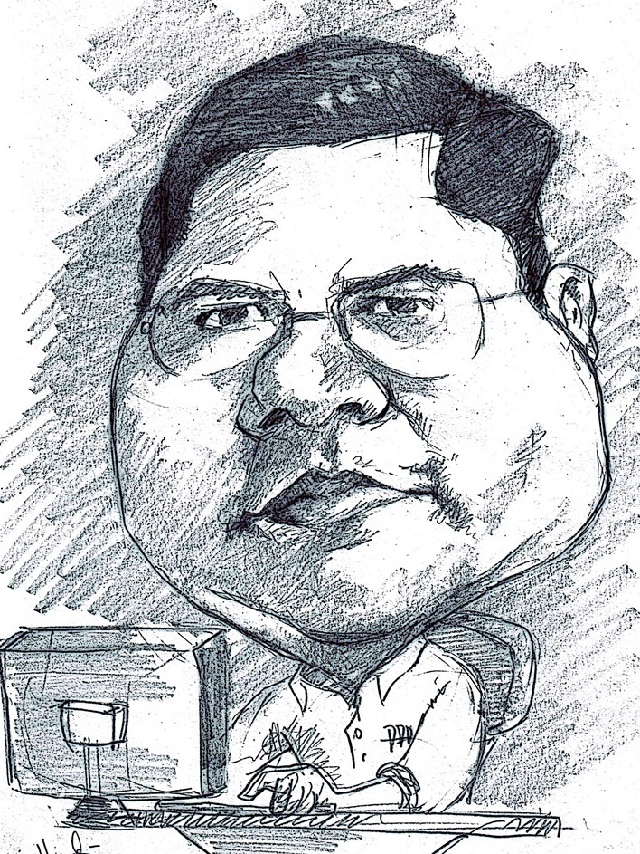
Romi Satria Wahono
SMA Taruna Nusantara Magelang (1993)
B.Eng, M.Eng and Ph.D in Software Engineering Saitama University Japan (1994-2004) Universiti Teknikal Malaysia Melaka (2014)
Research Interests in Software Engineering and Machine Learning
LIPI Researcher (2004-2007)
Founder and CEO:
PT Brainmatics Cipta Informatika (2005)
PT IlmuKomputerCom Braindevs Sistema (2014)
Professional Member of IEEE, ACM and PMI
IT and Research Award Winners from WSIS (United Nations), Kemdikbud, Ristekdikti, LIPI, etc
SCOPUS/ISI Indexed Journal Reviewer: Information and Software Technology, Journal of Systems and Software, Software: Practice and Experience, etc
Industrial IT Certifications: TOGAF, ITIL, CCNA, etc
Enterprise Architecture Consultant: KPK, RistekDikti, INSW, LIPI, Kemenkeu (Itjend, DJBC, DJPK), Kemsos, Telkom, PLN PJB, Pertamina EP, FIF, etc

Slide 3
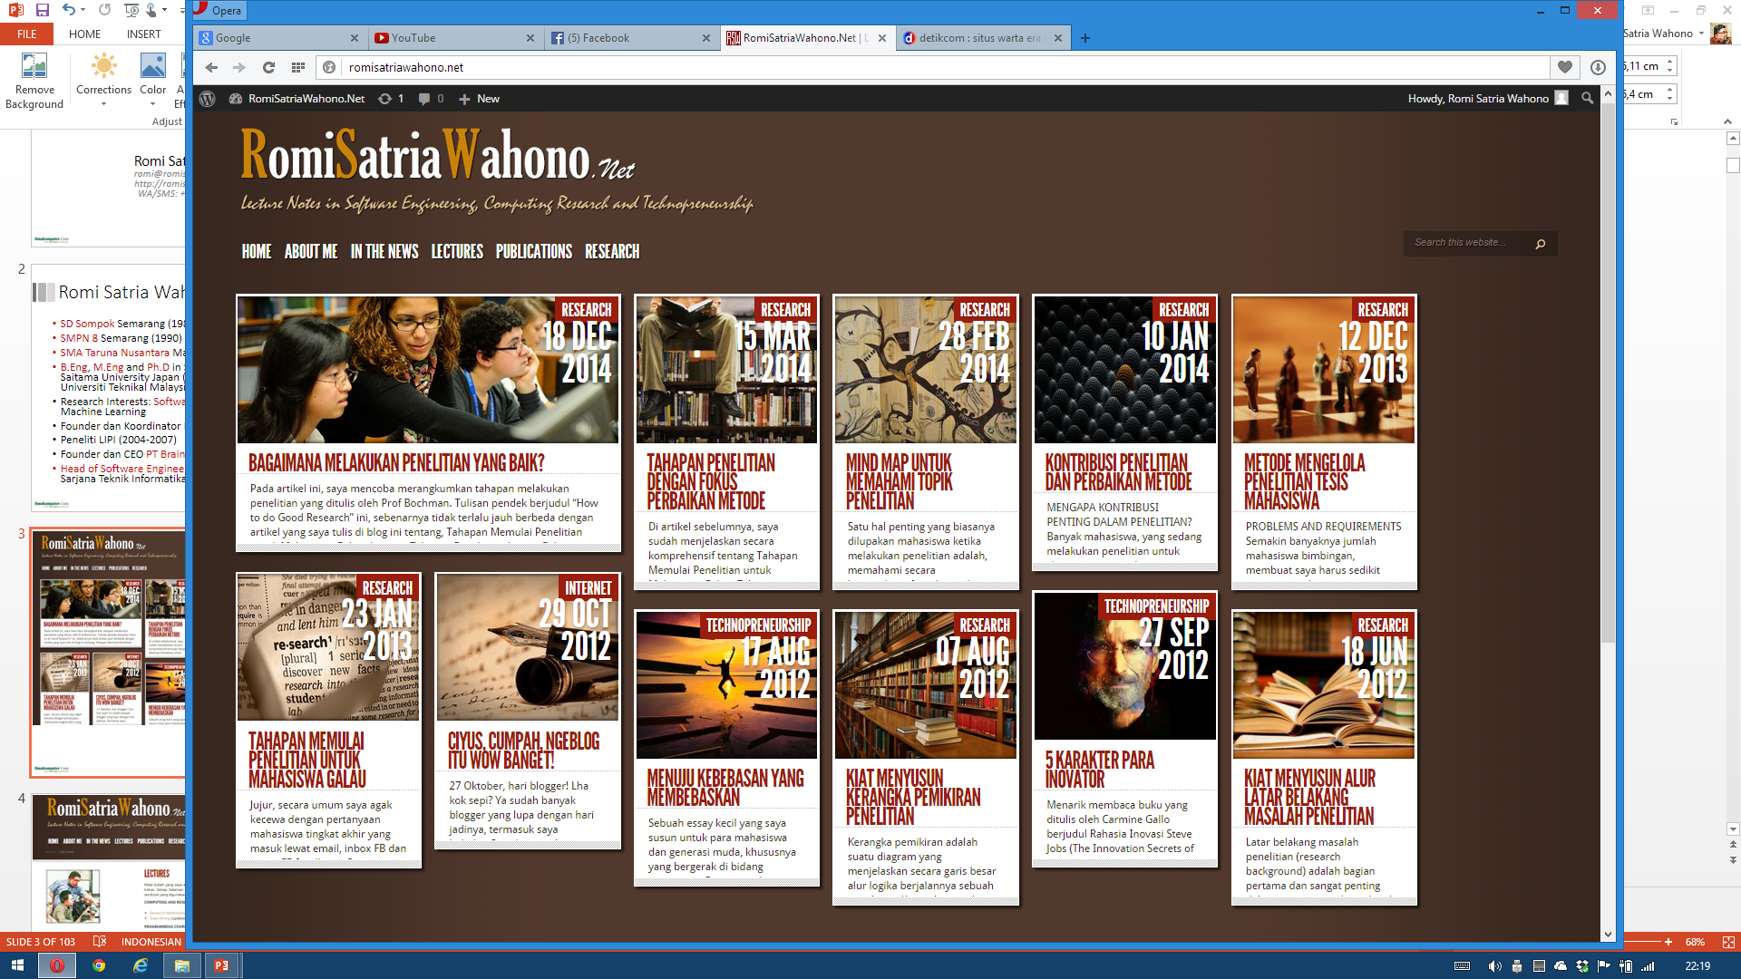

Slide 4
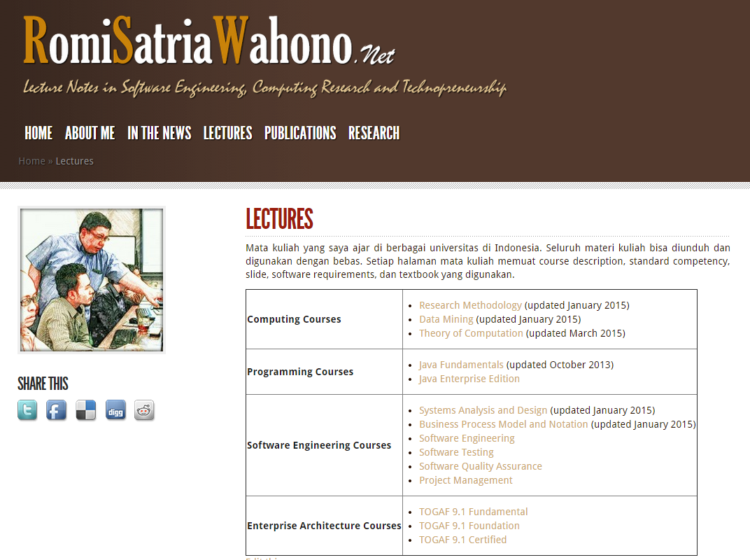

Slide 5
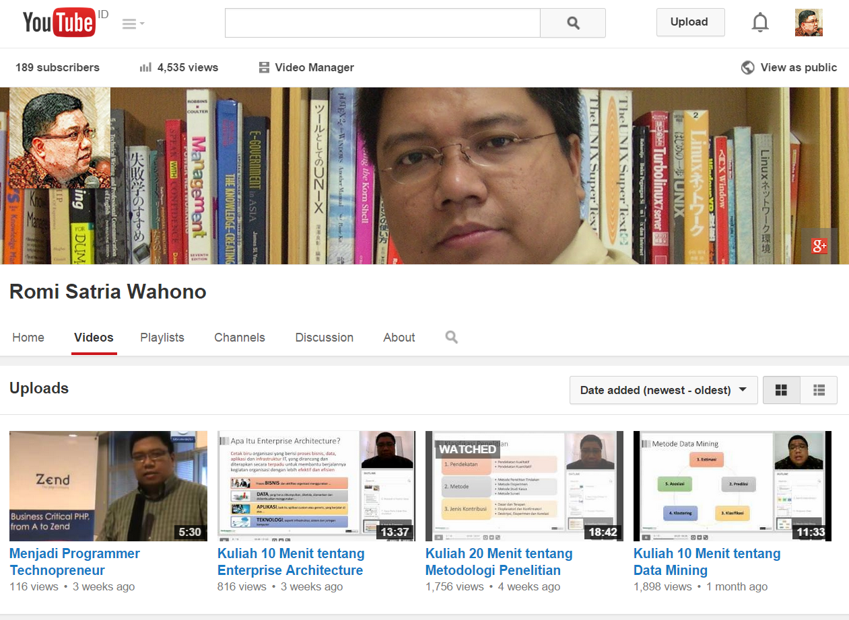

Slide 6
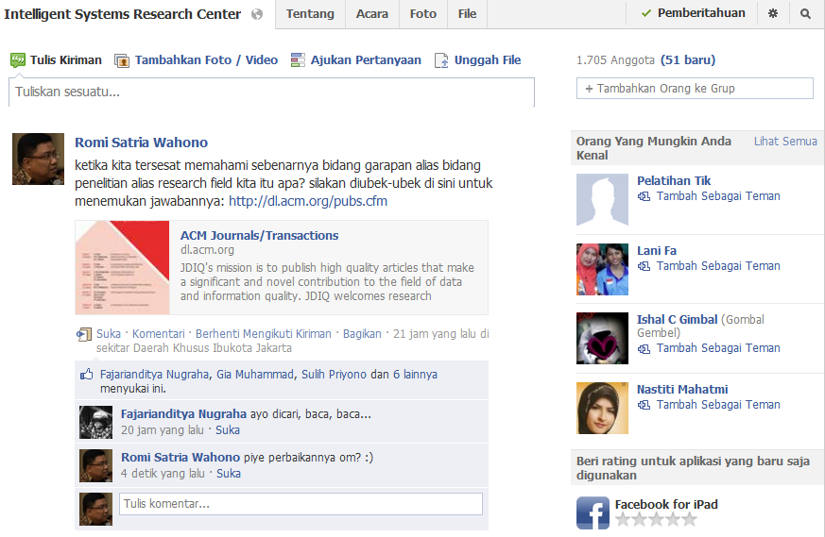

Forum Diskusi
http://facebook.com/groups/intelligentsystems/

Slide 7
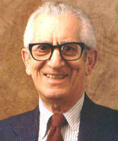
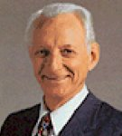

Learning Design
Educational Objectives (Benjamin Bloom)
Cognitive
Criterion Referenced Instruction (Robert Mager)
Competencies
Evaluation
Minimalism (John Carroll)
Start Immediately
Affective
Psychomotor
Minimize the Reading
Error Recognition
Self-Contained
Performance

Slide 8
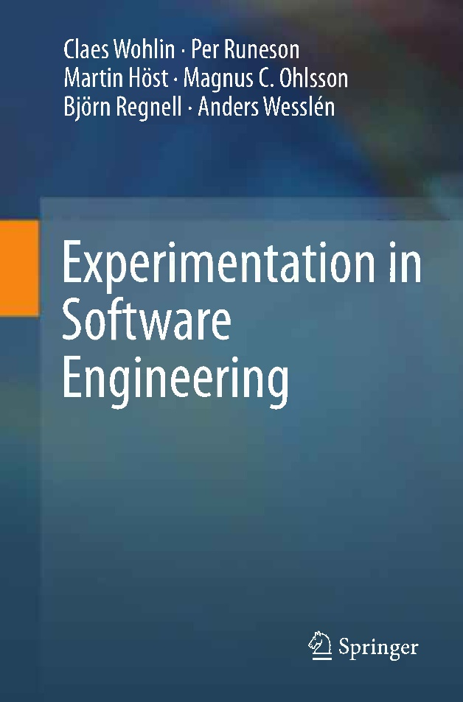



Textbooks

Slide 9
Course Outline
1.1 Definisi Penelitian
1.2 Klasifikasi Penelitian
1.3 Gaya Penelitian Computing
2. Tahapan Penelitian
2.1 Tahapan Penelitian Umum
3. Literature Review
3.1 Literatur Ilmiah
4. Penulisan Ilmiah
4.1 Mengapa Penulisan dan Publikasi Ilmiah?
5. Pembimbingan dan Presentasi Penelitian
5.1 Pembimbingan Penelitian
1. Pengantar Penelitian
1.4 Kontribusi dan Orisinalitas
2.2 Tahapan Penelitian Computing
2.3 Tahapan Penelitian Computing Fokus Perbaikan Algoritma
3.2 Teknik Mengelola Paper
3.3 Teknik Mereview Paper
4.2 Sitasi dan Penulisan Referensi
4.3 Penulisan Tesis
4.4 Publikasi Ilmiah untuk Jurnal Internasional
5.2 Presentasi Penelitian
4.5 Penulisan Systematic Literature Review (SLR)

Slide 10
1. Pengantar Penelitian
1.1 Definisi Penelitian
1.2 Klasifikasi Penelitian
1.3 Gaya Penelitian Bidang Computing
1.4 Kontribusi dan Orisinalitas

Slide 11
1.1 Definisi Penelitian

Slide 12
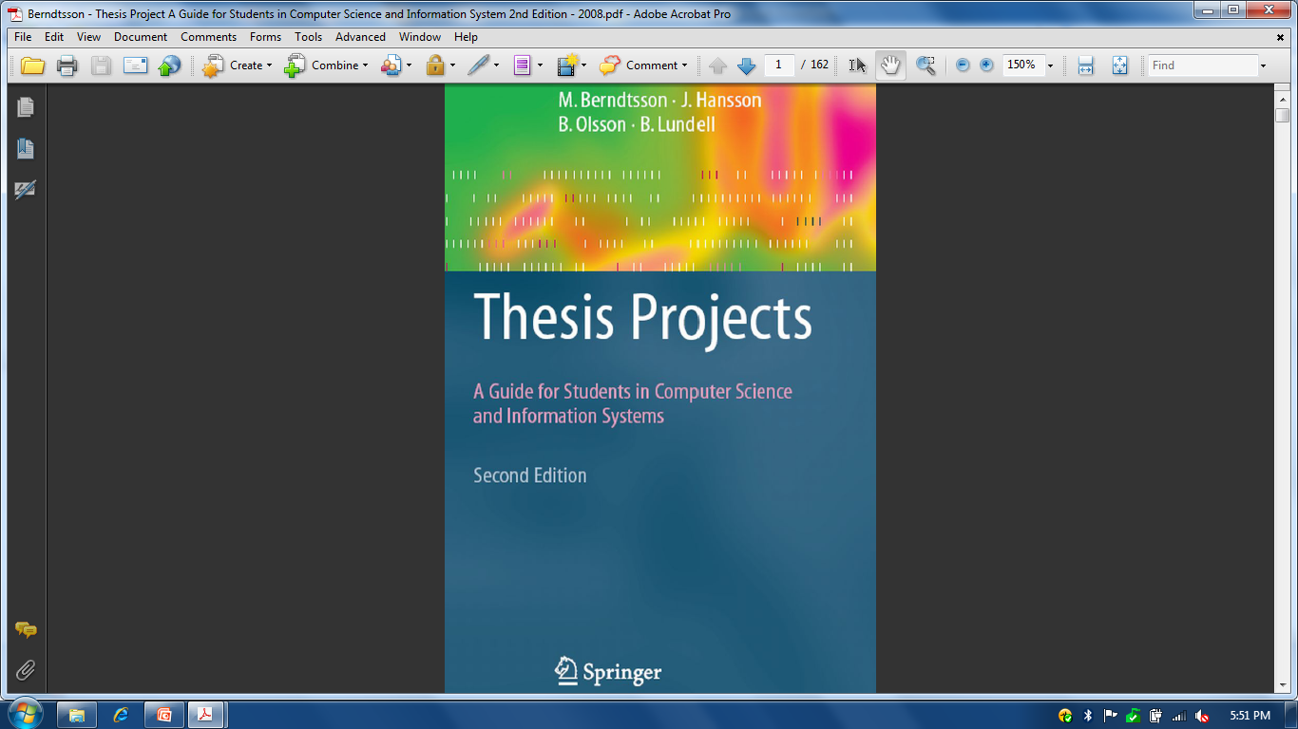
Mengapa Melakukan Penelitian?
Berangkat dari adanya masalah penelitian
yang mungkin sudah diketahui metode pemecahannya
tapi belum diketahui metode pemecahan yang lebih baik
Research (Inggris) dan recherche (Prancis)
re (kembali)
to search (mencari)
The process of exploring the unknown, studying and learning new things, building new knowledge about things that no one has understood before (Berndtsson et al., 2008)

Slide 13
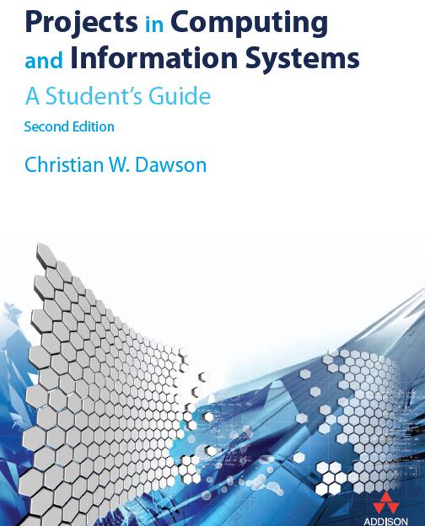
Apa Yang Dikejar di Penelitian?
Research is a considered activity, which aims to make an original contribution to knowledge (Dawson, 2009)
Original Contribution: Kontribusi Orisinil
To Knowlegde: Untuk Pengetahuan

Slide 14
Bentuk Kontribusi Penelitian
Kegiatan penyelidikan dan investigasi terhadap suatu masalah yang dilakukan secara berulang-ulang dan sistematis, dengan tujuan untuk menemukan atau merevisi teori, fakta, dan aplikasi (Berndtsson et al., 2008)

Slide 15
Apa itu Penelitian?
Penelitian dilakukan karena ada masalah penelitian, dimana masalah penelitian sendiri muncul karena ada latar belakang masalah
Penelitian dilakukan secara terencana, sistematis, berulang-ulang dan terukur
Penelitian harus memiliki orisinalitas (originality) dan kebaruan (novelty), serta menghasilkan kontribusi yang orisinil pada pengetahuan dalam bentuk menemukan dan merevisi fakta, teori dan aplikasi

Slide 16
Beberapa Kesalahan Pemahaman
Membangun software bukanlah tujuan utama penelitian, hanya testbed untuk mengukur hasil penelitian
Kontribusi ke masyarakat tidak secara langsung bisa diukur, karena itu tidak dimasukkan ke tujuan, tapi ke manfaat penelitian

Slide 17
Karakter Peneliti
Peneliti itu boleh salah
salah hipotesis
salah analisis
salah pengujian hipotesis
dsb
Tapi peneliti tidak boleh bohong atau menipu
mempermainkan data
manipulasi hasil pengolahan statistik
dsb

Slide 18
1.2 Klasifikasi Penelitian

Slide 19
Klasifikasi Penelitian
1. Pendekatan
Pendekatan Kualitatif
Pendekatan Kuantitatif
2. Metode
Metode Penelitian Tindakan
Metode Eksperimen
3. Jenis Kontribusi
Dasar vs Terapan
Eksplanatori vs Konfirmatori
Metode Studi Kasus
Metode Survei
Deskripsi vs Eksperimen vs Korelasi

Slide 20
1. Pendekatan
Pendekatan Kualitatif:
Dari ilmu sosial, konsepnya peningkatan pemahaman terhadap sesuatu, dan bukan membangun penjelasan dari sesuatu (Berndtsson et al., 2008)
Sifatnya subyektif, berorientasi ke observasi tanpa dikontrol, dan secara umum tidak ada generalisasi (Blaxter, Hughes, & Tight, 2006)
Dilakukan bidang sistem informasi, dengan metode penelitian seperti “studi kasus” dan “survei”, berbasis pola alur induktif
Pendekatan Kuantitatif:
Dari ilmu alam, konsepnya bagaimana sesuatu dibangun dan bekerja, dan membangun penjelasan dari sesuatu
Sifatnya obyektif, berorientasi ke verifikasi, observasi yang dikontrol, dan secara umum ada generalisasi (Blaxter et al., 2006)
Menggunakan skala numerik, berbasis pola alur deduktif-induktif
(Berndtsson et al., 2008)
Pengamatan terhadap obyek penelitian (Khusus)
Menghasilkan konsep atau teori baru (Umum)
Kumpulkan Teori (Umum)
Hasilkan Konsep
Rumuskan Hipotesis (Khusus)
Uji Hipotesis
Tarik Kesmpulan (Umum)

Slide 21
2. Metode
Penelitian Tindakan
Studi berupa monitoring dan pencatatan penerapan sesuatu oleh peneliti secara hati-hati, yang tujuannya untuk memecahkan masalah dan mengubah situasi (Herbert, 1990)
Eksperimen
Investigasi hubungan sebab akibat dengan menggunakan ujicoba yang dikontrol oleh peneliti
Melibatkan pengembangan dan evaluasi
Studi Kasus
Eksplorasi satu situasi secara mendalam dan hati hati (Cornford and Smithson, 2006)
Survei
Pengumpulan data dari populasi yang bisa diukur, dengan cara yang ekonomis (Saunders et al., 2007)
Melibatkan penggunaan kuesioner dan interview
(Dawson, 2009)

Slide 22
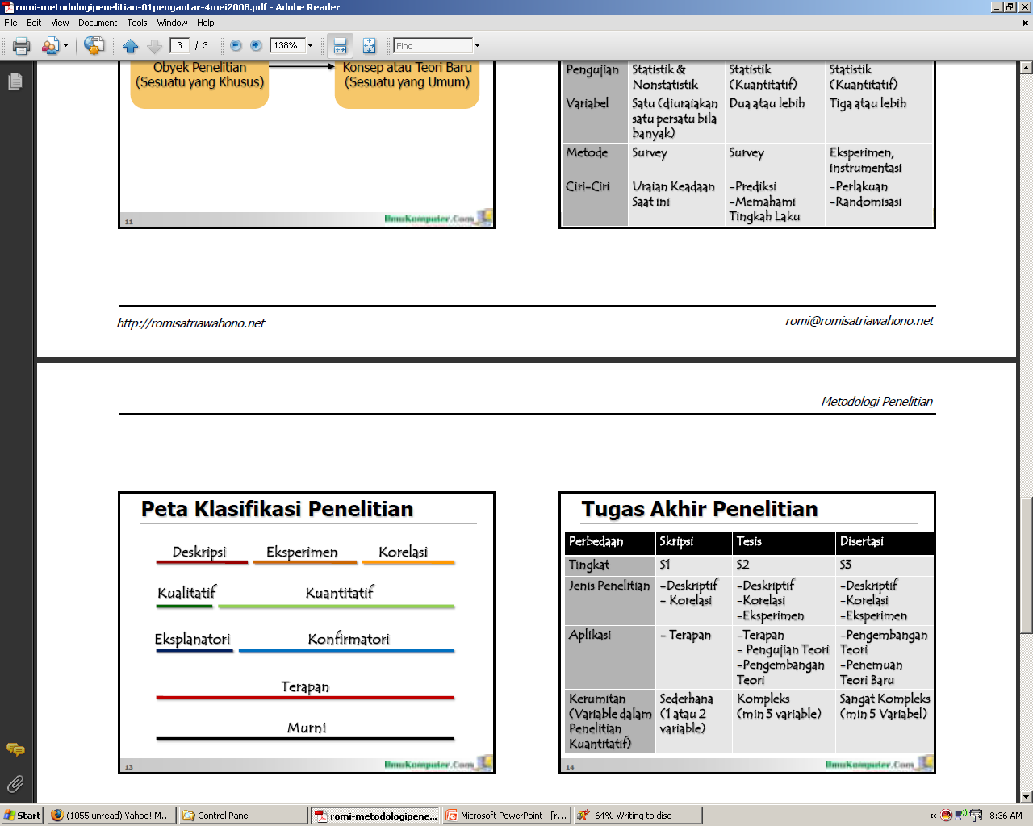
3. Jenis Kontribusi

Slide 23
Penelitian Terapan
Penelitian Dasar

Slide 24
1.3 Gaya Penelitian Bidang Computing

Slide 25
IEEE/ACM Computing Curricula 2005
Computer Engineering (CE)
pengembangan sistem terintegrasi (software dan hardware)
Computer Engineer
Computer Science (CS)
konsep computing dan
pengembangan software
Computer Scientist
Information
System (IS)
analisa kebutuhan dan proses bisnis serta desain sistem
System Analyst
Information
Technology (IT)
pengembangan dan pengelolaan infrastruktur IT
Network Engineer
Software Engineering (SE)
pengembangan software
dan pengelolaan tahapan
SDLC
Software Engineer

Slide 26
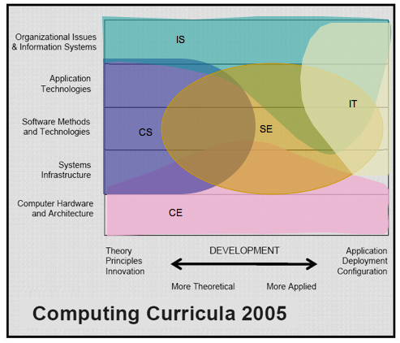
IEEE/ACM Computing Curricula 2005

Slide 27
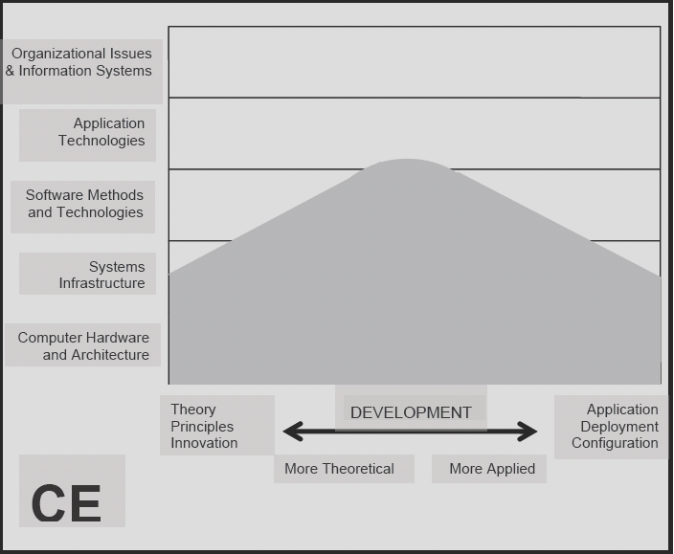

Slide 28
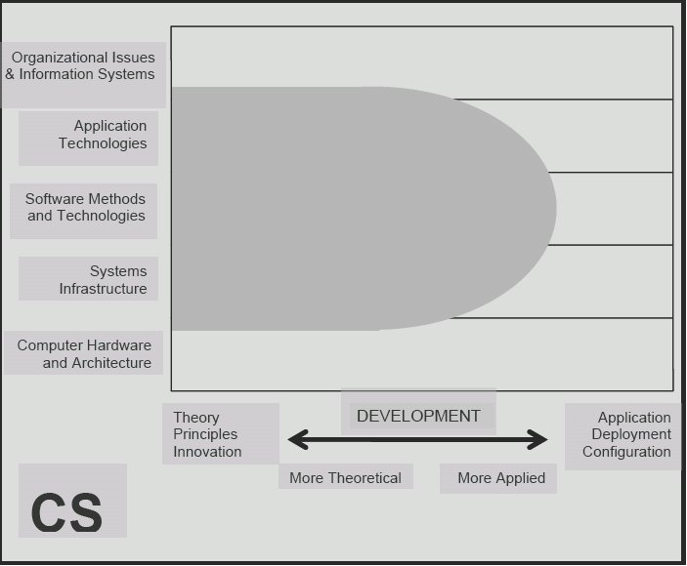

Slide 29
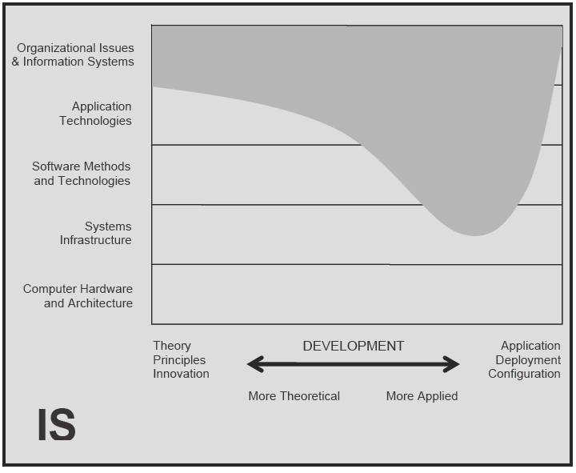

Slide 30
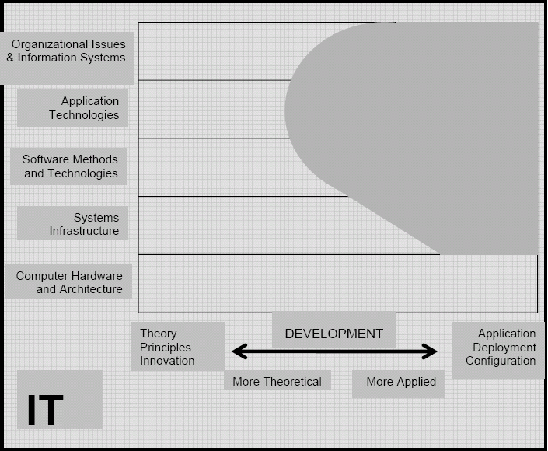

Slide 31
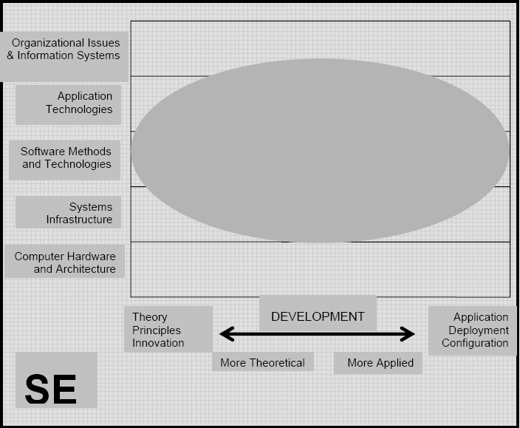

Slide 32
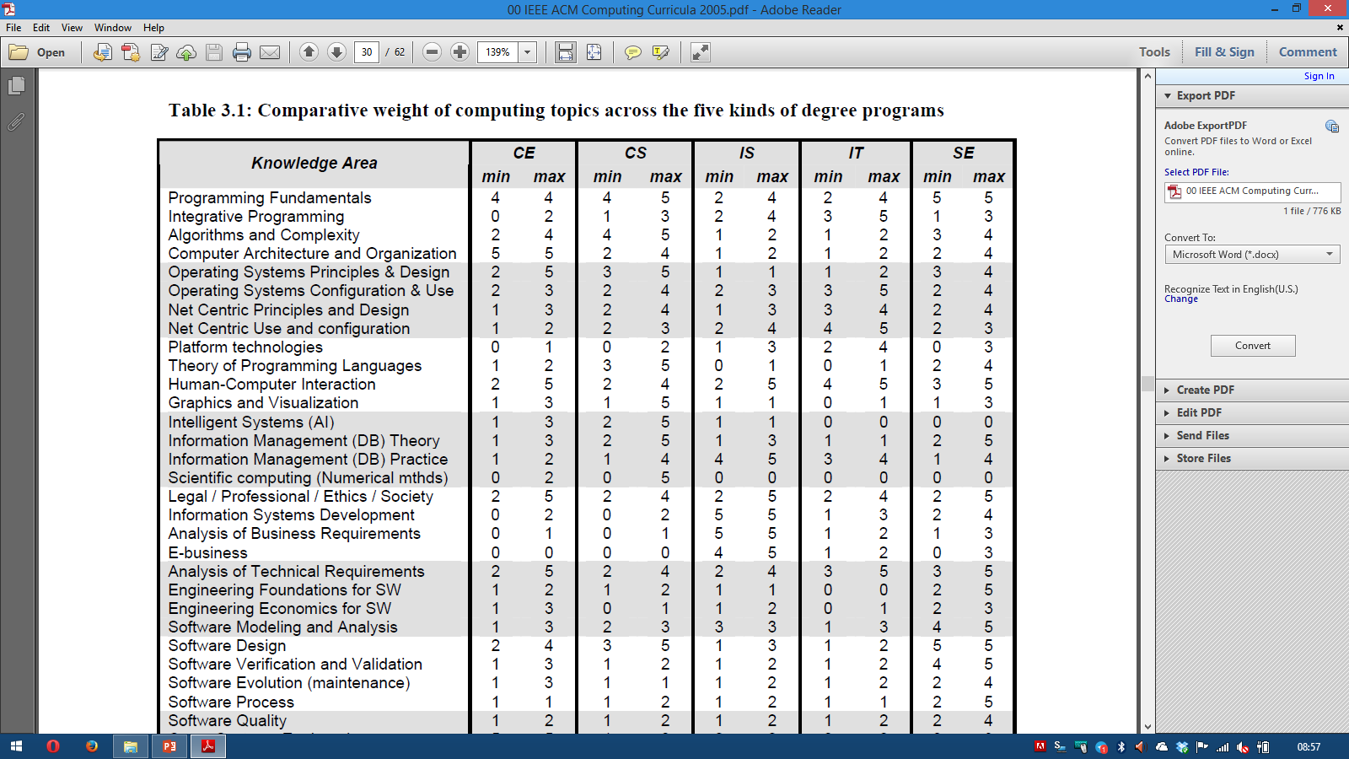
General Computing Courses -1-
(Computing Curricula 2005: The Overview Report, ACM and IEEE CS, 2006)

Slide 33
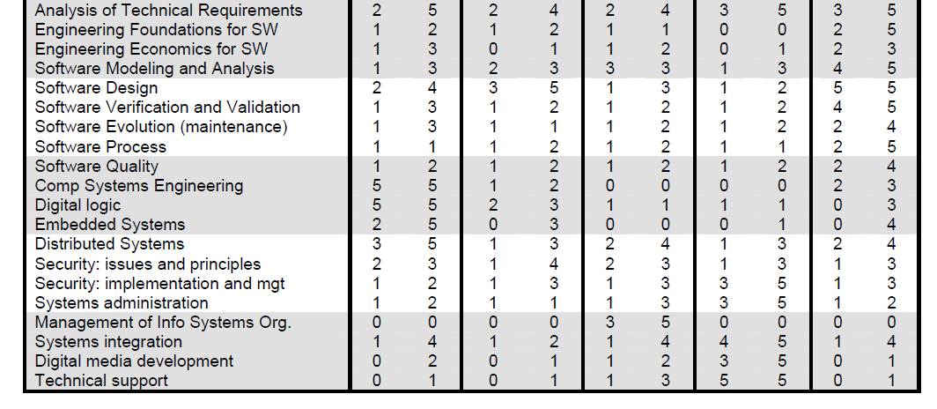
General Computing Courses -2-
(Computing Curricula 2005: The Overview Report, ACM and IEEE CS, 2006)

Slide 34
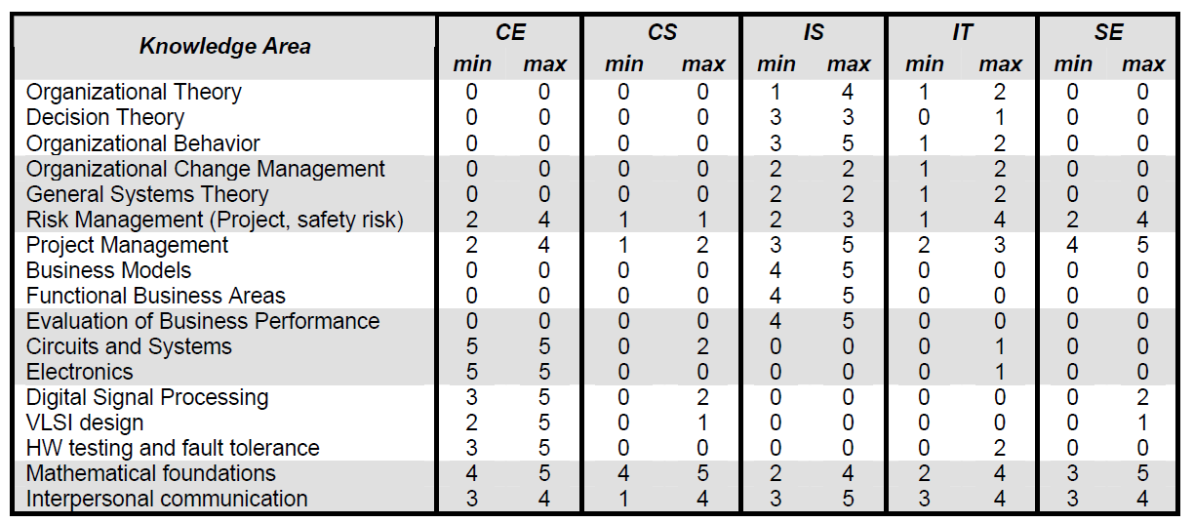
General Non Computing Courses
(Computing Curricula 2005: The Overview Report, ACM and IEEE CS, 2006)

Slide 35
Information Systems vs Computer Science
Information
Systems (IS):
IS, IT
Computer Science (CS):
CS, CE, SE
Information systems specialists focus on integrating information technology solutions and business processes to meet the information needs of businesses and other enterprises (ACM CC 2005)
Computer science spans a wide range, from its theoretical and algorithmic foundations to cutting-edge developments in robotics, computer vision, intelligent systems, bioinformatics, and other exciting areas (ACM CC 2005)

Slide 36
The Scope of Information Systems
Information Systems as a field of academic study encompasses the concepts, principles, and processes for two broad areas of activity within organizations:
Acquisition, deployment, management, and strategy for information technology resources and services → the information systems function; IS strategy, management, and acquisition; IT infrastructure; enterprise architecture; data and information
Packaged system acquisition or system development, operation, and evolution of infrastructure and systems for use in organizational processes → project management, system acquisition, system development, system operation, and system maintenance)
(Curriculum Guidelines for Undergraduate Degree Programs in Information Systems, ACM and AIS, 2010)

Slide 37
Information Systems Profession
IS specialists focus on integrating information technology solutions and business processes to meet the information needs of businesses and other enterprises, enabling them to achieve their objectives in an effective, efficient way
IS specialists concerned with the information that computer systems can provide to aid an enterprise in defining and achieving its goals, and the processes that an enterprise can implement or improve using information technology
They must understand both technical and organizational factors, and they must be able to help an organization determine how information and technology-enabled business processes can provide a competitive advantage
(Computing Curricula 2005: The Overview Report, ACM and IEEE CS, 2006)

Slide 38
Computer Science Profession
They design and implement software. Computer scientists take on challenging programming jobs. They supervise other programmers, keeping them aware of new approaches (Software Development)
They devise new ways to use computers. Progress in the CS areas of networking, database, and human-computer-interface enabled the development of the World Wide Web. Now CS researchers are working with scientists from other fields to make robots become practical and intelligent aides, to use databases to create new knowledge, and to use computers to help decipher the secrets of our DNA (Computing Algorithm Applications)
They develop effective ways to solve computing problems. Computer scientists develop the best possible ways to store information in databases, send data over networks, and display complex images. Their theoretical background allows them to determine the best performance possible, and their study of algorithms helps them to develop new approaches that provide better performance (Computing Algorithm Inventions)
(Computing Curricula 2005: The Overview Report, ACM and IEEE CS, 2006)

Slide 39
1.4 Kontribusi dan Orisinalitas

Slide 40
Kontribusi dan Orisinalitas Penelitian
Research is a considered activity, which aims to make an original contribution to knowledge
(Dawson, 2009)

Slide 41
Kontribusi dan Orisinalitas Penelitian
Kegiatan penyelidikan dan investigasi terhadap suatu masalah yang dilakukan secara berulang-ulang dan sistematis, dengan tujuan untuk menemukan atau merevisi teori, fakta, dan aplikasi
(Berndtsson et al., 2008)

Slide 42
Orisinalitas Penelitian
Orisinalitas pada Metode:
Memecahkan masalah yang orang lain sudah pernah mengerjakan sebelumnya, tapi dengan metode yang berbeda
Model penelitian yang kontribusi ada pada method improvement
Orisinalitas pada Masalah:
Memecahkan suatu masalah yang orang lain belum pernah mengerjakan sebelumnya
Model penelitian yang kontribusi ada pada penemuan masalah baru sebagai obyek penerapan metode
(Dawson, 2009)

Slide 43
Contoh Kontribusi pada Metode
Judul:
Penerapan Metode XYZ untuk Pemecahan Masalah Konvergensi Prematur pada Algoritma Genetika untuk Penentuan Desain Bendungan
Kontribusi: Menerapkan Metode XYZ yang sebelumnya tidak pernah digunakan orang untuk memecahkan masalah konvergensi premature pada Algoritma Genetika

Slide 44
Contoh Kontribusi pada Masalah
Judul:
Penerapan Algoritma Genetika untuk Penentuan Desain Bendungan dengan Enam Parameter
Kontribusi: Penentuan Desain Bendungan dengan Enam Parameter (kebanyakan peneliti menggunakan dua parameter)

Slide 45
Contoh Kontribusi pada Masalah dan Metode
Judul:
Penerapan Metode XYZ untuk Pemecahan Masalah Konvergensi Prematur pada Algoritma Genetika untuk Penentuan Desain Bendungan dengan Empat Parameter
Kontribusi:
Penerapan metode XYZ untuk memecahkan masalah konvergensi premature pada algoritma genetika
Penentuan Desain Bendungan dengan Empat Parameter

Slide 46
Contoh Penelitian Tanpa Kontribusi
Penerapan Algoritma Genetika untuk Penentuan Desain Bendungan di Bendungan Jatiluhur
Penerapan Algoritma Genetika untuk Penentuan Desain Bendungan di Bendungan Gajah Mungkur
Penerapan Algoritma Genetika untuk Penentuan Desain Bendungan di Bendungan Karang Kates
* banyak peneliti di Indonesia yang terjebak dengan penelitian tanpa kontribusi dan hanya mengganti obyek tempat, akhirnya kesulitan ketika harus publikasi ke journal internasional terindeks

Slide 47
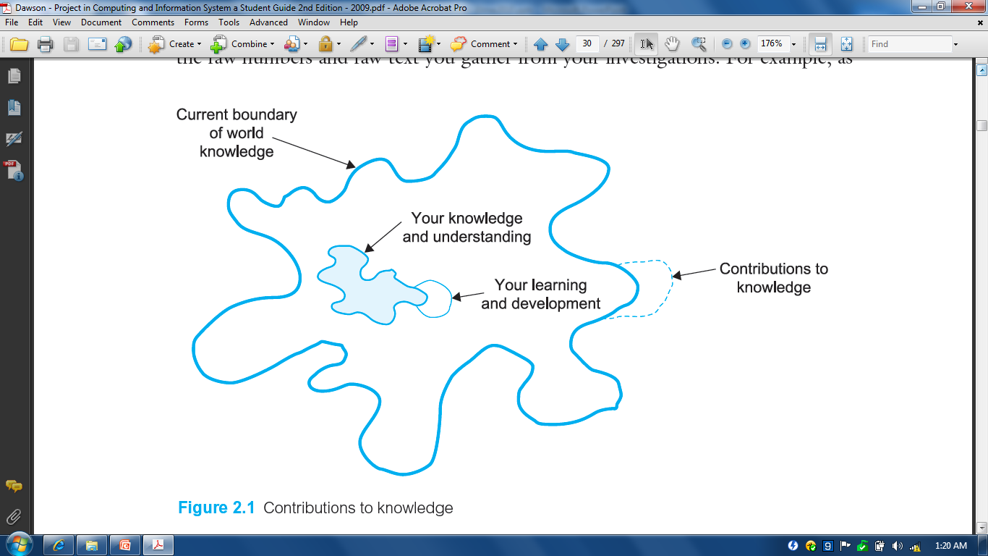
Kontribusi Penelitian

Slide 48
Contoh Kontribusi ke Pengetahuan
Logika Fuzzy
Metode Sugeno
Metode Mamdani yg Direvisi dg
Algoritma XYZ
Metode Mamdani
Metode Tsukamoto

Slide 49
Contoh Kontribusi ke Pengetahuan
Feature Selection
Backward Elimination
Forward Selection yang Diperbaiki dengan
Algoritma XYZ
Forward Selection
Algoritma Genetika

Slide 50
Contoh Kontribusi ke Pengetahuan
Decision Tree
CART (Breiman ,1984)
Credal C4.5 (Mantas, 2014)
Credal DT (Abellan, 2003)
C4.5 (Quinlan, 1993)
ID3 (Quinlan, 1986)

Slide 51
Komparasi Penelitian D3/D4 vs S1 vs S2 vs S3
Aspek | Tugas Akhir (D3/D4) | Skripsi (D4/S1) | Tesis (S2) | Disertasi (S3)
Level Kontribusi | Penguasaan Kemampuan Teknis | Pengujian Teori | Pengembangan Teori | Penemuan Teori Baru
Bentuk Kontribusi | Implementasi dan pengembangan | Implementasi dan pengembangan | Perbaikan Secara Inkremental dan Terus Menerus | Substansial dan Invention
Target Publikasi | - | Domestic Conference | International Conference | International Journal

Slide 52
Komparasi Penelitian D3/D4 vs S1 vs S2 vs S3
D3/D4:
Pengembangan Sistem Informasi Rumah Sakit untuk Rumah Sakit “Suka Sembuh”
Karakter: menguasai skill teknis
S1:
Sistem Cerdas Berbasis Neural Network untuk Prediksi Harga Saham
Karakter: menguji teori, ada software development
S2/S3:
Penerapan Algoritma Genetika untuk Pemilihan Arsitektur Jaringan Secara Otomatis pada Neural Network untuk Prediksi Harga Saham
Karakter: mengembangkan teori (perbaikan metode), ada kontribusi ke teori/metode

Slide 53




Penelitian Yang Memiliki Kontribusi?
Penerapan algoritma genetika untuk penjadwalan mata kuliah
Penerapan algoritma genetika berbasis guided local search strategies untuk penjadwalan mata kuliah (Yang, 2011)
Penerapan algoritma C4.5 untuk penentuan kelulusan mahasiswa tepat waktu: Studi Kasus STMIK XYZ
Penerapan algoritma C4.5 dengan penghitungan entropi berbasis metode ABC untuk penentuan kelulusan mahasiswa tepat waktu
Hanya penelitian dengan kontribusi ke pengetahuan yang bisa menembus jurnal-jurnal internasional terindeks

Slide 54



Penelitian Yang Memiliki Kontribusi?
No | Judul
1 | Penerapan Neural Network untuk Prediksi Harga Saham pada Perusahaan ABC
2 | Pemilihan Arsitektur Jaringan pada Neural Network Secara Otomatis dengan Menggunakan Algoritma Semut
3 | Modifikasi Penghitungan Gain dan Entropi untuk Peningkatan Akurasi pada Algoritma C4.5
4 | Penerapan Framework TOGAF untuk Pengembangan Enterprise Architecture pada Organisasi ABC
5 | Penerapan Framework TOGAF yang Dimodifikasi untuk Pengembangan Enterprise Architecture pada Perusahaan Skala Kecil dan Menengah
6 | Penerapan COBIT untuk Tata Kelola Organisasi ABC
7 | Integrasi COBIT dan TOGAF untuk Tata Kelola Organisasi ABC yang Lebih Komprehensif
8 | Penerapan algoritma genetika untuk penjadwalan mata kuliah: Studi Kasus STMIK ABC

Slide 55
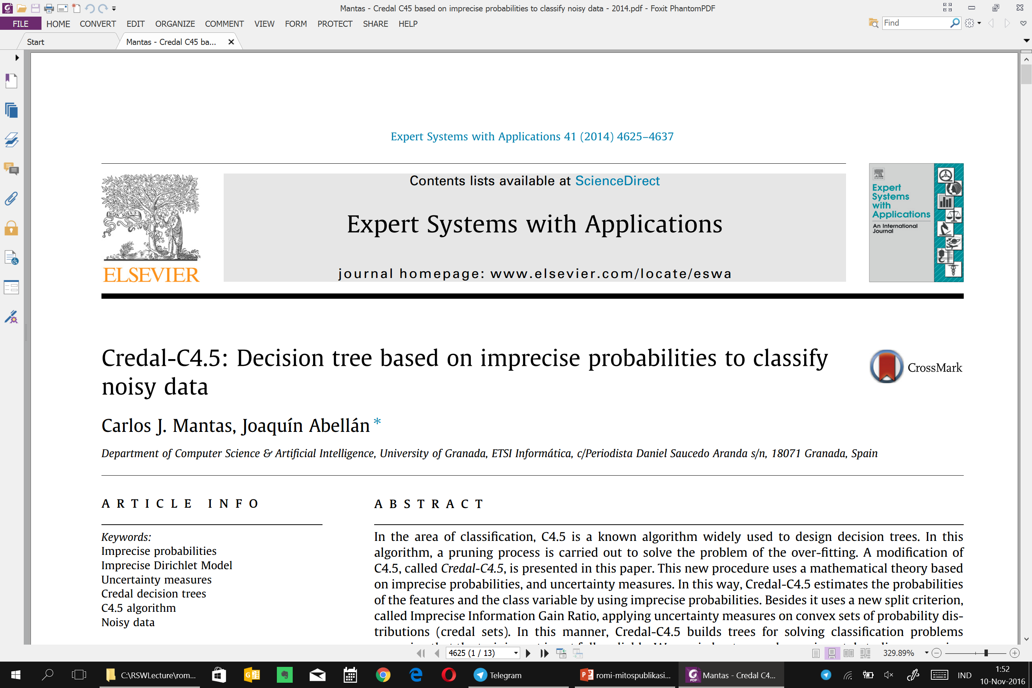
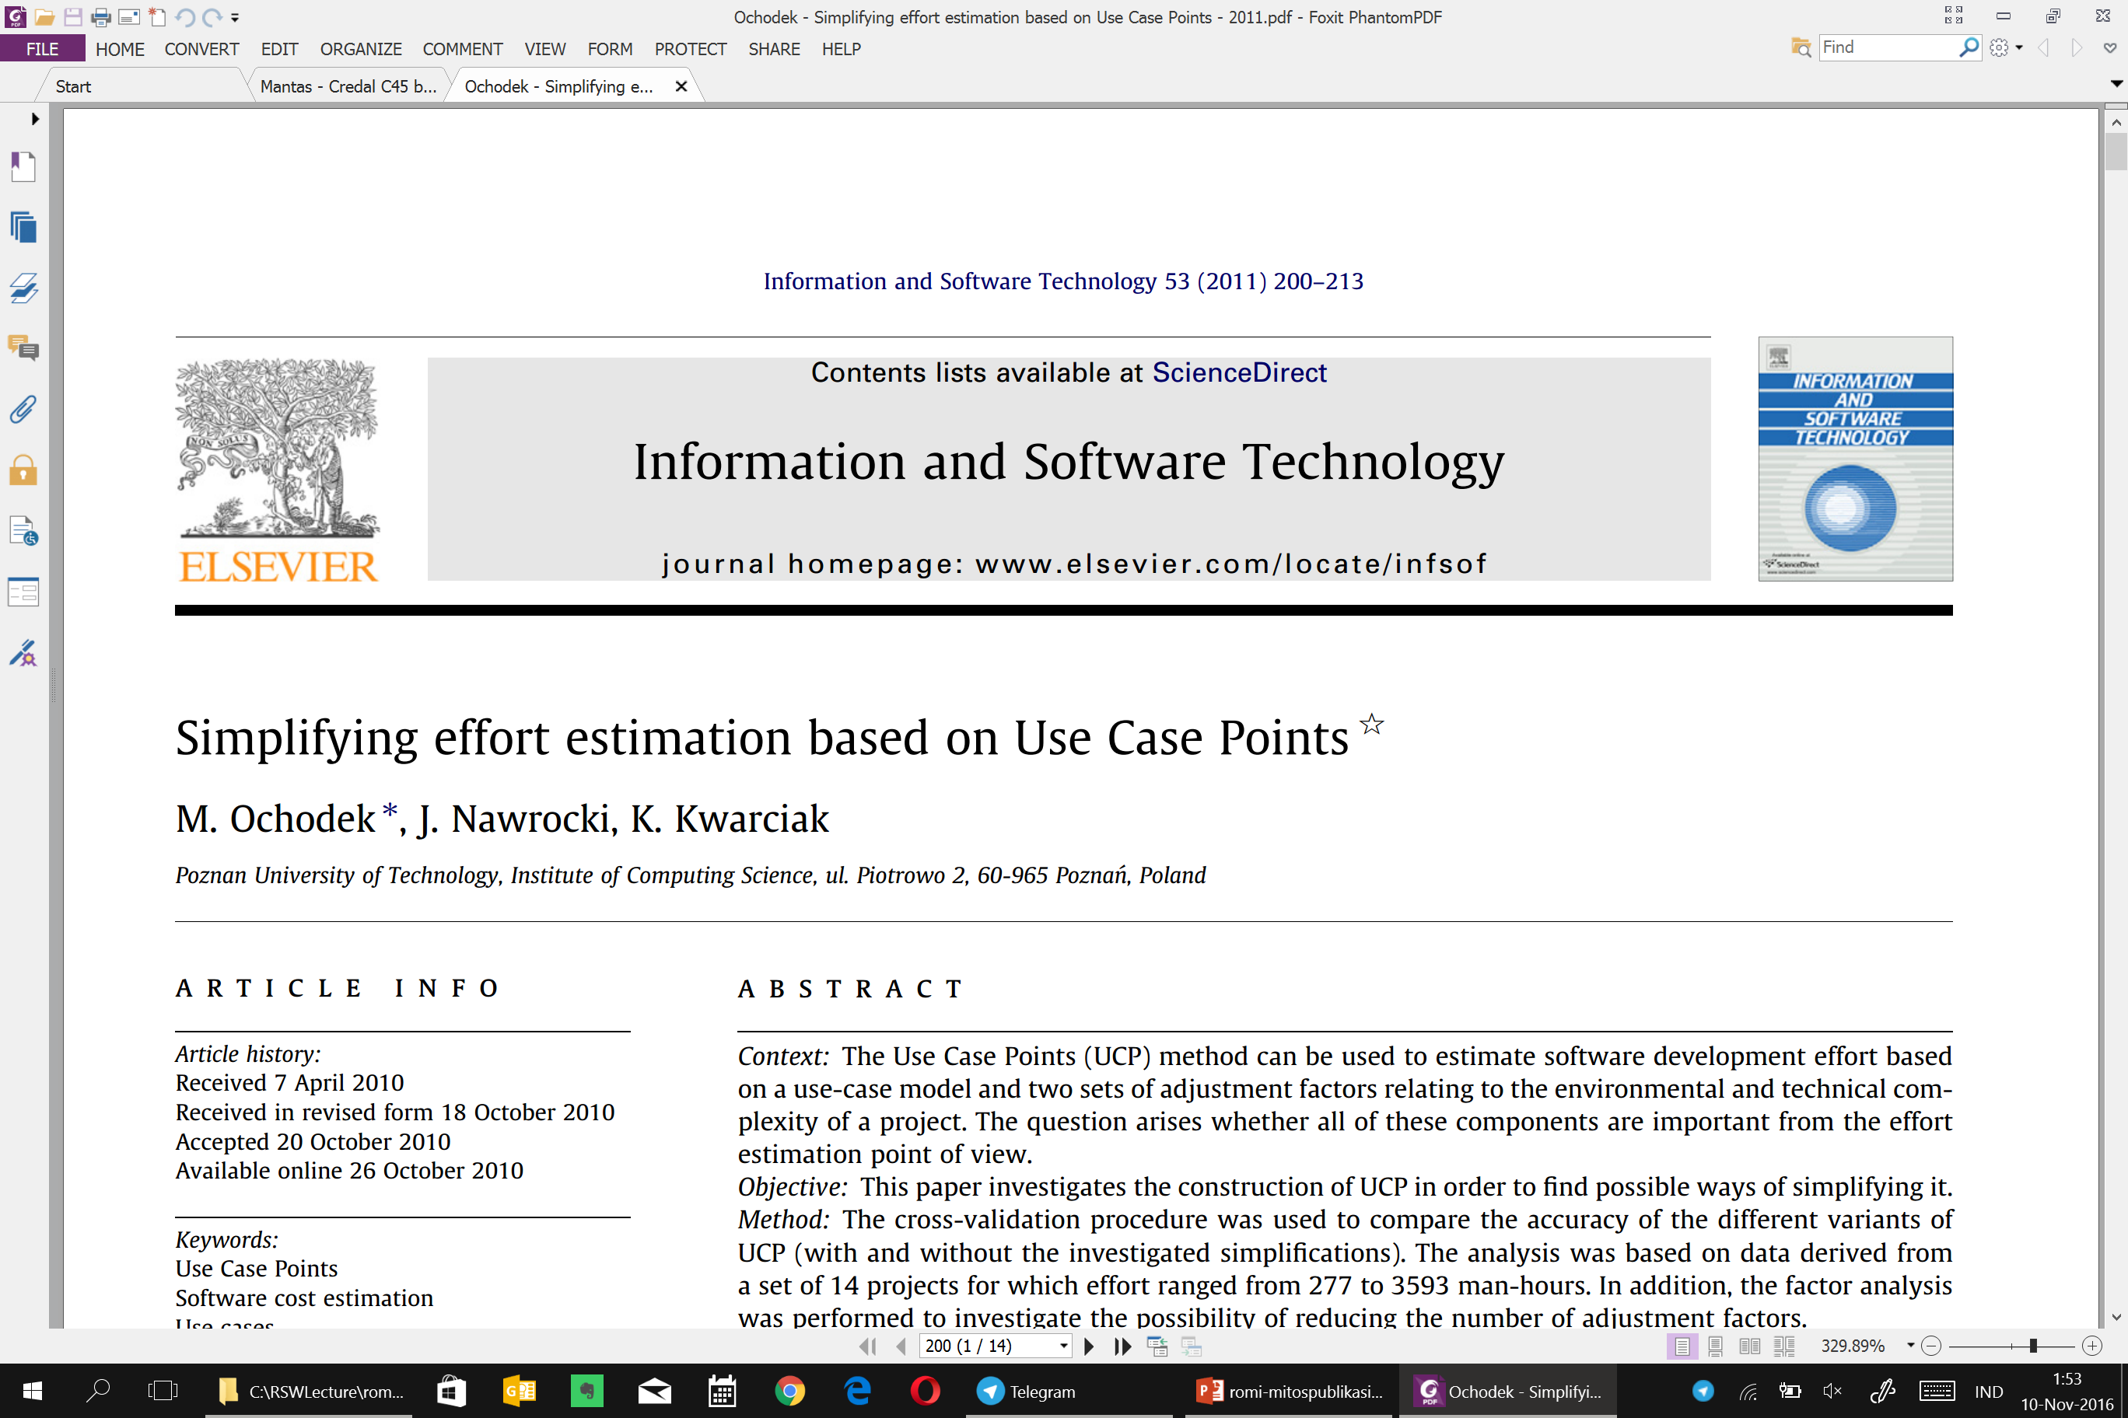
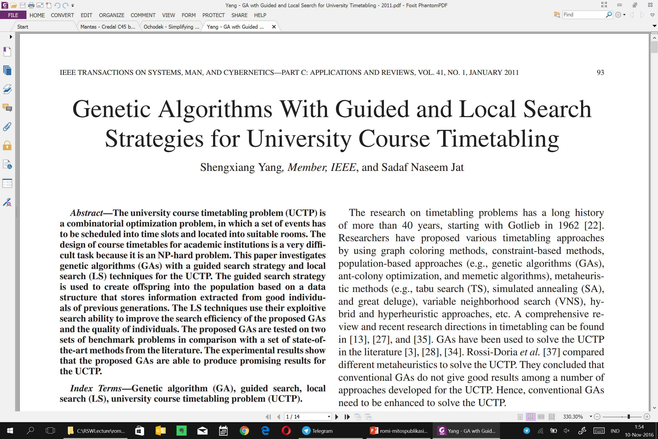
Memperbaiki C4.5
Memperbaiki
Use Case Points
Memperbaiki
Genetic Algorithms

Slide 56
Penelitian Terapan
Penelitian Dasar

Slide 57
Penerapan C4.5 untuk Prediksi Pemilu (Peneliti Indonesia)
Split Criterion
C4.5
Gain Ratio
(Quinland, 1993)
Teori Gain

Slide 58
Penerapan Credal C4.5 untuk Prediksi Pemilu (Peneliti Indonesia)
Split Criterion
Credal C4.5
Imprecise Gain Ratio
(Mantas, 2013)
Imprecise Probability Theory

Slide 59
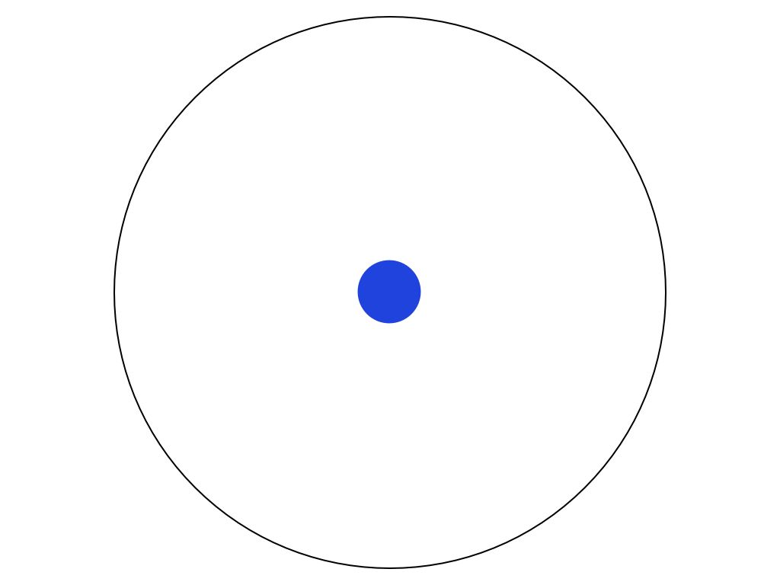
The Illustrated Guide to a Ph.D (Might, 2010)

Slide 60
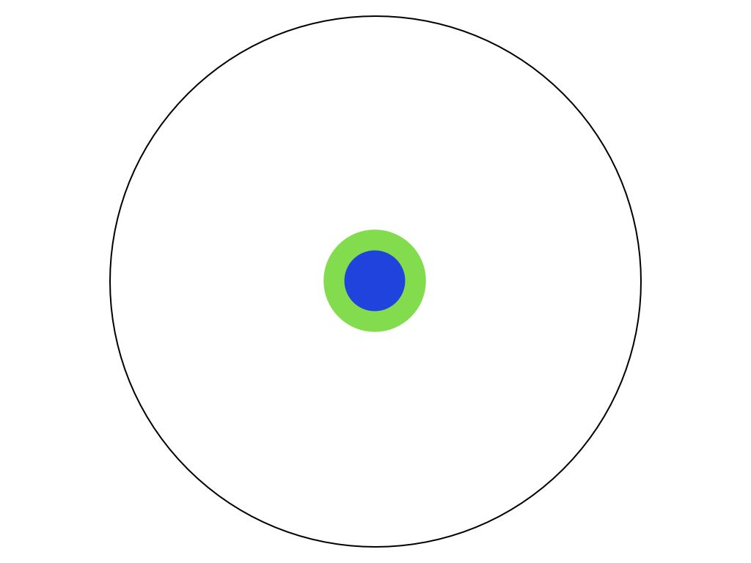
The Illustrated Guide to a Ph.D (Might, 2010)

Slide 61
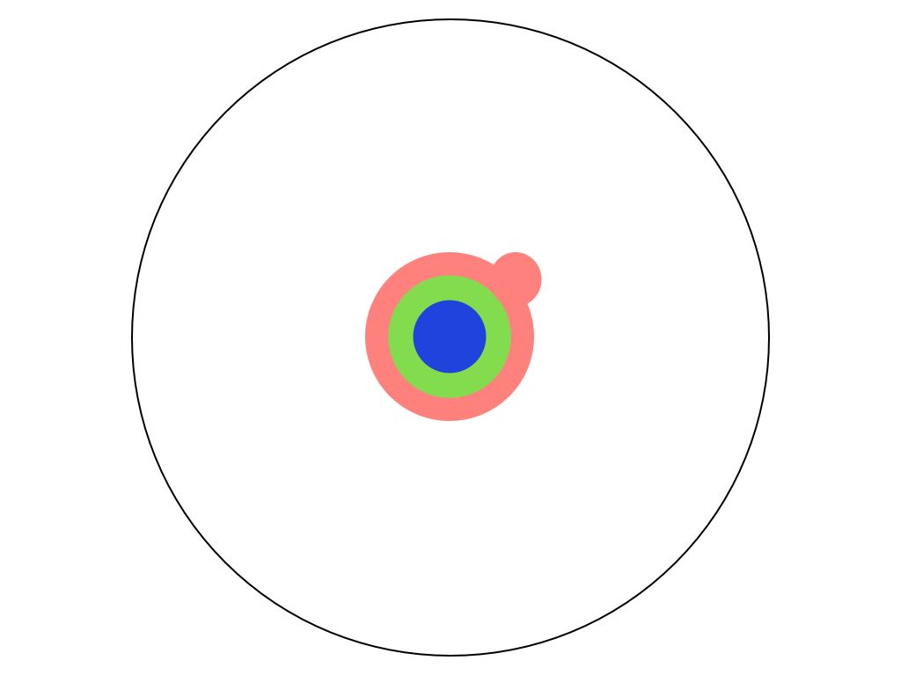
The Illustrated Guide to a Ph.D (Might, 2010)

Slide 62
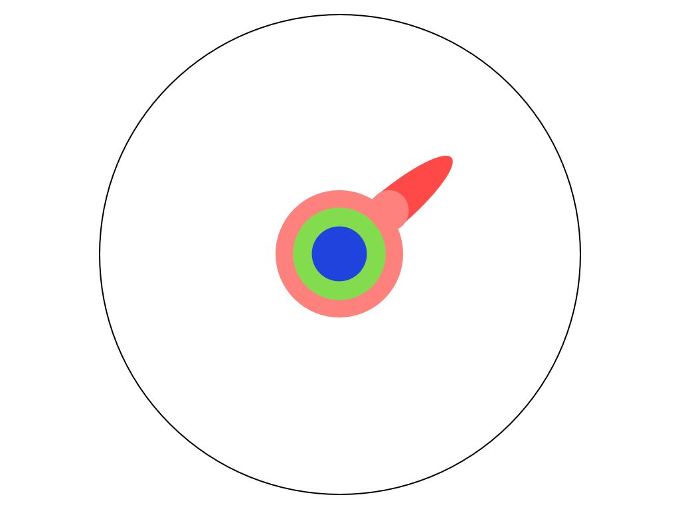
The Illustrated Guide to a Ph.D (Might, 2010)

Slide 63
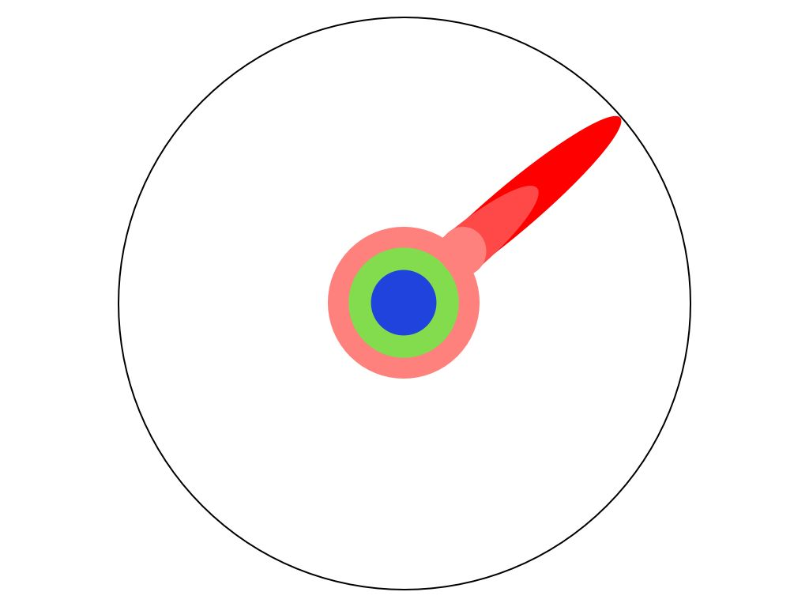
The Illustrated Guide to a Ph.D (Might, 2010)

Slide 64

The Illustrated Guide to a Ph.D (Might, 2010)

Slide 65

The Illustrated Guide to a Ph.D (Might, 2010)

Slide 66
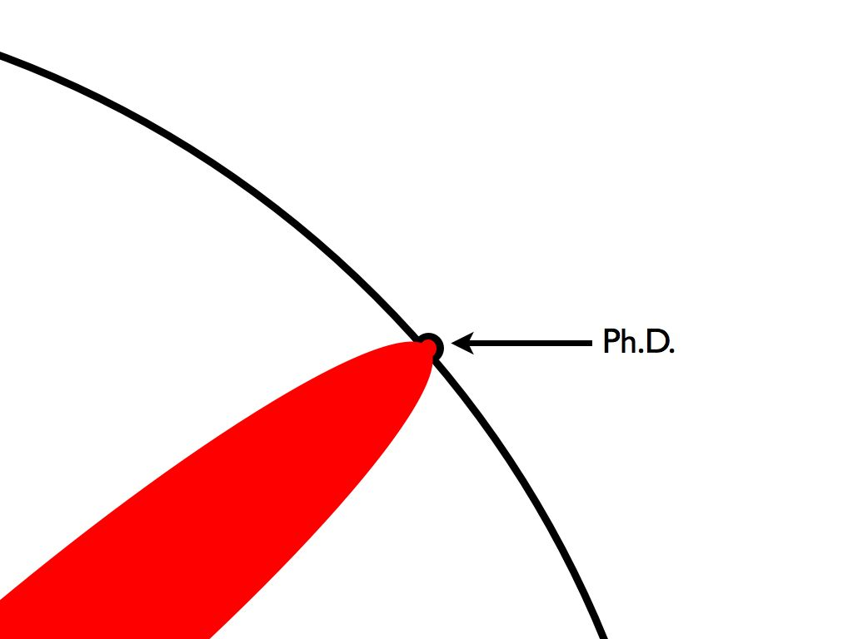
The Illustrated Guide to a Ph.D (Might, 2010)

Slide 67

The Illustrated Guide to a Ph.D (Might, 2010)

Slide 68
Parameter Penelitian Yang Berkualitas
Penelitian yang dilakukan secara logis, sistematis, terencana, dan hasil penelitian divalidasi serta terukur (Supino & Borer, 2012)
Penelitian yang empiris, dilatarbelakangi oleh situasi yang riil, dengan data yang valid dan kongkrit (Kothari, 2004)
Penelitian yang memiliki kebaruan (novelty) yang bisa diwujudkan dalam berbagai bentuk (Lichtfouse, 2013)
Penelitian yang menghasilkan kontribusi ke pengetahuan yang memiliki orisinalitas yang tinggi (Sahu, 2013)
Penelitian yang menghasilkan kontribusi ke pengetahuan yang karakternya bisa digeneralisasi untuk obyek yang lain (Dawson, 2009) (Supino & Borer, 2012)
Penelitian yang bisa direplikasi oleh peneliti lain (Kothari, 2004) (Runeson et al., 2012)
Penelitian yang mendapatkan sitasi (citation) yang tinggi dari peneliti lain setelah dipublikasi dalam bentuk paper di jurnal ilmiah

Slide 69
Course Outline
1.1 Definisi Penelitian
1.2 Klasifikasi Penelitian
1.3 Gaya Penelitian Computing
2. Tahapan Penelitian
2.1 Tahapan Penelitian Umum
3. Literature Review
3.1 Literatur Ilmiah
4. Penulisan Ilmiah
4.1 Mengapa Penulisan dan Publikasi Ilmiah?
5. Pembimbingan dan Presentasi Penelitian
5.1 Pembimbingan Penelitian
1. Pengantar Penelitian
1.4 Kontribusi dan Orisinalitas
2.2 Tahapan Penelitian Computing
2.3 Tahapan Penelitian Computing Fokus Perbaikan Algoritma
3.2 Teknik Mengelola Paper
3.3 Teknik Mereview Paper
4.2 Sitasi dan Penulisan Referensi
4.3 Penulisan Tesis
4.4 Publikasi Ilmiah untuk Jurnal Internasional
5.2 Presentasi Penelitian
4.5 Penulisan Systematic Literature Review (SLR)

Slide 70
2. Tahapan Penelitian
2.1 Tahapan Penelitian Umum
2.2 Tahapan Penelitian Computing
2.3 Tahapan Penelitian Computing Fokus Perbaikan Algoritma

Slide 71
2.1 Tahapan Penelitian Umum

Slide 72
Tahapan Penelitian Umum
1. Identifikasi Masalah
2. Perumusan Hipotesis
3. Pengujian Hipotesis dan Analisis
4. Kesimpulan

Slide 73
Tahapan Penelitian Umum vs Tesis
Tahapan Penelitian | Susunan Tesis
1. Identifikasi Masalah | 1. Pendahuluan: - Latar Belakang - Rumusan Masalah - Tujuan Penelitian - Manfaat Penelitian
2. Perumusan Hipotesis | 2. Landasan Teori: - Penelitian yang Berhubungan - Landasan Teori - Kerangka Pemikiran
3. Pengujian Hipotesis dan Analisis Hasil | 3. Metodologi Penelitian: - Metode Penelitian - Metode Pengumpulan Data - Metode Analisis Data - Metode Pengukuran Penelitian
 | 4. Analisis Hasil dan Pembahasan
4. Kesimpulan | 5. Kesimpulan dan Saran

Slide 74
2.2 Tahapan Penelitian Computing

Slide 75
Tahapan Penelitian Computing
Literature Review
1. Penentuan Bidang Penelitian (Research Field)
2. Penentuan Topik Penelitian (Research Topic)
3. Penentuan Masalah Penelitian (Research Problem)
4. Perangkuman Metode-Metode Yang Ada (State-of-the-Art Methods)
5. Penentuan Metode Yang Diusulkan (Proposed Method)
6. Evaluasi Metode Yang Diusulkan (Evaluation)
7. Penulisan Ilmiah dan Publikasi Hasil Penelitian (Publications)
*https://www.site.uottawa.ca/~bochmann/dsrg/how-to-do-good-research/
*http://romisatriawahono.net/2013/01/23/tahapan-memulai-penelitian-untuk-mahasiswa-galau/

Slide 76
1. Penentuan Bidang Penelitian
Ingat kembali seluruh mata kuliah yang sudah kita terima di perkuliahan
Bidang penelitian di disiplin computing:
Tentukan berdasarkan passion!
Contoh: Saya memilih bidang Software Engineering (SE)
Software Engineering | Data Mining
Image Processing | Computer Vision
Networking | Human Computer Interaction
Soft Computing | Information Retrieval
Bioinformatics | dsb

Slide 77
2. Penentuan Topik Penelitian
Searching di google, google scholar, ACM, IEEE Explore, ScienceDirect.Com:
research trends challenge topics on NAMA BIDANG
Cara lain menemukan topik adalah dengan menemukan review paper, karena review paper pasti membahas satu topik penelitian
Contoh:
Dari paper-paper survey dan review tentang software engineering, saya tahu trend penelitian di bidang SE:
Autonomic Computing or Self Adaptive Software
Software Effort/Cost Estimation
Software Defect Prediction
Software Process Improvement
Service Oriented Architecture
Soft Computing Applications in Software Testing, Design, Requirement Engineering, Product Lines, etc
Saya mengambil topik penelitian: Software Defect Prediction

Slide 78
Software Engineering Research Trends
* Resources: - Survey Papers from ScienceDirect, SpringerLink, and IEEE Explore
- Publication Year: 2011-2014

Slide 79
Data Mining
Estimasi (Estimation)
Neural Network, Multiple Linear Regression, dsb
Prediksi (Prediction):
Neural Network, Multiple Linear Regression, SVM, dsb
Klasifikasi (Classification):
CART, K-NN, ID3, C4.5, dsb
Pengelompokan (Clustering):
K-Means, Fuzzy C-Means, SOM, K-Medoids, dsb
Asosiasi (Association):
Apriori, FP-Growth, dsb

Slide 80
Image Processing
Image Restoration
Image Compression
Biometrics:
Face/Fingerprint/Iris Identification
Real Application:
Car Plate Identification
Vehicle Motion Detection

Slide 81
Kumpulan Survey Paper di Berbagai Bidang Penelitian Computing
Baca artikel tentang tahapan memulai penelitian untuk mahasiswa galau di romisatriawahono.net
Tentukan topic penelitian yang kira-kira kita inginkan lewat paper-paper di: http://romisatriawahono.net/lecture/rm/survey/
Baca paper survey dan rangkumkan dalam bentuk slide

Slide 82
3. Penentuan Masalah Penelitian
Searching di google, google scholar, ScienceDirect.Com:
Survey review on NAMA TOPIK
Research problem challenge on NAMA TOPIK
Dari “survey paper” yang ditemukan, kejar sampai dapat semua “technical paper” yang ada di daftar referensinya
Dari puluhan/ratusan/ribuan paper yang didapat lakukan scanning, pilih paper journal yang terindeks SCOPUS/ISI, 3 tahun terakhir, dan peta kan masalah penelitian yang ada di paper-paper itu
Gunakan Mendeley untuk mempermudah pekerjaan kita
Pilih satu atau dua masalah penelitian yang kita anggap menarik dan menantang, dan jadikan itu masalah penelitian kita

Slide 83
Susun Research Problem dan Landasan
Masalah Penelitian | Landasan Literatur
Data set pada prediksi cacat software berdimensi tinggi, memiliki atribut yang bersifat noisy, dan classnya bersifat tidak seimbang, menyebabkan penurunan akurasi pada prediksi cacat software | There are noisy data points in the software defect data sets that can not be confidently assumed to be erroneous using such simple method (Gray, Bowes, Davey, & Christianson, 2011)
 | The performances of software defect prediction improved when irrelevant and redundant attributes are removed (Wang, Khoshgoftaar, & Napolitano, 2010)
 | The software defect prediction performance decreases significantly because the dataset contains noisy attributes (Kim, Zhang, Wu, & Gong, 2011)
 | Software defect datasets have an imbalanced nature with very few defective modules compared to defect-free ones (Tosun, Bener, Turhan, & Menzies, 2010)
 | Imbalance can lead to a model that is not practical in software defect prediction, because most instances will be predicted as non-defect prone (Khoshgoftaar, Van Hulse, & Napolitano, 2011)
 | Software fault prediction data sets are often highly imbalanced (Zhang & Zhang, 2007)

Slide 84
4. Perangkuman Metode Yang Ada
Pahami semua paper penelitian yang tujuannya memecahkan masalah yang sama dengan yang kita pilih
Pahami metode/algoritma terkini yang mereka gunakan untuk memecahkan masalah penelitian mereka. Ini yang disebut dengan state-of-the-art method
Dalam bidang computing, metode biasanya berupa algoritma yang secara sistematis, logis dan matematis menyelesaikan masalah

Slide 85
The State-of-the-Art Method
The highest level of development, as of a device, technique, or scientific field, achieved at a particular time
The level of development (as of a device, procedure, process, technique, or science) reached at any particular time usually as a result of modern methods (Merriam Webster Dictionary)
This machine is an example of state-of-the-art technology
The state of the art in this field is mostly related to the ABC technology
A concept used in the process of assessing and asserting novelty and inventive step (European Patent Convention (EPC))

Slide 86
State-of-the-Art Frameworks in Software Defect Prediction
Menzies Framework
(Menzies et al. 2007)
Lessmann Framework
(Lessmann et al. 2008)
Song Framework
(Song et al. 2011)
Notes:
This is the answer of RQ9 of this SLR
Recently, there are three frameworks that have been highly cited and therefore influential in software defect prediction field:
Menzies et al. Framework (Menzies et al. 2007)
Lessmann et al. Framework (Lessmann et al. 2008)
Song et al. Framework (Song et al. 2011).

Slide 87
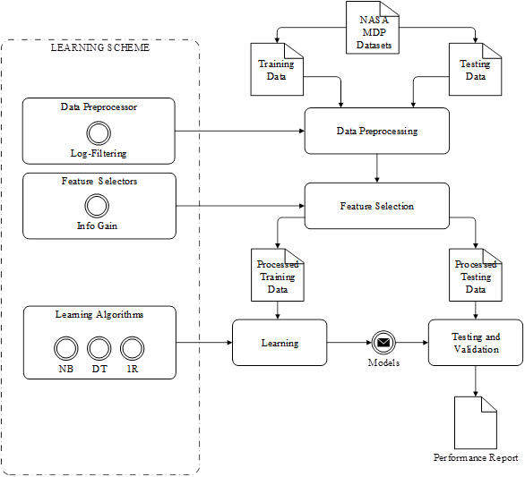
Menzies Framework (Menzies et al. 2007)
Framework | Dataset | Data Preprocessor | Feature Selectors | Meta-learning | Classifiers | Parameter Selectors | Validation Methods | Evaluation Methods
(Menzies et al. 2007) | NASA MDP | Log Filtering | Info Gain | - | 3 algorithms (DT, 1R, NB) | - | 10-Fold X Validation | ROC Curve (AUC)

Slide 88
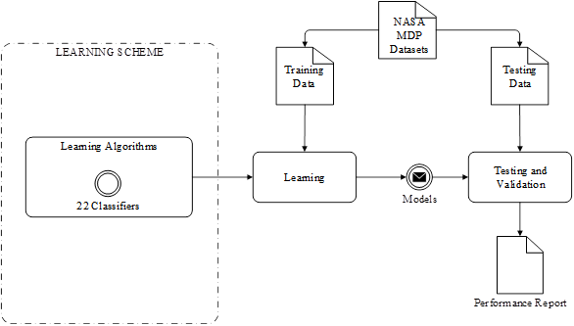
Lessmann Framework (Lessmann et al. 2008)
Framework | Dataset | Data Preprocessor | Feature Selectors | Meta-learning | Classifiers | Parameter Selectors | Validation Methods | Evaluation Methods
(Lessman et al. 2008) | NASA MDP | - | - | - | 22 algorithms | - | 10-Fold X Validation | ROC Curve (AUC)

Slide 89

Song Framework (Song et al. 2011)
Framework | Dataset | Data Preprocessor | Feature Selectors | Meta-learning | Classifiers | Parameter Selectors | Validation Methods | Evaluation Methods
(Song et al. 2011) | NASA MDP | Log Filtering | FS, BE | - | 3 algorithms (DT, 1R, NB) | - | 10-Fold X Validation | ROC Curve (AUC)

Slide 90
Proposed Framework
Framework | Dataset | Data Preprocessor | Feature Selectors | Meta-Learning | Classifiers | Parameter Selectors | Validation Methods | Evaluation Methods
(Menzies et al. 2007) | NASA MDP | Log Filtering | Info Gain |  | 3 algorithm (DT, 1R, NB) | - | 10-Fold X Validation | ROC Curve (AUC)
(Lessman et al. 2008) | NASA MDP | - | - |  | 22 algorithm | - | 10-Fold X Validation | ROC Curve (AUC)
(Song et al. 2011) | NASA MDP | Log Filtering | FS, BE |  | 3 algorithm (DT, 1R, NB) | - | 10-Fold X Validation | ROC Curve (AUC)
Proposed Framework | NASA MDP | - | PSO, GA | Bagging | 10 algorithms | GA | 10-Fold X Validation | ROC Curve (AUC)
Notes:
This is my proposed framework. This slide shows you, what is the different between these frameworks and the proposed framework
In the proposed framework, metaheuristic optimization methods, PSO and GA, have been used as a feature selector and a parameter selector of the classifiers
While considerable work has been done for metaheuristic optimization based feature selection and class imbalance problem separately, but limited research can be found on investigating them both together, particularly in the software engineering field
In this study, metaheuristic optimization based feature selection and bagging technique are combined for solving the class imbalance problem, in the context of software defect prediction.

Slide 91
5. Penentuan Metode Yang Diusulkan
Kita harus membangun dan mengusulkan suatu metode (proposed method), yg lebih baik bila dibandingkan dengan metode-metode yang ada saat ini
Keunggulan metode yang kita usulkan harus dilandasi (reference), dibuktikan secara matematis dan empiris lewat hasil eksperimen dan perbandingan dengan metode yang ada
Metode yang kita usulkan itu bisa saja dari state-of-the-art methods, kita kemudian “menambahkan” sesuatu (algoritma, koefisien, formula, dsb), yang akhirnya ketika kita bandingkan dengan metode original, metode kita lebih baik (lebih cepat, lebih akurat, lebih konsisten, dsb).
“Penambahan” yang kita lakukan dan akhirnya membuat pemecahan masalah menjadi lebih baik itulah yang disebut dengan kontribusi ke pengetahuan (contribution to knowledge) (Dawson, 2009)

Slide 92
Susun RP-RQ-RO
Research Problem (RP) | Research Question (RQ) | Research Objective (RO)
RP1. Data set pada prediksi cacat software berdimensi tinggi, memiliki atribut yang bersifat noisy, dan classnya bersifat tidak seimbang, menyebabkan penurunan akurasi pada prediksi cacat software | RQ1. Algoritma pemilihan fitur apa yang performanya terbaik untuk meyelesaikan masalah atribut yang noisy pada prediksi cacat software? | RO1. Mengidentifikasi algoritma pemilihan fitur apa yang memiliki performa terbaik apabila digunakan untuk menyelesaikan masalah atribut yang noisy pada prediksi cacat software
 | RQ2. Algoritma meta learning apa yang performanya terbaik untuk menyelesaikan masalah class imbalance pada prediksi cacat software? | RO2. Mengidentifikasi algoritma meta learning apa yang memiliki performa terbaik apabila digunakan untuk menyelesaikan masalah class imbalance pada prediksi cacat software
 | RQ3. Bagaimana pengaruh penggabungan algoritma pemilihan fitur dan metode meta learning terbaik pada peningkatan akurasi prediksi cacat software? | RO3. Mengembangkan algoritma baru yang menggabungkan algoritma pemilihan fitur dan meta learning terbaik untuk meningkatkan akurasi pada prediksi cacat software

Slide 93
Proposed Framework
Framework | Dataset | Data Preprocessor | Feature Selectors | Meta-Learning | Classifiers | Parameter Selectors | Validation Methods | Evaluation Methods
(Menzies et al. 2007) | NASA MDP | Log Filtering | Info Gain |  | 3 algorithm (DT, 1R, NB) | - | 10-Fold X Validation | ROC Curve (AUC)
(Lessman et al. 2008) | NASA MDP | - | - |  | 22 algorithm | - | 10-Fold X Validation | ROC Curve (AUC)
(Song et al. 2011) | NASA MDP | Log Filtering | FS, BE |  | 3 algorithm (DT, 1R, NB) | - | 10-Fold X Validation | ROC Curve (AUC)
Proposed Framework | NASA MDP | - | PSO, GA | Bagging | 10 algorithms | GA | 10-Fold X Validation | ROC Curve (AUC)
Notes:
This is my proposed framework. This slide shows you, what is the different between these frameworks and the proposed framework
In the proposed framework, metaheuristic optimization methods, PSO and GA, have been used as a feature selector and a parameter selector of the classifiers
While considerable work has been done for metaheuristic optimization based feature selection and class imbalance problem separately, but limited research can be found on investigating them both together, particularly in the software engineering field
In this study, metaheuristic optimization based feature selection and bagging technique are combined for solving the class imbalance problem, in the context of software defect prediction.

Slide 94
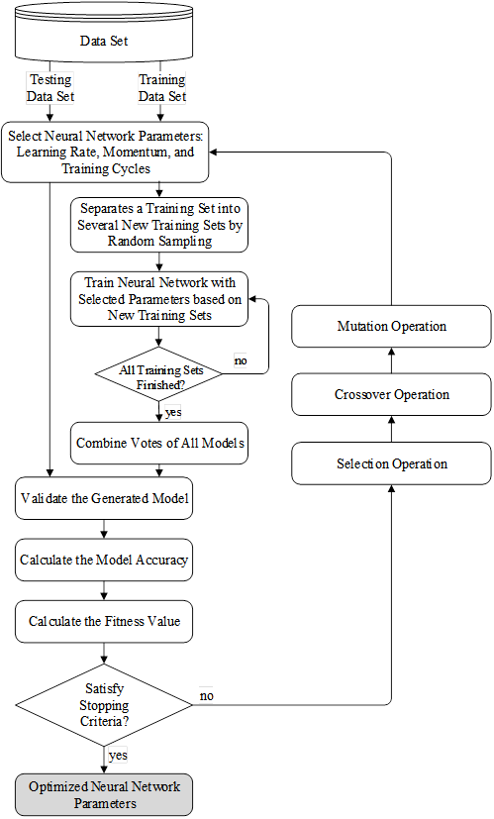
A Hybrid Genetic Algorithm based Neural Network Parameter Optimization and Bagging Technique for Software Defect Prediction (NN GAPO+B)
Every chromosome is evaluated by the fitness function Equation
Where
A: classification accuracy
P_{i}: parameter value
W_{A}: weight of classification accuracy
W_{p}: parameter weight
C_{i}: feature cost
S: setting constant
When ending condition is satisfied, the operation ends and the optimized NN parameters are produced. Otherwise, the process will continue with the next generation operation

Slide 95
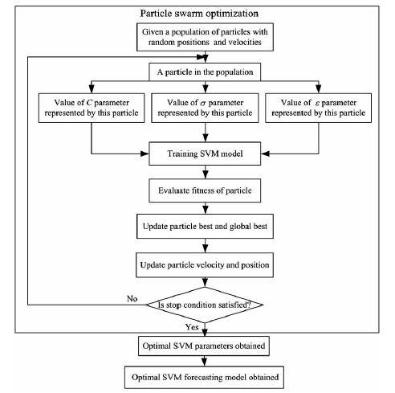
Contoh Proposed Method
Metode yang diusulkan adalah metode SVM dengan pemilihan parameter C, Gamma dan Epsilon diotomatisasi menggunakan PSO

Slide 96
6. Evaluasi Metode Yang Diusulkan
Metode yang diusulkan harus divalidasi dan dievaluasi dengan metode pengukuran standard dan disepakati para peneliti di bidang penelitian yang kita lakukan
Pengukuran metode disesuaikan dengan masalah dan tujuan penelitian:
Masalahnya rendahnya akurasi → pengukurannya akurasi
Masalah rendahnya efisiensi → pengukurannya waktu

Slide 97
Evaluasi pada Penelitian Data Mining
Estimation:
Error: Root Mean Square Error (RMSE), MSE, MAPE, etc
Prediction/Forecasting (Prediksi/Peramalan):
Error: Root Mean Square Error (RMSE) , MSE, MAPE, etc
Classification:
Confusion Matrix: Accuracy
ROC Curve: Area Under Curve (AUC)
Clustering:
Internal Evaluation: Davies–Bouldin index, Dunn index,
External Evaluation: Rand measure, F-measure, Jaccard index, Fowlkes–Mallows index, Confusion matrix
Association:
Lift Charts: Lift Ratio
Precision and Recall (F-measure)

Slide 98
7. Penulisan Ilmiah dan Publikasi Hasil Penelitian
Lakukan pendataan journal-journal yang ada di bidang kita, urutkan berdasarkan rangking SJR atau JIF
Pilih target journal untuk tempat publikasi hasil penelitian kita
Publikasikan hasil penelitian ke journal yang sesuai dengan kualitas kontribusi penelitian yang kita lakukan
A paper is an organized description of hypotheses, data and conclusions, intended to instruct the reader. If your research does not generate papers, it might just as well not have been done (Whitesides 2004)

Slide 99
No | Journal Publications | SJR | Q Category
1 | IEEE Transactions on Software Engineering | 3.39 | Q1 in Software
2 | Information Sciences | 2.96 | Q1 in Information Systems
3 | IEEE Transactions on Systems, Man, and Cybernetics | 2.76 | Q1 in Artificial Intelligence
4 | IEEE Transactions on Knowledge and Data Engineering | 2.68 | Q1 in Information Systems
5 | Empirical Software Engineering | 2.32 | Q1 in Software
6 | Information and Software Technology | 1.95 | Q1 in Information Systems
7 | Automated Software Engineering | 1.78 | Q1 in Software
8 | IEEE Transactions on Reliability | 1.43 | Q1 in Software
9 | Expert Systems with Applications | 1.36 | Q2 in Computer Science
10 | Journal of Systems and Software | 1.09 | Q2 in Software
11 | Software Quality Journal | 0.83 | Q2 in Software
12 | IET Software | 0.55 | Q2 in Software
13 | Advanced Science Letters | 0.24 | Q3 in Computer Science
14 | Journal of Software | 0.23 | Q3 in Software
15 | International Journal of Software Engineering and Its Application | 0.14 | Q4 in Software

Slide 100
RP – RQ – RC dan Publikasi Penelitian

Slide 101
Tugas Menentukan Bidang Penelitian
Analisis kembali berbagai mata kuliah yang telah diajarkan, serta paper dan buku yang telah dibaca
Tentukan bidang dan sub bidang (field dan subfield) penelitian yang kita tertarik untuk melakukannya
Baca artikel tentang tahapan memulai penelitian utk mahasiswa galau di http://romisatriawahono.net

Slide 102
Tugas Menentukan Topik Penelitian
Tentukan topik penelitian dari bidang penelitian
Studi literatur tentang topik tersebut (state-of-the-art, research direction/challenge) dari paper journal (review paper)
Rangkumkan topic penelitian yang kita pilih secara mendetail dalam bentuk mindmap dengan software XMind
Ikuti artikel di http://romisatriawahono.net/2014/02/28/mind-map-untuk-memahami-topik-penelitian/

Slide 103
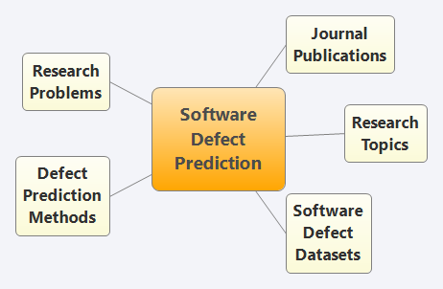
Contoh Mindmap untuk Topik “Software Defect Prediction”

Slide 104
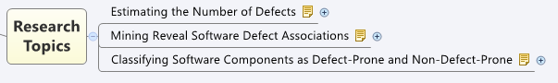
Contoh Mindmap untuk Topik “Software Defect Prediction”

Slide 105
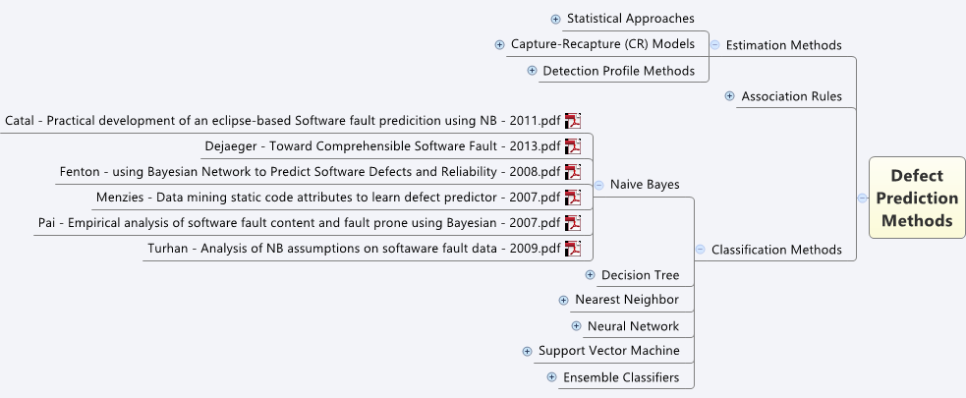
Contoh Mindmap untuk Topik “Software Defect Prediction”

Slide 106
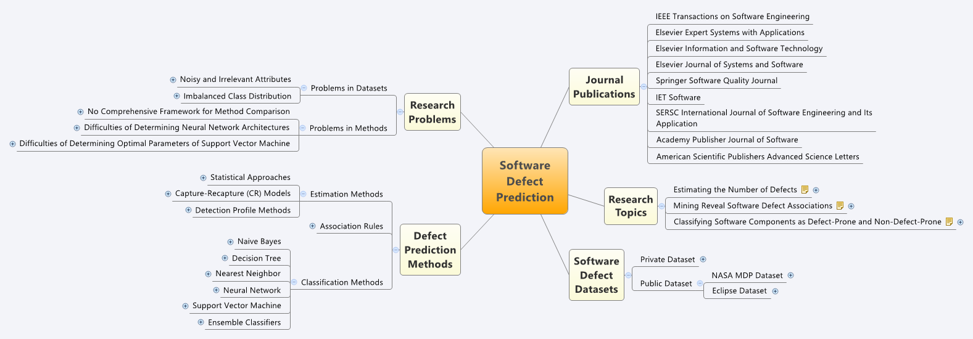
Contoh Mindmap untuk Topik “Software Defect Prediction”

Slide 107
Tugas Menentukan Masalah Penelitian
Dari topik penelitian yang dipilih
Tentukan beberapa masalah penelitian yang muncul di survey paper atau technical paper

Slide 108
Tugas Literature Review
Tentukan topik penelitian yang diinginkan
Baca beberapa survey paper yang ada di folder dan cari paper survey lain yang relevan dan lengkap tentang topik tersebut (scopus indexed journal)
Rangkumkan ke dalam bentuk slide, dengan menggunakan bahasa manusia yang baik dan benar:
Mengapa topik penelitian itu penting, susun argumentadi, landasan dan analisis ekonomi berhubungan dengan topik penelitian tersebut
Sub topik apa saja yang ada pada penelitian tersebut, dan siapa yang mengatakan (landasi) bahwa itu sub topik yang baik
Siapa saja nama peneliti yang banyak menulis paper di topik penelitian itu
Metode apa saja yang telah diusulkan berhubungan dengan topik tersebut
Dataset apa saja yang biasa digunakan pada topik penelitian tersebut
Masalah penelitian apa saja yang biasanya diangkat oleh para peneliti di topik tersebut

Slide 109
2.3 Tahapan Penelitian Computing Fokus Perbaikan Algoritma

Slide 110
Tahapan Penelitian Computing Fokus Perbaikan Algoritma
Literature Review
1. Pemilihan Satu Algoritma yang Menarik (Research Field)
2. Pencarian Paper Journal yang Melakukan Perbaikan Algoritma Tersebut (Research Topic)
3. Penentuan Masalah Penelitian (Research Problem)
4. Perangkuman Metode-Metode Yang Ada (State-of-the-Art Methods)
5. Penentuan Metode Yang Diusulkan (Proposed Method)
6. Evaluasi Metode Yang Diusulkan (Evaluation)
7. Penulisan Ilmiah dan Publikasi Hasil Penelitian (Publications)
*http://romisatriawahono.net/2013/01/23/tahapan-memulai-penelitian-untuk-mahasiswa-galau/

Slide 111
Tugas
Tentukan topik penelitian
Lakukan pencarian dan kumpulkan paper yang membahas topik yang kita pilih (boleh technical atau survey paper)
Konsentrasi ke journal Q2 dan Q1, cek dengan ScimagoJr.Com
Baca abstract, introduction dan related research dari paper tersebut
Pahami masalah dan kontribusi penelitian dari paper-paper yang didownload dan susun dalam bentuk tabel

Slide 112
k-Means
k-Means
Definisi
Tahapan Algoritma
Penerapan Tahapan Algoritma
Masalah Utama
Penentuan Nilai K
Penentan Sentroid Awal
Data Mining

Slide 113
Definisi k-Means
Resource: Textbooks

Slide 114
Tahapan k-Means
Resource: Textbooks

Slide 115
Penerapan Tahapan k-Means
Resource: Textbooks

Slide 116
Masalah Penelitian k-Means
Resource: Paper Journal (Technical Paper, Survey Paper)
Masalah Penelitian K-Means
Penentuan Nilai K
Metode Wedus (Wedus, 2017)
Metode Bebek (Bebek, 2016)
Metode Manyung (Manyung, 2018)
....
Penentuan Sentroid Awal
Metode A (A, 2014)
Metode B (B, 2013)
Metode C (C, 2016)
....

Slide 117
Course Outline
1.1 Definisi Penelitian
1.2 Klasifikasi Penelitian
1.3 Gaya Penelitian Computing
2. Tahapan Penelitian
2.1 Tahapan Penelitian Umum
3. Literature Review
3.1 Literatur Ilmiah
4. Penulisan Ilmiah
4.1 Mengapa Penulisan dan Publikasi Ilmiah?
5. Pembimbingan dan Presentasi Penelitian
5.1 Pembimbingan Penelitian
1. Pengantar Penelitian
1.4 Kontribusi dan Orisinalitas
2.2 Tahapan Penelitian Computing
2.3 Tahapan Penelitian Computing Fokus Perbaikan Algoritma
3.2 Teknik Mengelola Paper
3.3 Teknik Mereview Paper
4.2 Sitasi dan Penulisan Referensi
4.3 Penulisan Tesis
4.4 Publikasi Ilmiah untuk Jurnal Internasional
5.2 Presentasi Penelitian
4.5 Penulisan Systematic Literature Review (SLR)

Slide 118
3. Literature Review
3.1 Literatur Ilmiah
3.2 Teknik Mengelola Paper
3.3 Teknik Mereview Paper

Slide 119
3.1 Literatur Ilmiah

Slide 120
Tahapan Penelitian Computing
Literature Review
1. Penentuan Bidang Penelitian (Research Field)
2. Penentuan Topik Penelitian (Research Topic)
3. Penentuan Masalah Penelitian (Research Problem)
4. Perangkuman Metode-Metode Yang Ada (State-of-the-Art Methods)
5. Penentuan Metode Yang Diusulkan (Proposed Method)
6. Evaluasi Metode Yang Diusulkan (Evaluation)
7. Penulisan Ilmiah dan Publikasi Hasil Penelitian (Publications)
*https://www.site.uottawa.ca/~bochmann/dsrg/how-to-do-good-research/
*http://romisatriawahono.net/2013/01/23/tahapan-memulai-penelitian-untuk-mahasiswa-galau/

Slide 121
Manfaat Mereview Literatur
Memperdalam pengetahuan tentang bidang dan topik yang diteliti (Textbooks)
Memperdalam pengetahuan tentang topik lebih detail yang diteliti (Survey Paper)
Mengetahui hasil penelitian yang berhubungan dan yang sudah pernah dilaksanakan (Related Research) (Technical Paper)
Mengetahui perkembangan ilmu pada bidang yang kita pilih (state-of-the-art) (Technical atau Survey Paper)
Memperjelas masalah penelitian (Technical Paper)

Slide 122
Jenis Literatur Ilmiah
Paper dari Journal
Paper dari Book Chapter
Paper dari Conference (Proceedings)
Thesis dan Disertasi
Report (Laporan) dari Organisasi yang Terpercaya
Buku Textbook
* Prioritaskan mengambil paper journal yang terindeks oleh ISI dan SCOPUS, cek dengan http://scimagojr.com

Slide 123
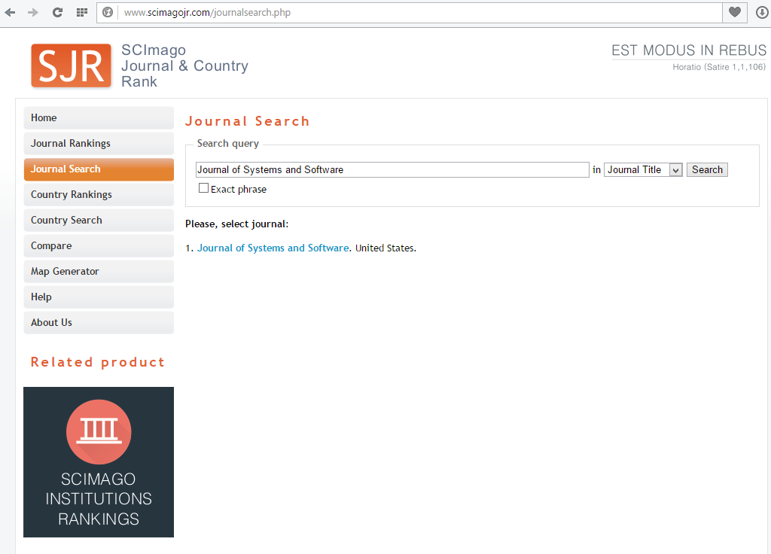

Slide 124
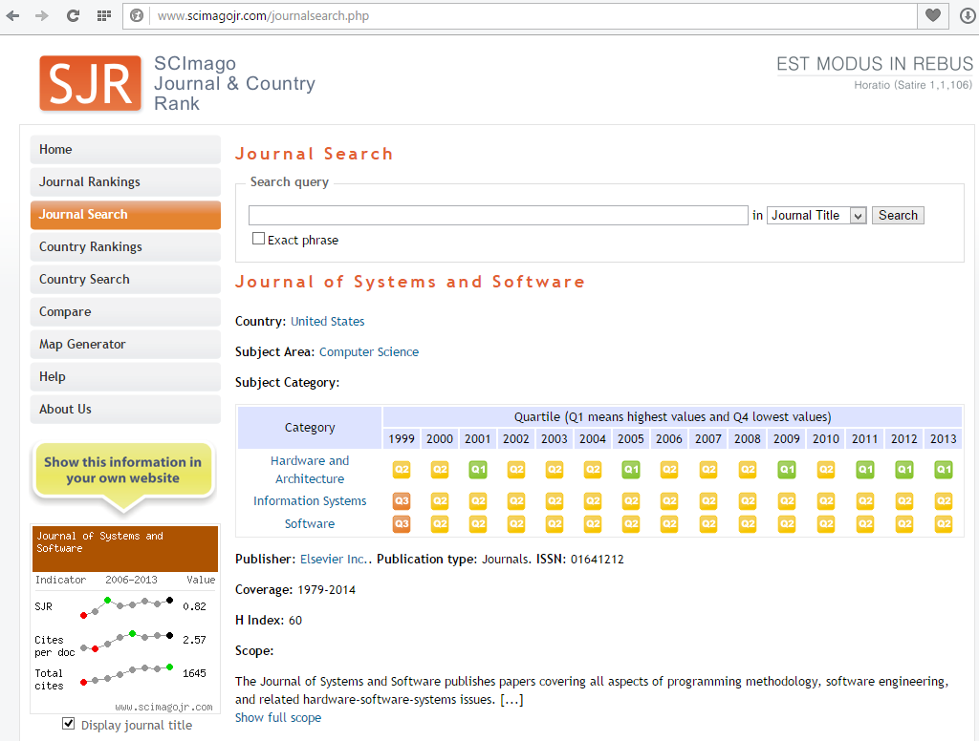

Slide 125
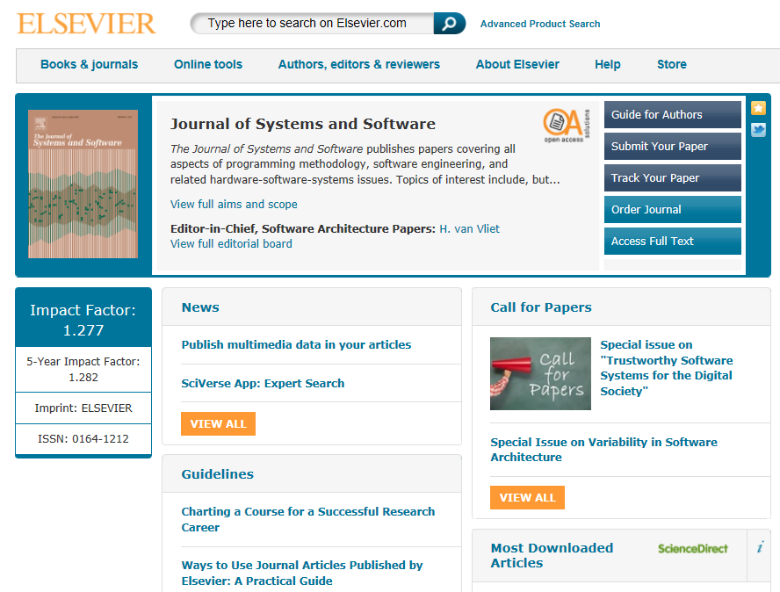

Slide 126
Organisasi Yang Mengindeks Journal
Thomson Reuters Web of Science
Since 1963, formerly produced by ISI, 12032 journals are indexed
Pengindeks journal yang memiliki level paling baik
http://wokinfo.com
Scopus
Launched by Elsevier in 2004, 20000 journals, conference papers and other are indexed
Pengindeks journal level standard, biasa untuk syarat menyelesaikan PhD
http://scopus.com
Google Scholar
Launched in 2004, mengindeks semua publikasi ilmiah yang online
http://scholar.google.com
* Organisasi pengindeks journal selain di atas (EBSCO, DBLP, ProQuest, dsb), boleh dikatakan selevel dengan Google Scholar

Slide 127
Algoritma Perangkingan Journal
Journal Impact Factor (JIF)
Data source: ISI Web of Science
Eigenfactor Score (ES)
Data source: ISI Web of Science
http://www.eigenfactor.org
Scimago Journal Rank (SJR)
Data source: Scopus
http://www.scimagojr.com
Source Normalized Impact per Paper (SNIP)
Data source: Scopus
http://www.journalindicators.com
h-index
Data source: Google Scholar
http://scholar.google.com/intl/en/scholar/metrics.html
* JIF adalah algoritma yang digunakan oleh ISI, sedangkan SJR adalah algoritma yang digunakan oleh SCOPUS

Slide 128
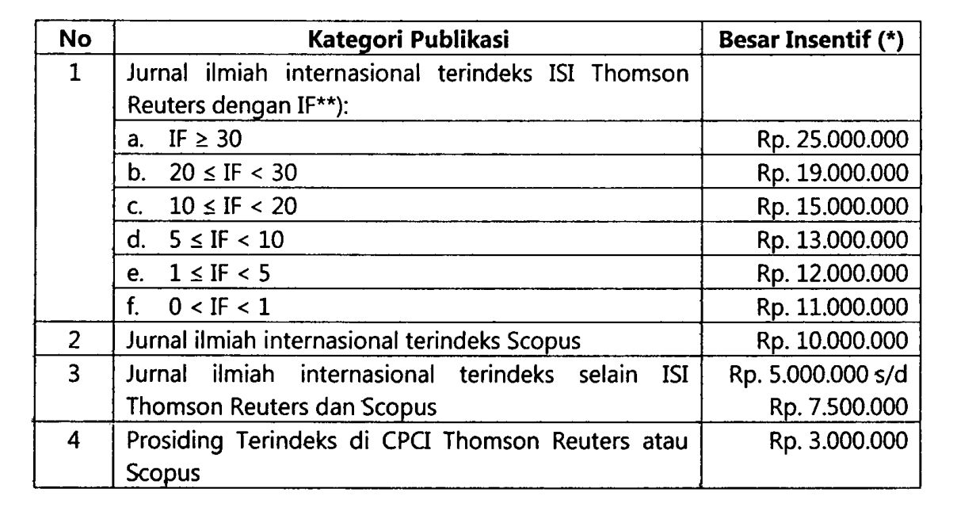
Insentif Publikasi Internasional (ITB)

Slide 129
Sumber Pencarian Literatur
GRATIS
Journal
http://sci-hub.io
http://libgen.org
http://scholar.google.com
http://citeseer.ist.psu.edu
Buku
http://bookzz.org
http://learnr.pro
BERBAYAR
Journal
http://sciencedirect.com
http://www.ebscohost.com
http://link.springer.com
http://ieeexplore.ieee.org
http://dl.acm.org

Slide 130
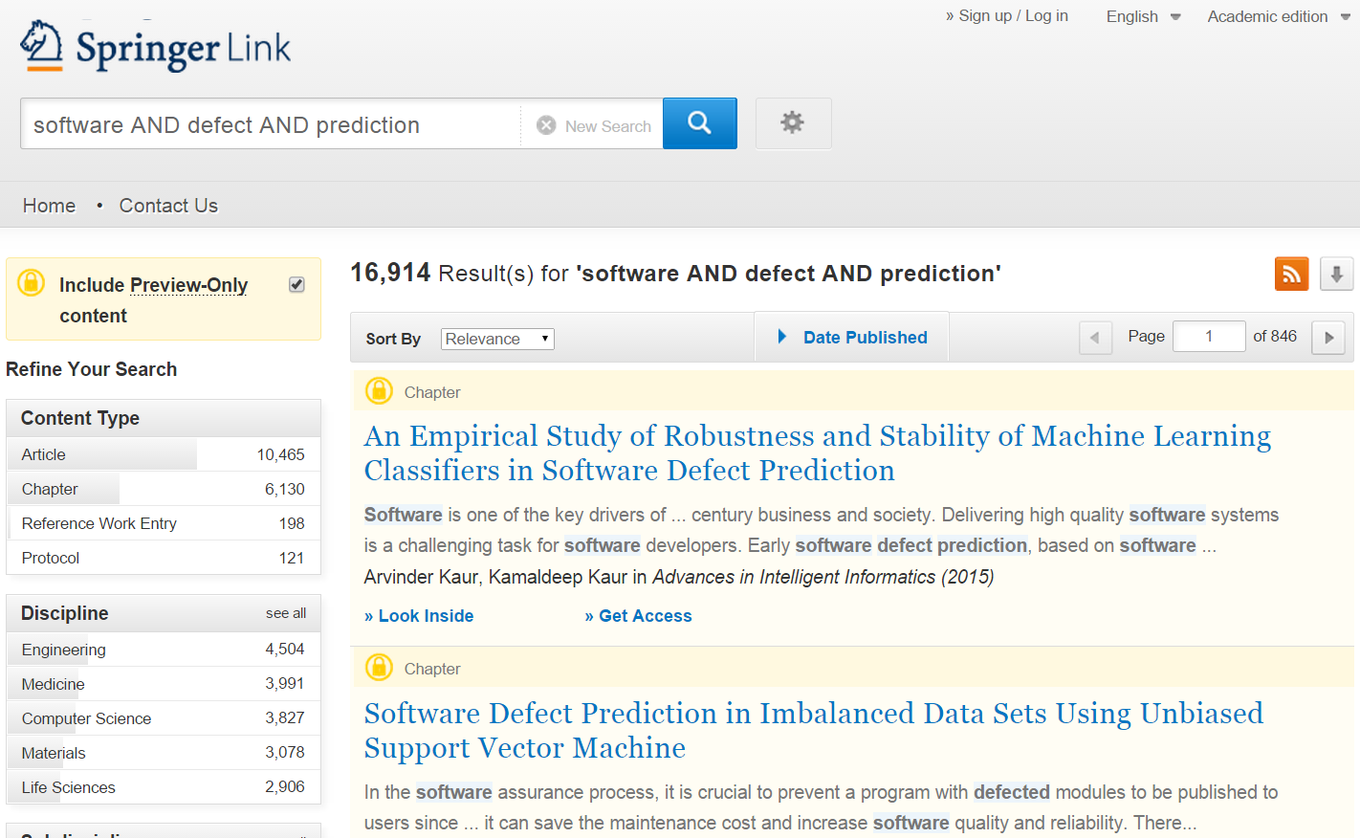
link.springer.com → sci-hub.cc

Slide 131
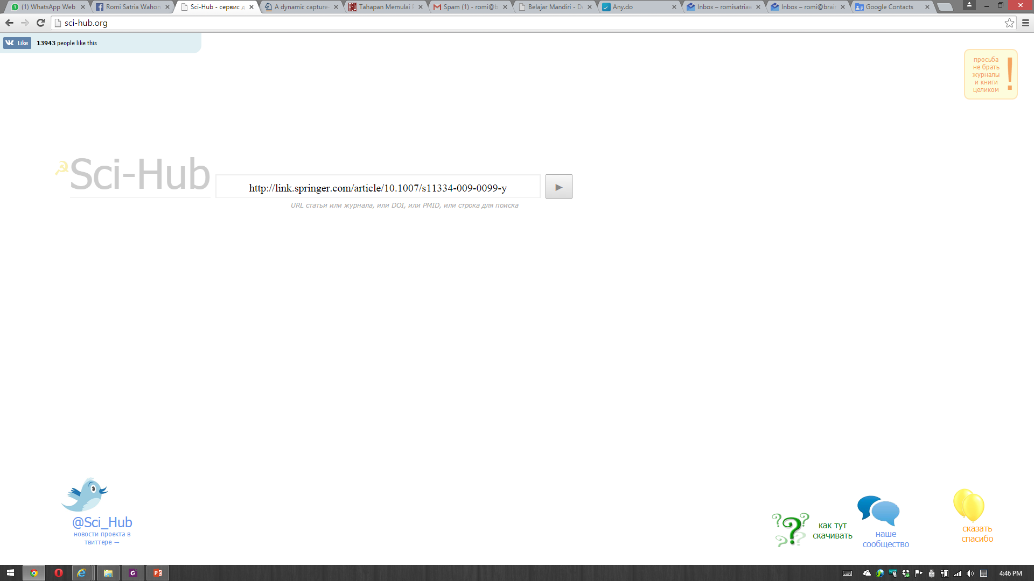
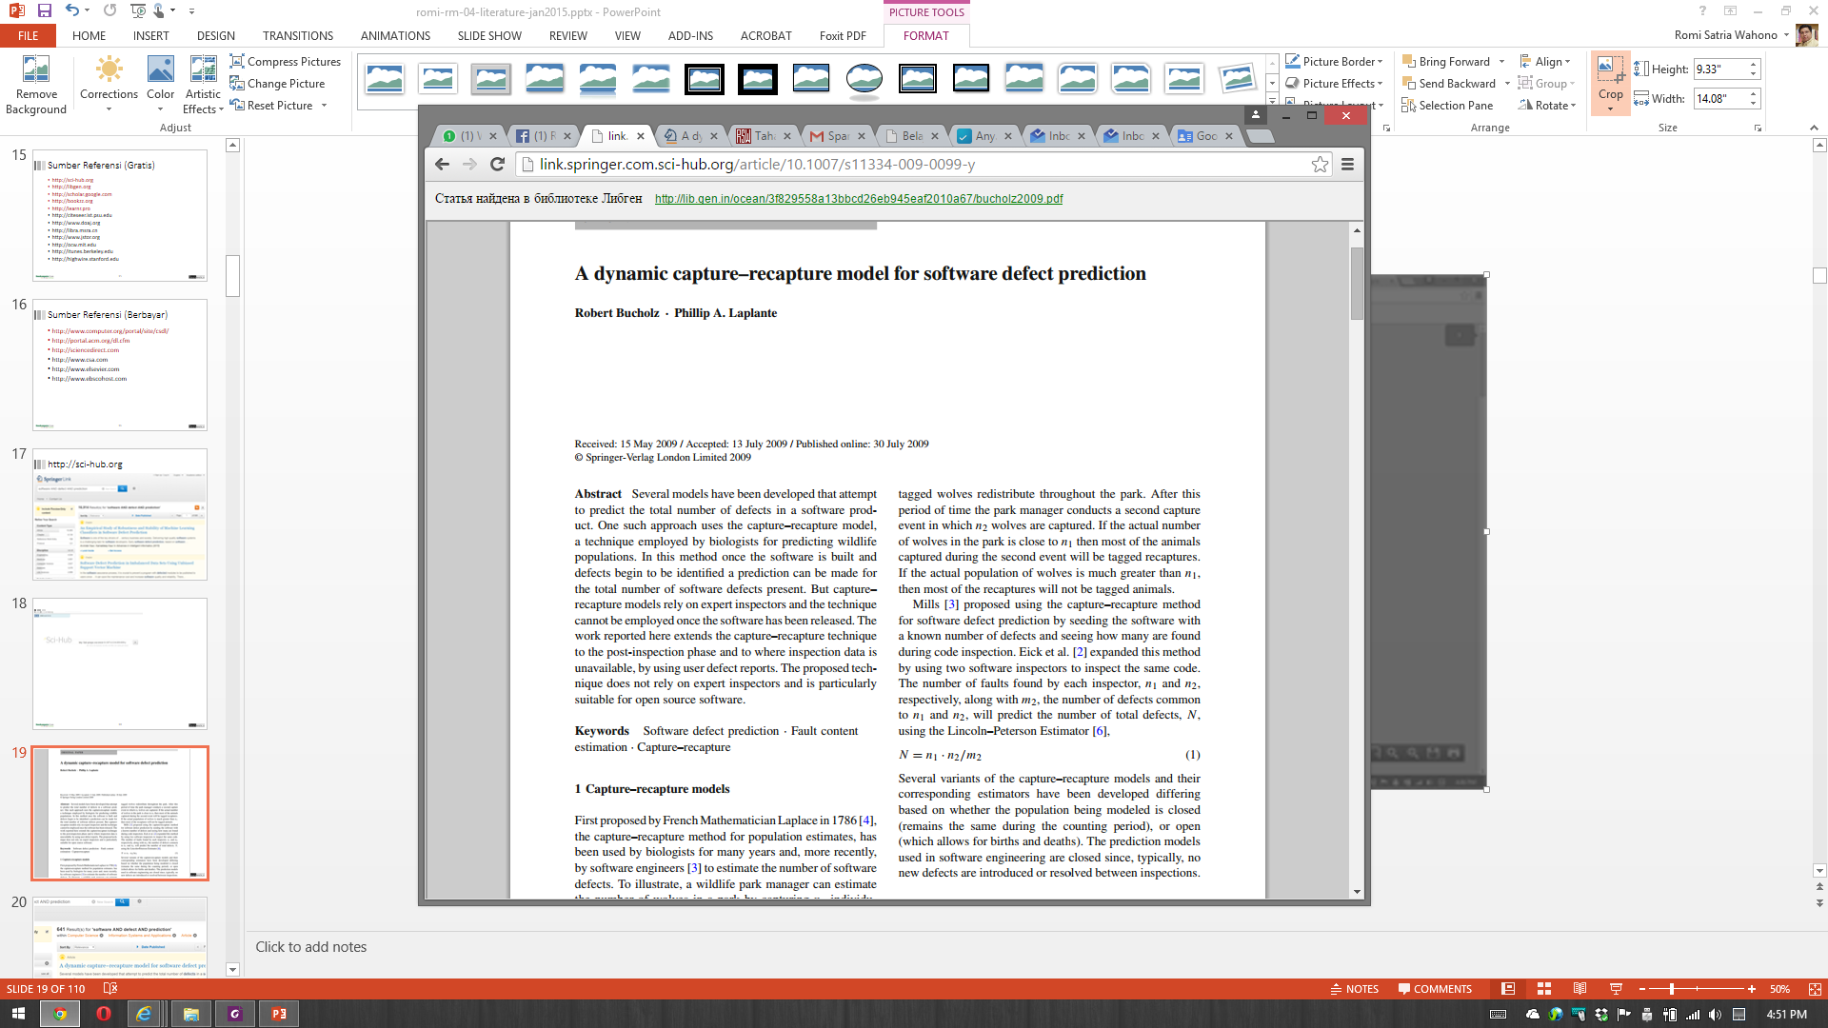

Slide 132
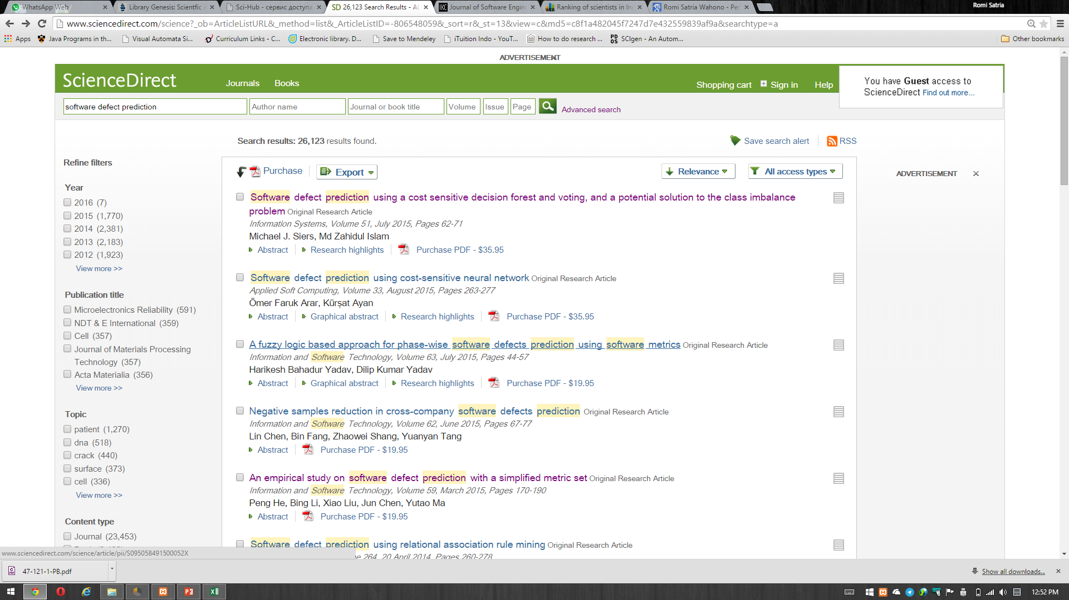
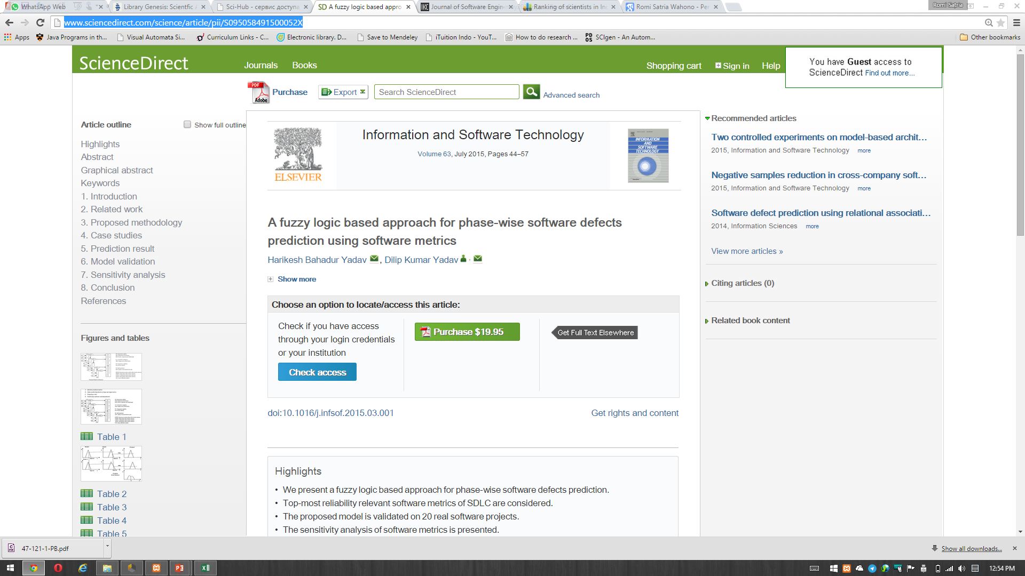
sciencedirect.com → sci-hub.cc

Slide 133
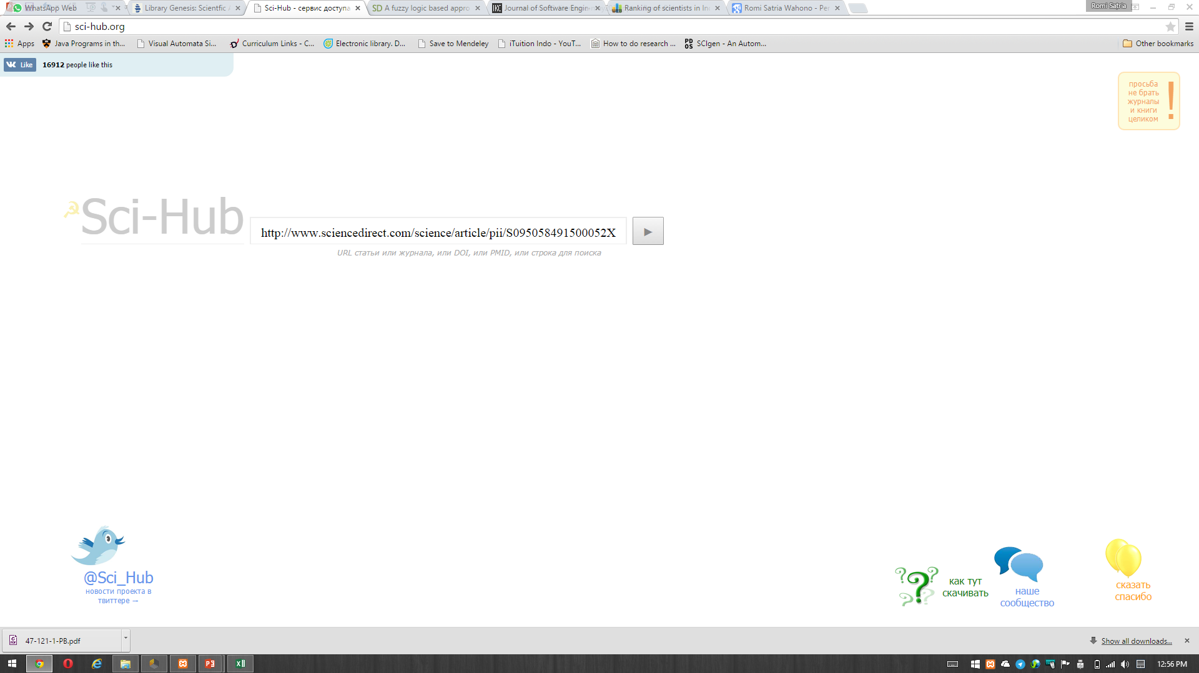
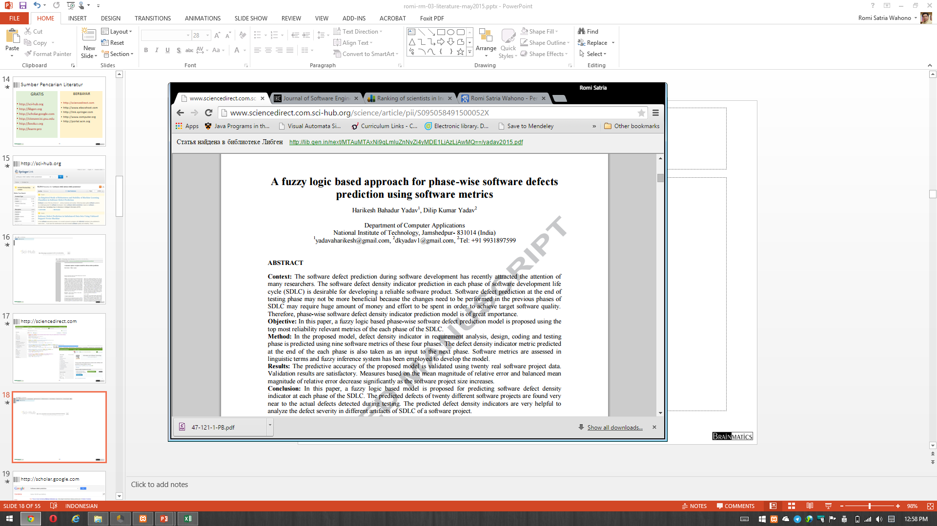

Slide 134
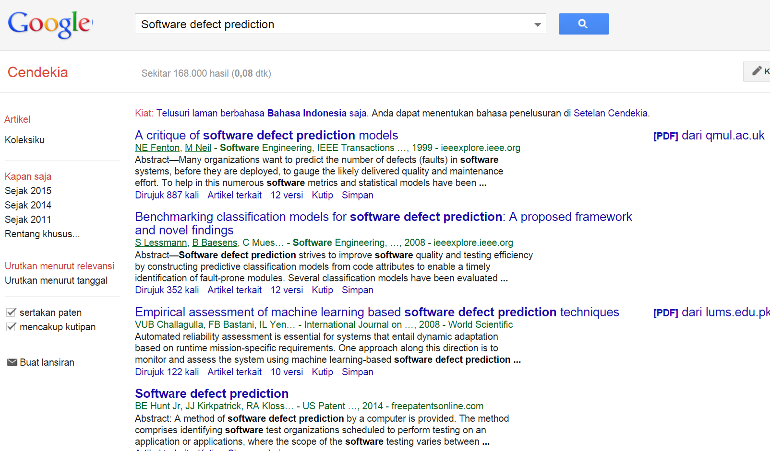
http://scholar.google.com

Slide 135
3.2 Teknik Mengelola Paper

Slide 136
Mengelola Paper Yang Direview
Buat account di mendeley.com dan download aplikasinya
Buat folder dan sub folder pada aplikasi mendeley, dan letakkan paper (pdf) yang sudah didownload ke folder yang diinginkan di mendeley
Bibliografi dari paper akan ditampilkan secara otomatis setelah pdf diletakkan
Apabila mendeley gagal membaca bibliografi dari paper, cari DOI dari paper, isikan di catalog ID, dan setelah lookup dipilih, bibliografi akan muncul secara otomatis
Install MS Word Plugin untuk membantu dalam menuliskan sitasi dan daftar referensi

Slide 137


Slide 138


Slide 139


Slide 140


Slide 141


Slide 142
3.3 Teknik Mereview Paper

Slide 143
Jenis Paper Ilmiah
Technical Paper
Paper yang isinya adalah hasil penelitian dan eksperimen yang dilakukan seorang peneliti
Penilaian kualitas technical paper dari kontribusi ke pengetahuan
Survey Paper
Paper yang isinya adalah review dan survey tentang topik/tema suatu penelitian, biasanya jumlah penelitian yang direview mencapai ratusan atau ribuan
Rujukan dan panduan penting bagi peneliti yang baru memulai penelitian untuk memahami suatu topic/tema penelitian secara komprehensif

Slide 144
3.3.1 Technical Paper

Slide 145
Kiat Mereview Technical Paper
Pahami Masalah Penelitian
Apakah penelitian hanya menyelesaikan masalah yang dibuat-buat?
Apakah masalah penelitian dilandasi dan divalidasi?
Pahami Kontribusi
Apakah peneliti hanya mengulang hal yang sudah ada?
Apakah peneliti menyadari literatur lain yang berhubungan dengan penelitiannya?
Apa yang baru dan orisinil di paper itu (metodologi, algoritma, evaluasi, validasi, tool, dsb.)?
Pahami Validitas Kontribusi
Apakah teori atau model yang diusulkan sudah terbukti benar? Tidak adakah kesalahan pada pembuktian?
Adakah faktor-faktor aneh pada proses eksperimen penelitian?
Apakah benchmark yang dilakukan realistis atau hanya buatan? Ataukah membandingkan apel dan jeruk?
Apakah generalisasi cukup valid?

Slide 146
Masalah Penelitian
Masalah penelitian adalah alasan utama mengapa penelitian harus dilakukan
Reviewer jurnal internasional menjadikan “masalah penelitian“sebagai parameter utama proses review
Masalah penelitian harus objective (tidak subjective), dan harus dibuktikan secara logis dan valid bahwa masalah itu benar-benar masalah
Supaya logis dan valid, perlu dilakukan objektifikasi masalah, dengan cara melandasi masalah penelitian dengan literature terbaru

Slide 147
Contoh Masalah Penelitian
Masalah Penelitian (Research Problem):
Neural network terbukti memiliki performa bagus untuk menangani data besar seperti pada data prediksi harga saham, akan tetapi memiliki kelemahan pada pemilihan arsitektur jaringannya yang harus dilakukan secara trial error, sehingga tidak efisien dan mengakibatkan hasil prediksi kurang akurat
Rumusan Masalah (Research Question):
Bagaimana peningkatan akurasi dan efisiensi neural network apabila pada pemilihan arsitektur jaringan diotomatisasi menggunakan algoritma genetika?
Tujuan Penelitian (Research Objective):
Menerapkan algoritma genetika untuk mengotomatisasi pemilihan arsitektur jaringan pada neural nework sehingga lebih efisien dan hasil prediksi lebih akurat

Slide 148
Contoh Masalah Penelitian
Research Problem (RP):
Algoritma K-Means merupakan algoritma clustering yang populer karena efisien dalam komputasi, akan tetapi memiliki kelemahan pada sulitnya penentuan K yang optimal dan komputasi yang tidak efisien bila menangani data besar (Zhao, 2010)
Research Question (RQ):
Seberapa efisien algoritma Bee Colony bila digunakan untuk menentukan nilai K yang optimal pada K-Means?
Research Objective (RO):
Menerapkan algoritma bee colony untuk menentukan nikai K yang optimal pada K-Means sehingga komputasi lebih efisien

Slide 149
Masalah Penelitian dan Landasannya
Masalah Penelitian | Landasan Literatur
Data set pada prediksi cacat software berdimensi tinggi, memiliki atribut yang bersifat noisy, dan classnya bersifat tidak seimbang, menyebabkan penurunan akurasi pada prediksi cacat software | There are noisy data points in the software defect data sets that can not be confidently assumed to be erroneous using such simple method (Gray, Bowes, Davey, & Christianson, 2011)
 | The performances of software defect prediction improved when irrelevant and redundant attributes are removed (Wang, Khoshgoftaar, & Napolitano, 2010)
 | The software defect prediction performance decreases significantly because the dataset contains noisy attributes (Kim, Zhang, Wu, & Gong, 2011)
 | Software defect datasets have an imbalanced nature with very few defective modules compared to defect-free ones (Tosun, Bener, Turhan, & Menzies, 2010)
 | Imbalance can lead to a model that is not practical in software defect prediction, because most instances will be predicted as non-defect prone (Khoshgoftaar, Van Hulse, & Napolitano, 2011)
 | Software fault prediction data sets are often highly imbalanced (Zhang & Zhang, 2007)

Slide 150
Formulasi RP-RQ-RO
Research Problems (RP) |  | Research Questions (RQ) |  | Research Objectives (RO)
RP | Data set pada prediksi cacat software berdimensi tinggi, dan memiliki atribut yang bersifat noisy, serta classnya bersifat tidak balance | RQ1 | Algoritma pemilihan fitur apa yang performanya terbaik untuk meyelesaikan masalah atribut yang noisy pada prediksi cacat software? | RO1 | Untuk mengidentifikasi algoritma pemilihan fitur apa yang memiliki performa terbaik apabila digunakan untuk menyelesaikan masalah atribut yang noisy pada prediksi cacat software
 |  | RQ2 | Algoritma meta learning apa yang performanya terbaik untuk menyelesaikan masalah class imbalance pada prediksi cacat software? | RO2 | Untuk mengidentifikasi algoritma meta learning apa yang memiliki performa terbaik apabila digunakan untuk menyelesaikan masalah class imbalance pada prediksi cacat software
 |  | RQ3 | Bagaimana pengaruh penggabungan algoritma pemilihan fitur dan metode meta learning apabila digunakan untuk prediksi cacat software? | RO3 | Untuk mengembangkan algoritma baru yang menggabungkan algoritma pemilihan fitur dan meta learning untuk prediksi cacat software

Slide 151
Syarat Masalah Penelitian -1-
Menarik: Memotivasi kita untuk melakukan penelitian dengan serius
Bermanfaat: Manfaat bagi masyarakat dalam skala besar maupun kecil (kampus, sekolah, kelurahan, dsb)
Hal Yang Baru: Solusi baru yang lebih efektif, murah, cepat, dsb bila dikomparasi dengan solusi lain. Bisa juga merupakan perbaikan dari sistem dan mekanisme kerja yang sudah ada

Slide 152
Syarat Masalah Penelitian -2-
Dapat Diuji (Diukur): Masalah penelitian beserta variabel-variablenya harus merupakan sesuatu yang bisa diuji dan diukur secara empiris. Untuk penelitian korelasi, korelasi antara beberapa variabel yang kita teliti juga harus diuji secara ilmiah dengan beberapa parameter.
Dapat Dilaksanakan: Khususnya berkaitan erat dengan keahlian, ketersediaan data, kecukupan waktu dan dana. Hindari research impossible !

Slide 153
Syarat Masalah Penelitian -3-
Merupakan Masalah Yang Penting: Jangan melakukan penelitian terhadap suatu masalah yang tidak penting
Tidak Melanggar Etika: Penelitian harus dilakukan dengan kejujuran metodologi, prosedur harus dijelaskan kepada obyek penelitian, tidak melanggar privacy, publikasi harus dengan persetujuan obyek penelitian, tidak boleh melakukan penipuan dalam pengambilan data maupun pengolahan data

Slide 154
Latihan Mereview Paper
Technical Paper:
Judul: Chinese Grain Production Forecasting Method Based on Particle Swarm Optimization-based Support Vector Machine
Author: Sheng-Wei Fei, Yu-Bin Miao and Cheng-Liang Liu
Publications: Recent Patents on Engineering 2009, 3, 8-12
Download: http://romisatriawahono.net/lecture/rm/paper/
Tugas:
Pahami dan rangkumkan paper di atas dalam 3 slide:
Masalah penelitian
Metode-metode yang ada (State-of-the-art Method)
Metode yang diusulkan
Metode pengukuran penelitian

Slide 155
Prediksi Produksi Padi dengan SVM berbasis PSO
Object: Padi
Latar Belakang: Prediksi Produksi Padi
Metode:
Konvensional: Remote Sensing, Statistik
Masalah: tingkat error tinggi, periode pendek
Time Series: NN, GM, SVM
SVM itu bisa mengatasi masalah yang ada di NN dan GM
Masalah:
SVM itu bisa mengatasi masalah yang ada di NN dan GM, akan tetapi memiliki kelemahan pada pemilihan parameter (C, e, gamma)

Slide 156
Latihan Mereview Paper
Technical Paper:
Judul: Resampling Logistic Regression untuk Penanganan Ketidakseimbangan Class pada Prediksi Cacat Software
Author: Harsih Rianto dan Romi Satria Wahono
Publications: Journal of Software Engineering, Vol. 1, No. 1, April 2015
Download: http://romisatriawahono.net/lecture/rm/paper/
Tugas:
Pahami dan rangkumkan paper di atas dalam 3 slide:
Masalah penelitian
Metode-metode yang ada (State-of-the-art Method)
Metode yang diusulkan
Metode pengukuran penelitian

Slide 157
Latihan Mereview Paper
Technical Paper:
Judul: Genetic Algorithms With Guided and Local Search Strategies for University Course Timetabling
Author: Shengxiang Yang and Sadaf Naseem Jat
Publications: IEEE Transactions on Systems, Man and Cybernetics Vol. 41, No. 1, 2011
Download: http://romisatriawahono.net/lecture/rm/paper/
Tugas:
Pahami dan rangkumkan paper di atas dalam 3 slide:
Masalah penelitian
Metode-metode yang ada (State-of-the-art Method)
Metode yang diusulkan
Metode pengukuran penelitian

Slide 158
Latihan Mereview Paper
Technical Paper:
Judul: Integrasi Kromosom Buatan Dinamis untuk Memecahkan Masalah Konvergensi Prematur pada Algoritma Genetika untuk Traveling Salesman Problem
Author: Muhammad Rikzam Kamal dan Romi Satria Wahono
Publications: Journal of Intelligent Systems, Vol. 1, No. 2, December 2015
Download: http://romisatriawahono.net/lecture/rm/paper/
Tugas:
Pahami dan rangkumkan paper di atas dalam 3 slide:
Masalah penelitian
Metode-metode yang ada (State-of-the-art Method)
Metode yang diusulkan
Metode pengukuran penelitian

Slide 159
Latihan Mereview Paper
Technical Paper:
Judul: Credal-C4.5: Decision tree based on imprecise probabilities to classify noisy data
Author: Carlos J. Mantas, Joaquín Abellán
Publications: Expert Systems with Applications 41 (2013) 4625–4627
Download: http://romisatriawahono.net/lecture/rm/paper/
Tugas: Pahami dan rangkumkan paper di atas dalam 3 slide:
Masalah penelitian
Metode-metode yang ada (State-of-the-art Method)
Metode yang diusulkan
Metode pengukuran penelitian

Slide 160
Latihan Mereview Paper
Technical Paper:
Judul: Penerapan Metode Average Gain, Threshold Pruning dan Cost Complexity Pruning untuk Split Atribut pada Algoritma C4.5
Author: Erna Rahayu dan Romi Satria Wahono
Publications: Journal of Intelligent Systems, Vol. 1, No. 2, December 2015
Download: http://romisatriawahono.net/lecture/rm/paper/
Tugas:
Pahami dan rangkumkan paper di atas dalam 3 slide:
Masalah penelitian
Metode-metode yang ada (State-of-the-art Method)
Metode yang diusulkan
Metode pengukuran penelitian

Slide 161
Latihan Mereview Paper
Technical Paper:
Judul: Genetic Feature Selection for Software Defect Prediction
Author: Romi Satria Wahono and Nanna Suryana Herman
Publications: Advanced Science Letters, Vol 20 No 1, 2014
Download: http://romisatriawahono.net/lecture/rm/paper/
Tugas:
Pahami dan rangkumkan paper di atas dalam 3 slide:
Masalah penelitian
Metode-metode yang ada (State-of-the-art Method)
Metode yang diusulkan
Metode pengukuran penelitian

Slide 162
Latihan Mereview Paper
Technical Paper:
Judul: Particle swarm optimization for parameter determination and feature selection of support vector machines
Author: Shih-Wei Lin, Kuo-Ching Ying, Shih-Chieh Chen, and Zne-Jung Lee
Publications: Expert Systems with Applications 35 (2008) 1817–1824
Download: http://romisatriawahono.net/lecture/rm/paper/
Tugas: Pahami dan rangkumkan paper di atas dalam 3 slide:
Masalah penelitian
Metode-metode yang ada (State-of-the-art Method)
Metode yang diusulkan
Metode pengukuran penelitian

Slide 163


Tugas Mereview Paper
REVIEW PAPER
Penulis, Judul, Jurnal, Tahun
JIF/SJR:
LATAR BELAKANG MASALAH
- Obyek Penelitian (What- Why)
- Metode-Metode yg Ada - Analisis Gap Metode yg Ada
- Rangkum Masalah Penelitian
MASALAH PENELITIAN (MP) DAN LANDASAN
PENELITIAN YANG BERHUBUNGAN (PYB)
1. Metode A (2014)
2. Metode B (2015)
3. Metode C (2016)
METODE A (2014)
- deskripsi
- deskripsi
- deskripsi
- deskripsi
- deskripsi
METODE B (2015)
- deskripsi
- deskripsi
- deskripsi
- deskripsi
- deskripsi
MP | LANDASAN
 | Landasan (blablabla, 2014)
 | Blablabla (john, 2013)
 | Blablabla (Yang, 2014)
METODE C (2016)
- deskripsi
- deskripsi
- deskripsi
- deskripsi
- deskripsi
METODE YANG DIUSULKAN (MYD)
- deskripsi
- deskripsi
- deskripsi
- deskripsi
- deskripsi
ANALISIS PERBEDAAN PYB DAN MYD
TAHAPAN PENELITIAN
1. Tahap 1
2. Tahap 2
3. Tahap 3
4. Tahap 4
DATASET
- Penjelasan Dataset
- Penjelasan Dataset
- Penjelasan Dataset
HASIL PENELITIAN
- deskripsi
- deskripsi
- deskripsi
- deskripsi
- deskripsi
M | P 1 | P 2 | P 3
A
B
C
MYD
KESIMPULAN
- Kesimpulan 1
- Kesimpulan 2
- Kesimpulan 3
TUGAS:
1. Pilih Satu Technical Paper dari Topik Penelitian yang Dipilih, yang Terbit di Jurnal Terindeks ISI/SCOPUS 3 Tahun Terakhir, Rangkum dengan Format di Atas
2. Rangkumkan SLR dengan Topik yang Sesuai Paper yang Dipilih (No 1)
3. Rangkumkan Bagian Buku Teks yang Sesuai dengan Paper

Slide 164
3.3.2 Survey Paper

Slide 165
Literature Review
This literature review aims to identify and analyze the state-of-the-art research and methods in the field of interest
Type of Literature Review:
Traditional Review
Systematic Literature Review or Systematic Review
Systematic Mapping Study (Scoping Study)
Tertiary Study
SLR is now well established review method in the field of software engineering
(Kitchenham & Charters, Guidelines in performing Systematic Literature Reviews in Software Engineering, EBSE Technical Report version 2.3, 2007)
Notes:
The literature review has been undertaken as a Systematic Literature Review (SLR)* based on the original guidelines as proposed by Kitchenham and Charters (2007)
Systematic literature reviews (SLR) is now well established review method in the field of software engineering.
The results of this SLR is submitted to IEEE Transactions on Software Engineering

Slide 166
1. Traditional Review
Provides an overview of the research findings on particular topics
Advantages: produce insightful, valid syntheses of the research literature if conducted by the expert
Disadvantages: vulnerable to unintentional and intentional bias in the selection, interpretation and organization of content
Examples:
Liao et al., Intrusion Detection System: A Comprehensive Review, Journal of Network and Computer Applications, 36(2013)
Galar et al., A Review on Ensembles for the Class Imbalance Problem: Bagging-, Boosting-, and Hybrid-Based Approaches, IEEE Transactions on Systems, Man, and Cybernetics, Part C (Applications and Reviews), Vol. 42, No. 4, July 2012
Cagatay Catal, Software fault prediction: A literature review and current trends, Expert Systems with Applications 38 (2011)

Slide 167
2. Systematic Mapping Study
Suitable for a very broad topic
Identify clusters of evidence (making classification)
Direct the focus of future SLRs
To identify areas for future primary studies
Examples:
Neto et al., A systematic mapping study of software product lines testing, Information and Software Technology Vol. 53, Issue 5, May 2011
Elberzhager et al., Reducing test effort: A systematic mapping study on existing approaches, Information and Software Technology 54 (2012)

Slide 168
3. Systematic Literature Review (SLR)
The purpose of a systematic literature reviews is to provide as complete a list as possible of all the published studies relating to a particular subject area
A process of identifying, assessing, and interpreting all available research evidence, to provide answers for a particular research question
A form of secondary study that uses a well-defined methodology
SLRs are well established in other disciplines, particularly medicine. They integrate an individual clinical expertise and facilitate access to the outcomes of the research
(Kitchenham & Charters, Guidelines in performing Systematic Literature Reviews in Software Engineering, EBSE Technical Report version 2.3, 2007)

Slide 169
3. Systematic Literature Review (SLR)
Examples of SLR:
Hall et al., A Systematic Literature Review on Fault Prediction Performance in Software Engineering, IEEE Transaction on Software Engineering, Vol. 38, No. 6, 2012
Romi Satria Wahono, A Systematic Literature Review of Software Defect Prediction: Research Trends, Datasets, Methods and Frameworks, Journal of Software Engineering, Vol. 1, No. 1, April 2015
Matthias Galster, Danny Weyns, Dan Tofan, Bartosz Michalik, and Paris Avgeriou, Variability in Software Systems: A Systematic Literature Review, IEEE Transactions on Software Engineering, Vol 40, No 3, 2014

Slide 170
4. Tertiary study
Is a SLR of SLRs
To answer a more wider question
Uses the same method as in SLR
Potentially less resource intensive
Examples:
Kitchenham et al., Systematic literature reviews in software engineering – A tertiary study, Information and Software Technology 52 (2010)
Cruzes et al., Research synthesis in software engineering: A tertiary study, Information and Software Technology 53 (2011)

Slide 171
Kiat Mereview Paper Survey
Pahami Research Question (RQ) yang biasanya tertulis secara eksplisit di paper
Jawaban RQ ada di bagian “result and analysis” di halaman belakang
Perhatikan pelan-pelan apabila RQ ada tentang “best method/algorithm” karena di situ akan dibahas tentang state-of-the-art method
Perhatikan juga RQ tentang “research challenge/problems”, karena di situ kita bisa menemukan masalah penelitian terkini (state-of-the-art problem)

Slide 172

Contoh Survey Paper

Slide 173

Contoh Survey Paper

Slide 174
Latihan Mereview Paper Survey
Survey Paper:
Judul: Intrusion Detection System: A Comprehensive Review
Author: Hung-Jen Liao, Chun-Hung Richard Lin, Ying-ChihLin, Kuang-YuanTung
Publications: Journal of Network and Computer Applications, 36(2013)
Download: http://romisatriawahono.net/lecture/rm/survey/
Tugas:
Pahami dan rangkumkan paper di atas dalam bentuk slide dengan format:
Identifikasi Research Question (RQ)
Analisis jawaban dari Research Question (RQ)

Slide 175
Latihan Mereview Paper Survey
Survey Paper:
Judul: A Systematic Literature Review of Software Defect Prediction: Research Trends, Datasets, Methods and Frameworks
Author: Romi Satria Wahono
Publications: Journal of Software Engineering, Vol. 1, No. 1, April 2015
Download: http://romisatriawahono.net/lecture/rm/survey/
Tugas:
Pahami dan rangkumkan paper di atas dalam bentuk slide dengan format:
Identifikasi Research Question (RQ)
Analisis jawaban dari Research Question (RQ)

Slide 176
Latihan Mereview Paper Survey
Survey Paper:
Judul: Systematic literature review of machine learning based software development effort estimation models
Author: Jianfeng Wen, Shixian Li, Zhiyong Lin, Yong Hu, Changqin Huang
Publications: Information and Software Technology 54 (2012) 41–59
Download: http://romisatriawahono.net/lecture/rm/survey/
Tugas:
Pahami dan rangkumkan paper di atas dalam bentuk slide dengan format:
Identifikasi Research Question (RQ)
Analisis jawaban dari Research Question (RQ)

Slide 177
Latihan Mereview Paper Survey
Survey Paper:
Judul: Variability in Software Systems: A Systematic Literature Review
Author: Matthias Galster, Danny Weyns, Dan Tofan, Bartosz Michalik, and Paris Avgeriou
Publications: IEEE Transactions on Software Engineering, Vol 40, No 3, 2014
Download: http://romisatriawahono.net/lecture/rm/survey/
Tugas:
Pahami dan rangkumkan paper di atas dalam bentuk slide dengan format:
Identifikasi Research Question (RQ)
Analisis jawaban dari Research Question (RQ)

Slide 178
Latihan Mereview Paper Survey
Survey Paper:
Judul: A Systematic Literature Review on Fault Prediction Performance in Software Engineering
Author: Tracy Hall, Sarah Beecham, David Bowes, David Gray, and Steve Counsell
Publications: IEEE Transaction on Software Engineering, Vol. 38, No. 6, 2012
Download: http://romisatriawahono.net/lecture/rm/survey/
Tugas:
Pahami dan rangkumkan paper di atas dalam bentuk slide dengan format:
Identifikasi Research Question (RQ)
Analisis jawaban dari Research Question (RQ)

Slide 179
Course Outline
1.1 Definisi Penelitian
1.2 Klasifikasi Penelitian
1.3 Gaya Penelitian Computing
2. Tahapan Penelitian
2.1 Tahapan Penelitian Umum
3. Literature Review
3.1 Literatur Ilmiah
4. Penulisan Ilmiah
4.1 Mengapa Penulisan dan Publikasi Ilmiah?
5. Pembimbingan dan Presentasi Penelitian
5.1 Pembimbingan Penelitian
1. Pengantar Penelitian
1.4 Kontribusi dan Orisinalitas
2.2 Tahapan Penelitian Computing
2.3 Tahapan Penelitian Computing Fokus Perbaikan Algoritma
3.2 Teknik Mengelola Paper
3.3 Teknik Mereview Paper
4.2 Sitasi dan Penulisan Referensi
4.3 Penulisan Tesis
4.4 Publikasi Ilmiah untuk Jurnal Internasional
5.2 Presentasi Penelitian
4.5 Penulisan Systematic Literature Review (SLR)

Slide 180
4. Penulisan Ilmiah
4.1 Mengapa Penulian dan Publikasi Ilmiah?
4.2 Sitasi dan Penulisan Referensi
4.3 Struktur dan Kiat Penulisan Tesis
4.4 Kiat dan Prosedur Publikasi Ilmiah untuk Jurnal Internasional
4.5 Penulisan Systematic Literature Review (SLR)

Slide 181
4.1 Mengapa Penulisan dan Publikasi Ilmiah?

Slide 182
Mengapa Melakukan Publikasi Ilmiah?
“A paper is an organized description of hypotheses, data and conclusions, intended to instruct the reader. If your research does not generate papers, it might just as well not have been done” (Whitesides, 2004)
“If it wasn’t published, it wasn’t done” (Miller 1993)

Slide 183
Mengapa Melakukan Publikasi Ilmiah?
Surat Edaran Dirjen Dikti No. 152/E/T/2012 tentang Publikasi Karya Ilmiah:
“Terhitung kelulusan setelah Agustus 2012, untuk lulusan program sarjana harus menghasilkan makalah yang terbit pada jurnal ilmiah”

Slide 184
Tujuan Menerbitkan Jurnal Berkala
Meregistrasi kegiatan kecendekiaan
Menyertifikasi hasil kegiatan yang memenuhi persyaratan ilmiah
Mendiseminasikannya secara meluas kepada khalayak ramai
Mengarsipkan semua temuan hasil kegiatan kecendekiaan ilmuwan dan pandit yang dimuatnya
(Permendiknas no 22/2011 tentang terbitan berkala)

Slide 185
Peraturan Diknas
Surat Edaran Dirjen Dikti No. 152/E/T/2012 tentang Publikasi Karya Ilmiah
Surat Edaran Dirjen DIKTI No. 2050/E/T/2011 tentang Kebijakan Unggah Karya Ilmiah dan Jurnal
Permendiknas No. 17 Tahun 2010 tentang Pencegahan dan Penanggulangan Plagiat di Perguruan Tinggi
Permendiknas No. 22 Tahun 2011 tentang Terbitan Berkala Ilmiah
Peraturan Dirjen Dikti No. 29/DIKTI/Kep/2011 tentang Pedoman Akreditasi Berkala Ilmiah

Slide 186
Kualitas Peneliti Ditentukan oleh Apa?
Jumlah paper yang diterbitkan di journal berimpact factor tinggi
Jumlah citation ke paper seorang peneliti dari paper peneliti lain

Slide 187


Slide 188



Slide 189


Slide 190


Slide 191

Rangking Publikasi Ilmiah (ScimagoJR.Com)

Slide 192

Rangking Publikasi Ilmiah (ScimagoJR.Com)

Slide 193

Statistik Jumlah Publikasi (ScimagoJR.Com)

Slide 194
Kondisi Jurnal Ilmiah Indonesia
Dipublikasikan dalam jumlah terbatas
Tidak dilanggan oleh perpustakaan (Indonesia maupun internasional)
Ditulis dalam Bahasa Indonesia
Tidak digunakan pengajar di Indonesia sebagai materi pengajaran di kampus
Tidak begitu dipedulikan oleh dunia akademik
Sangat sedikit yang terindeks oleh lembaga pengindeks jurnal (11 jurnal terindeks scopus)

Slide 195
Jurnal Indonesia Terindeks Scopus
No | Journals | Publisher | SJR
1 | Nutrition Bulletin | PAGI | 0.365
2 | Bulletin of Chemical Reaction Engineering and Catalysis | UNDIP | 0.303
3 | Acta medica Indonesiana | ISIM | 0.250
4 | Telkomnika | IAES | 0.236
5 | Indonesian Journal of Chemistry | UGM | 0.171
6 | International Journal on Electrical Engineering and Informatics | ITB | 0.168
7 | Critical Care and Shock | ISCCM | 0.141
8 | Journal of Engineering and Technological Sciences | ITB | 0.139
9 | International Journal of Power Electronics and Drive Systems | IAES | 0.134
10 | International Journal of Technology | UI | 0.123
11 | Biotropia | BIOTROP | 0.112
12 | Journal of ICT Research and Applications | ITB | 0.107
13 | Gadjah Mada International Journal of Business | UGM | 0.100
14 | Agrivita | UB | -
15 | ITB Journal of Engineering Science | ITB | -
16 | Journal of Mathematical and Fundamental Sciences | ITB | -

Slide 196

Jurnal Indonesia Terakreditasi Dikti

Slide 197
Mengapa Indonesia Sedikit Publikasi?
Budaya Indonesia adalah lisan dan bukan tulisan
Budaya akademik di Indonesia baru mulai untuk mengajar, dan bukan untuk meneliti
Rendahnya minat penelitian dan mempublikasikan hasil penelitian
Kurangnya penghargaan dan insentif dari universitas
Kurang mengerti bagaimana cara menulis paper untuk jurnal dan prosedur pengirimannya
Tidak memahami metodologi penelitian dengan baik

Slide 198
Insentif Publikasi Internasional (ITB)

Slide 199
4.2 Sitasi dan Penulisan Referensi

Slide 200
Pengambilan Sitasi (Citation)
Citation atau sitasi adalah penggunaan referensi di teks atau naskah tulisan ilmiah
Penulisan sitasi tergantung dari standard (style) penulisan referensi yang digunakan
Usahakan sitasi dan referensi penelitian hanya diambil dari journal ilmiah yang terindeks oleh SCOPUS atau ISI
Pengambilan sitasi dari literature yang tidak berkualitas akan mempengaruhi kualitas penelitian kita

Slide 201
Tahapan Pengambilan Citation
Cari dan baca referensi penelitian yang berhubungan dengan masalah penelitian
Ambil catatan dari apa yang kita baca. Ikuti aturan umum pengambilan catatan (citation)
Atur susunan tinjauan pustaka (referensi) dari catatan yang kita ambil dengan baik. Ikuti aturan umum penulisan referensi

Slide 202
Jenis Citation
Kutipan (Quotation): Kata-kata yang diambil persis sama dengan apa yang dituliskan (tanpa perubahan). Ditulis dalam tanda kutip
Paraphrase: Menyusun kembali pemikiran penulis dan mengungkapkannya dengan kata-kata sendiri
Ringkasan: Sari dari suatu tulisan
Evaluasi: Interpretasi dalam bentuk komentar, baik setuju atau tidak dengan menyebutkan alasannya
(Beast & Kohn, 1998)

Slide 203
Aturan Citation
Kutipan yang diambil dari buku dan jurnal diperbolehkan, selama tidak melebihi 250 kata untuk buku teks dan 5% panjang tulisan untuk artikel jurnal
Menyebutkan sumber dari mana kutipan dan paraphrase diperoleh
Menyalin dari artikel berupa grafik dan bagan memerlukan izin dari pembuatnya
*American Psychological Association (APA)

Slide 204
Konsep Dasar Penulisan
Kutipan itu tidak berarti bahwa satu paragraf kita copy-paste. Praktek seperti ini tetap disebut plagiarism meskipun referensi disebutkan
Kutipan hanya untuk hal penting (hasil penelitian, teori, data, model, definisi) dalam paper
Segala kalimat yang tidak merujuk atau menunjuk ke kutipan, berarti adalah tulisan karya sendiri
Daftar referensi bukan daftar bacaan, tapi daftar rujukan atau kutipan (dibaca langsung, bukan dari penulis ketiga)

Slide 205
Mensitasi Sitasi Orang Lain
Mensitasi (mengutip) hasil rangkuman dan kutipan yang dilakukan orang lain di buku atau papernya
Definisi logika fuzzy menurut Lotfie Zadeh dalam Suyanto (Suyanto, 2009) adalah:
blablabla
Jangan terlalu banyak dilakukan kecuali dalam keadaan:
Kita tidak bisa mengakses publikasi asli
Bahasa asli publikasi bukan bahasa inggris (sulit dipahami)
Terlalu banyak melakukan akan membuat orang lain menyebut kita “peneliti malas”

Slide 206
Standard Penulisan Referensi
APA Style
Harvard Style
Vancouver Style
IEEE Style
ISO Style
Menggunakan fitur references pada word processor akan mempermudah pengaturan dan pengelolaan referensi pada dokumen

Slide 207
Penulisan Citation (APA)
Teks (Nama Keluarga Penulis, Tahun Terbit)
Model motivasi komunitas efektif diterapkan pada implementasi eLearning publik (Wahono, 2007) (satu penulis)
Model komunikasi multiagent system mengacu pada konsep game theory (Wahono & Far, 2003) (dua penulis)
Model komunikasi multiagent system mengacu pada konsep game theory (Wahono et al., 2003) (lebih dari 6 penulis)
Teks (Tahun Terbit)
Penelitian yang dilakukan Wahono menunjukkan bahwa model motivasi komunitas efektif diterapkan pada implementasi eLearning publik (2007)
Penelitian yang dilakukan Wahono dan Far menunjukkan bahwa model komunikasi multiagent system mengacu pada konsep game theory (2003)

Slide 208
Penulisan Referensi (APA) -1-
JURNAL DAN KARYA ILMIAH
Wahono, R.S. (2007, Agustus). Sistem eLearning Berbasis Model Motivasi Komunitas, Jurnal Teknodik , No. 21 Vol. XI, pp. 60-80. (satu penulis)
Wahono, R.S. & Far, B.H (2003, August). Cognitive-Decision-Making Issues for Software Agents, Kluwer journal of Brain and Mind , Vol. 4 No. 2, pp.239-252. (dua penulis)
Wahono, R.S. et al. (2002, March). A Framework for Object Identification and Refinement Process, IEEE Transaction on Software Engineering, Vol. 12 No 4, pp. 125-143. (lebih dari enam penulis)

Slide 209
Penulisan Referensi (APA) -2-
BUKU
Wahono, R.S. (2004). Cepat Mahir Bahasa C, Jakarta: Elex Media Komputindo. (Satu penulis)
Wahono, R.S. & Amri, M.C (2006). Migrasi Windows-Linux, Jakarta:IlmuKomputer.Com. (dua penulis)
Wahono, R.S. et al. (2007). Panduan Pengembangan Multimedia Pembelajaran, Jakarta: Direktorat Pembinaan SMA, Ditjen Manajemen Pendidikan Dasar dan Menengah, Depdiknas. (lebih dari enam penulis)

Slide 210
Penulisan Referensi (APA) -3-
TESIS DAN DISERTASI
Wahono, R.S. (1999). Distributed Knowledge Based System for Automatic Object-Oriented Software Design Development. B.Eng Dissertation, Saitama University, Saitama- Japan.
ARTIKEL DI INTERNET
Wahono, R.S. (2008). Pengembangan Konten di Era Web 2.0. Diambil 5 Mei 2008, dari http://romisatriawahono.net/2008/04/21/pengem bangan-konten-di-era-web-20/

Slide 211
4.3 Struktur dan Kiat Penulisan Tesis

Slide 212
Struktur Umum Penulisan Ilmiah
Introduction
Related Works
Research Method
Result and Analysis
Conclusion
Introduction
Literature Review
Experiment Settings
Experiment Results
Conclusion
Motivation
Related Works
Method
Results
Conclusion

Slide 213
4.3.1 Judul Penelitian

Slide 214
Judul Penelitian
Judul penelitian sebaiknya singkat padat dan mewakili seluruh isi penelitian kita
Maksimal hanya terdiri dari 8-12 kata
Tidak ada singkatan
Tidak menggunakan kata-kata redundant (study on, research on, dsb)
Judul penelitian wajib memuat:
Metode yang Diusulkan
Tujuan Penelitan
Obyek Penelitian

Slide 215
Judul Penelitian
Hindari kata “berbasis”, harus lebih jelas sebenarnya tujuan apa, masalahnya apa, dan solusinya yg ditawarkan juga apa
Prediksi Produksi Padi dengan Menggunakan SVM berbasis PSO (X)
Pemilihan Parameter pada SVM dengan menggunakan PSO untuk Prediksi Produksi Padi (O)

Slide 216
Contoh Judul Penelitian
Metode Tujuan Obyek
Penerapan Algoritma Semut untuk Pemilihan Arsitektur Jaringan pada Neural Network untuk Pengujian Software Metode Blackbox
Penerapan Algoritma A* yang Diperbaiki untuk Pencarian Tempat Parkir Kosong di Mal dan Supermaket
Penggabungan Forward Selection dan Backward Elimination untuk Pemilihan Fitur pada Prediksi Mahasiswa DO dengan menggunakan Algoritma C4.5

Slide 217
Penulis
Tanpa disertai gelar akademik
Hanya yang memberikan kontribusi signifikan yang berhak dicantumkan sebagai penulis
Mencantumkan nama lembaga asal penulis
Disertai alamat untuk korespondensi (alamat surat atau email penulis)

Slide 218
4.3.2 Abstrak Penelitian

Slide 219
Abstrak Penelitian
Harus menggambarkan keseluruhan isi dari tulisan atau penelitian yang kita lakukan
Abstrak diuraikan dengan bahasa lugas, langsung ke sasaran, dan harus memuat:
Masalah penelitian
Metode (plus pengembangan/perbaikan) yang kita gunakan untuk memecahkan masalah penelitian
Hasil penelitian
Abstrak dibuat dalam bentuk satu paragraf saja
Kata kunci memuat kata-kata konseptual, dan jumlah sekitar 3-5 kata
Pola pembuatan abstrak (pro forma abstract) ditulis oleh (Newman, 1994)

Slide 220
Pro Forma Abstract (Newman, 1994)
Existing <model-type> models are deficient in dealing with <properties> of <solution strategy>. An enhanced <model-type> is described, capable of providing more accurate analyses/predictions of <properties> in <solution strategy> designs. The model has been tested by comparing analyses/predictions with empirically measured values of <properties>

Slide 221
Pro Forma Abstract (Sample)
Existing GOMS models are deficient in dealing with the speed of use of workstation applications involving dynamic visual information and multi-party conversation. An enhanced GOMS model is described, capable of providing more accurate predictions of speed of use in such workstation application designs. The model has been tested by comparing predictions with empirically measured values of speed of use.
(John, 1990)

Slide 222
Pro Forma Abstract (Sample)
Pada proses XYZ ada beberapa masalah yang muncul yaitu masalah ABC, yang membuat proses XYZ tidak efisien. Masalah ABC akan diselesaikan dengan metode DEF, yang terbukti efisien digunakan untuk memecahkan masalah seperti pada proses XYZ. Hasil penelitian menunjukkan bahwa metode DEF berhasil meningkatkan efisiensi sebesar X% apabila diterapkan untuk memecahkan masalah ABC pada proses XYZ

Slide 223
4.3.3 Bab 1: Pendahuluan

Slide 224
Struktur Tesis – Bab I
Bab I Pendahuluan
1.1 Latar Belakang Masalah
1.2 Identifikasi Masalah (Research Problems)
1.3 Rumusan Masalah (Research Questions)
1.4 Tujuan Penelitian (Research Objectives)
1.5 Manfaat Penelitian
1.6 Korelasi RP – RQ - RO
1.7 Kontribusi Penelitian
1.8 Sistematika Penulisan

Slide 225
Latar belakang masalah
Ikuti pola latar belakang masalah OMKKMasaSolTu, seperti yang ada di http://romisatriawahono.net/2012/06/18/kiat-menyusun-alur-latar-belakang-masalah-penelitian/
Jangan meletakkan sitasi untuk referensi pada akhir paragraf (Berndtsson, 2009)
Satu pernyataan yang mensitasi ke banyak reference harus dilakukan dengan hati-hati
Kalimat dalam satu paragraf harus berisi satu pokok pikiran, dan bisa diletakkan di awal, tengah atau akhir paragraf
Antar paragraf harus dibuat mengalir (ada kohesi), bersambungan, dengan alur cerita yang runut

Slide 226
Pokok Pikiran dalam Paragraf?
Decision Tree merupakan algoritma pengklasifikasian yang sering digunakan dan mempunyai struktur yang sederhana dan mudah untuk diinterpretasikan (Mantas & Abellán, 2014). Pohon yang terbentuk menyerupai pohon terbalik, dimana akar (root) berada di bagian paling atas dan daun (leaf) berada di bagian paling bawah. Decision Tree merupakan model klasifikasi yang berbentuk seperti pohon, dimana Decision Tree mudah untuk dimengerti meskipun oleh pengguna yang belum ahli sekalipun dan lebih efisien dalam menginduksi data (C. Sammut, 2011). Induksi di Decision Tree adalah salah satu teknik tertua dan yang paling tertua untuk model learning discriminatory, yang mana model tersebut telah dikembangkan secara mandiri di statistik dan di komunitas machine learning. Proses pembentukan Decision Tree dibagi menjadi 3 (T Warren Liao, 2007) yaitu, (1) pembentukan pohon (tree), (2) pruning, (3) mengekstrak aturan (rule) dari pohon keputusan yang terbentuk. Decision Tree baik digunakan untuk klasifikasi atau prediksi.

Slide 227
Pokok Pikiran dalam Paragraf?
Decision Tree telah diaplikasikan di bidang pengobatan (Setsirichok et al., 2012). Salah satu contohnya adalah penerapan C4.5 yang digunakan untuk mengklasifikasikan karakteristik darah sehingga dapat mengklasifikasikan 80 class kelainan thalassemia yang menyebar di Thailand. Ture, Tokatli, & Kurt juga menggunakan Decision Tree untuk memprediksi pasien kanker payudara (Ture, Tokatli, & Kurt, 2009).

Slide 228
Pokok Pikiran dalam Paragraf?
Pengujian dan perbaikan bug software merupakan fase pengembangan software yang paling mahal dan banyak memakan waktu. Lebih dari 50% usaha dan biaya pengembangan software digunakan untuk pengujian dan perbaikan bug (Fakhrahmad & Sami, 2009). Perbaikan bug akan semakin meningkat biayanya, apabila dilakukan di fase akhir pengembangan software. Strangio menyatakan bahwa biaya untuk memperbaiki bug akibat salah analisis kebutuhan setelah fase penerapan dapat mencapai 100 kali lipat. Biaya untuk memperbaiki bug pada tahap desain setelah pengiriman produk mencapai 60 kali lipat. Sedangkan biaya untuk memperbaiki bug pada tahap desain yang ditemukan oleh pelanggan adalah 20 kali lipat (Strangio, 2009).

Slide 229
Latar belakang masalah
Masalah penelitian yang kita angkat harus dilandasi dengan publikasi paper yang kuat (usahakan dari paper journal ber-impact factor tinggi, tidak dari conference procedings)
Harus dipahami bahwa tujuan latar belakang masalah adalah memberi argumentasi bahwa masalah penelitian yg diangkat adalah valid
Tidak menggunakan kata “peneliti atau penulis”, tapi membuat kalimat jadi pasif, contoh:
Peneliti akan mencoba memecahkan masalah tersebut dengan metode A (X)
Pada penelitian ini, metode A akan diterapkan untuk memecahkan masalah tersebut (O)

Slide 230
Contoh Sitasi Yang Salah
Recent work has reported that the importance of computers in industry cannot be overestimated. Several useful services (such as booking train tickets) rely on computers. However, the importance of using computers in our everyday life has been questioned. It has been argued that having too many computers in our everyday life causes security problems, since people cannot protect their computers from hackers and Internet viruses. The researchers are still debating these hot topics (Jones, 1993).

Slide 231
Contoh Sitasi Yang Sudah Diperbaiki
Recent work has reported that the importance of computers in industry cannot be overestimated. Several useful services (such as booking train tickets) rely on computers (Bridge, 2010). However, the importance of using computers in our everyday life has been questioned. It has been argued that having too many computers in our everyday life causes security problems (Jones, 1993), since people cannot protect their computers from hackers and Internet viruses. The researchers are still debating these hot topics. So, we need new finding and research results on these topics.

Slide 232
Contoh Sitasi ke Banyak Reference
Recent work has reported that the importance of computers in industry cannot be overestimated. Several useful services (such as booking train tickets) rely on computers. However, the importance of using computers in our everyday life has been questioned. It has been argued that having too many computers in our everyday life causes security problems, since people cannot protect their computers from hackers and Internet viruses. The researchers are still debating these hot topics (Jones, 1993) (Lessmann, 2007) (Zhang, 2009). So, we need new finding and research results on these topics.

Slide 233
Contoh Sitasi ke Banyak Reference
Various types of classification algorithms have been applied for software defect prediction, including logistic regression (Denaro 2000), decision trees (Khoshgoftaar & Seliya, 2002) (Khoshgoftaar & Gao, 2009), neural networks (Park et al. 2011) (Wang & Yu 2004) (Zheng 2010), naive bayes (Menzies et al. 2007). This research is focused and concerned with the third approach.

Slide 234
Alur Penulisan Latar Belakang Masalah*
Technical Paper:
Judul: Chinese Grain Production Forecasting Method Based on Particle Swarm Optimization-based Support Vector Machine
Author: Sheng-Wei Fei, Yu-Bin Miao and Cheng-Liang Liu
Publications: Recent Patents on Engineering 2009, 3, 8-12
Download: http://romisatriawahono.net/lecture/rm/paper/
Tugas Literature Review:
Baca dan pahami paper di atas
Tentukan latar belakang masalah, pernyataan masalah, pertanyaan penelitian, tujuan penelitian, existing methods, kontribusi penelitian dan hasil penelitian
Rangkumkan dalam 7 slide
* http://romisatriawahono.net/2012/06/18/kiat-menyusun-alur-latar-belakang-masalah-penelitian/

Slide 235
Kiat Menyusun Latar Belakang Masalah*
Latar belakang masalah penelitian harus menjawab semua pertanyaan MENGAPA (WHY) dari judul penelitian kita. Bila judul penelitian: Penerapan Particle Swarm Optimization untuk Pemilihan Parameter pada Support Vector Machine untuk Prediksi Produksi Padi, maka latar belakang masalah harus bisa menjawab pertanyaan:
mengapa padi?
mengapa prediksi produksi padi?
mengapa support vector machine?
mengapa particle swarm optimization?
*http://romisatriawahono.net/2012/06/18/kiat-menyusun-alur-latar-belakang-masalah-penelitian/

Slide 236
Kiat Menyusun Latar Belakang Masalah
Pola alur paragraf mengikuti OMKKMasaSolTu
obyek penelitian (O)
metode-metode yang ada (M)
kelebihan dan kelemahan metode yang ada (KK)
masalah pada metode yang dipilih (Masa)
solusi perbaikan metode (Sol)
rangkuman tujuan penelitian (Tu)

Slide 237
Research Background
Padi adalah komoditas yang penting di china, karena tingkat produksinya tinggi (FAO Report, 2009) (1. mengapa padi?). Produksi padi perlu diprediksi dengan akurat, karena hasil prediksi yang akurat sangat penting untuk membuat kebijakan nasional (Traill, 2008) (2. mengapa prediksi produksi padi?). [1. obyek penelitian (O)]
Metode prediksi rentet waktu seperti Support Vector Machine (SVM) (Yongsheng, 2008), Neural Network (NN) (Tseng, 2007) dan Grey Model (GM) (Wu, 2007) diusulkan oleh banyak peneliti (Huifei, 2009) untuk prediksi produksi padi. [2. metode-metode yang ada]

Slide 238
Research Background
NN memiliki kelebihan pada prediksi nonlinear, kuat di parallel processing dan kemampuan untuk mentoleransi kesalahan, tapi memiliki kelemahan pada perlunya data training yang besar, over-fitting, lambatnya konvergensi, dan sifatnya yang local optimum (Rosario, 2007). GM punya kelebihan di tingginya akurasi prediksi meskipun menggunakan data yang sedikit, akan tetapi GM memiliki kelemahan pada prediksi data yang sifatnya naik turun secara fluktuatif seperti pada data produksi padi (Wu, 2007). [3. kelebihan dan kelemahan metode yang ada]

Slide 239
Research Background
SVM dapat memecahkan masalah NN dan GM, yaitu over-fitting, lambatnya konvergensi, dan sedikitnya data training (Vapnik, 2005), yang mana ini tepat untuk karakteristik data produksi padi pada penelitian ini (3. mengapa support vector machine?). Tetapi SVM memiliki kelemahan pada sulitnya pemilihan parameter SVM yang optimal (Coussement, 2008). [4. masalah pada metode yang dipilih]
Particle Swarm Optimization (PSO) adalah metode optimisasi yang terbukti efektif digunakan untuk memecahkan masalah optimisasi multidimensi dan multiparameter pada pembelajaran pada machine learning seperti di NN, SVM, dan classifier lain (Brits, 2009) (4. mengapa particle swarm optimization?). [5. solusi perbaikan metode]
Pada penelitian ini PSO akan diterapkan untuk pemilihan parameter SVM yang sesuai dan optimal, sehingga hasil prediksi lebih akurat. [6. rangkuman tujuan penelitian]

Slide 240
Masalah Penelitian (Research Problem)
Harus merangkumkan suatu masalah penelitian dari uraian pada latar belakang masalah
Harus bahasa masalah
Menemukan masalah bisa dari future work peneliti lain yg ada di paper technical, biasanya diletakkan di dalam conclusion
Masalah juga kadang bisa ditemukan dari paper review, khususnya yang membahas tentang problems atau challenge pada topic penelitian itu

Slide 241
Masalah Penelitian (Research Problem)
SVM dapat memecahkan masalah NN dan GM, yaitu ‘over-fitting’, lambatnya konvergensi, dan sedikitnya data training, akan tetapi SVM memiliki kelemahan pada sulitnya pemilihan parameter SVM yang optimal sehingga menyebabkan tingkat akurasi prediksi menjadi rendah

Slide 242
Rumusan Masalah (Research Question)
Pertanyaan penelitian: how, how does, what .. But not “how to”
Pertanyaan penelitian menggantikan hipotesis
Gunakan kalimat tanya seperti bagaimana, seberapa efisien/akurat/cepat, dsb
Pertanyaan pada rumusan masalah itu, akan dijawab oleh eksperimen penelitian kita, dan dirangkumkan secara lugas, jelas di bagian kesimpulan
Jumlah eksperimen dan hasil yang dilakukan (Bab Hasil dan Pembahasan), ditentukan oleh jumlah research question (RQ) pada penelitian kita
Uraikan dalam bentuk point-point apabila rumusan masalah lebih dari satu sehingga mudah dipahami

Slide 243
Rumusan Masalah (Research Question)
Seberapa tinggi akurasi metode SVM apabila PSO diterapkan pada proses pemilihan parameter yang optimal?

Slide 244
Tujuan Penelitian (Research Objective)
Tujuan pada hakekatnya adalah judul, yang diuraikan dengan lebih detil atau spesifik
Harus memuat metode dan tujuan beserta pengukurannya (sinkron dengan masalah)
Uraikan dalam bentuk point-point apabila tujuan lebih dari satu sehingga mudah dipahami

Slide 245
Tujuan Penelitian (Research Objective)
Menerapkan PSO untuk pemilihan parameter yang sesuai (C, gamma dan epsilon) pada Support Vector Machine (SVM), sehingga hasil prediksinya lebih akurat

Slide 246
Manfaat Penelitian
Hal baik yg datang setelah tujuan penelitian tercapai, baik dari sisi teoritis maupun organisasi
Manfaat bukan mengulang-ulang tujuan
Uraikan dalam bentuk point-point sehingga mudah dipahami

Slide 247
Korelasi RP-RQ-RO
RP | RQ | RO
SVM dapat memecahkan masalah ‘over-fitting’, lambatnya konvergensi, dan sedikitnya data training, akan tetapi memiliki kelemahan pada sulitnya pemilihan parameter SVM yang sesuai | Seberapa meningkat akurasi metode SVM apabila PSO diterapkan pada proses pemilihan parameter? | Menerapkan PSO untuk pemilihan parameter yang sesuai pada SVM (C, lambda dan epsilon) , sehingga hasil prediksinya lebih akurat

Slide 248
Pola Alur Alternatif (Pokok Pikiran Paragraf) untuk Penelitian Perbaikan Algoritma
Definisi Algoritma
Kelebihan Algoritma
Kelemahan Algoritma
Metode-Metode yang ada untuk Memecahkan Kelemahan Algoritma
Masalah pada Metode-Metode yang ada (Research Gap → Masalah Penelitian)
Solusi pemecahan masalah pada metode-metode yang ada

Slide 249
4.3.4 Bab 2: Literature Review

Slide 250
Struktur Tesis – Bab II
Bab II Landasan Teori
Tradisional Literature Review
2.1 Tinjauan Studi (Related Research) (uraikan minimal 3 penelitian lain yang berhubungan (masalah-metode-hasil), serta tunjukkan bedanya dengan penelitian kita)
2.2 Tinjauan Pustaka (Landasan Teori)
2.2.1 Obyek Penelitian
2.2.2-2.2.* Landasan Teori Tentang Metode, Tahapan Algoritma dan Contoh Penerapannya
2.3 Kerangka Pemikiran (gambar kerangka pemikiran beserta penjelasannya)

Slide 251
Struktur Tesis – Bab II
Bab II Landasan Teori
Systematic Literature Review
2.1 Introduction
2.2 Review Method
2.2.1 Research Questions
2.2.2 Search Strategy
2.2.3 Study Selection
2.2.4 Data Extraction
2.2.5 Study Quality Assessment
2.2.6 Data Synthesis
2.2.7 Threats to Validity
2.3 Results and Analysis
2.3.1 (RQ1 Results)
2.3.n (RQn Results)
2.4 Summary
(Direkomendasikan untuk Menggunakan Systematic Literature Review (SLR), Lihat Slide Struktur Penulisan Tesis untuk Memahami Teknik Pembuatan SLR)

Slide 252
Tinjauan Studi
Memuat penelitian yang benar-benar terkait, dalam aspek, metode di paper tersebut kita kembangkan
Uraikan dengan format masalah-metode-hasil, tidak perlu ke sana sini
Objek penelitiannya dekat dengan penelitian kita lebih baik
Dipilih dari sisi kebaruan, kedekatan, dan memang kita memperbaiki metode yang dikembangkan oleh peneliti tersebut
Setelah tinjauan studi ditulis, buat rangkuman dalam bentuk tabel state-of-the-art yang berisi: nama peneliti, tahun, masalah, metode dan hasil
Akhiri subbab tinjauan studi dengan menjelaskan perbedaan dan kelebihan penelitian kita dengan penelitian di tinjauan studi tsb

Slide 253
State-of-the-Art Frameworks
Three frameworks have been highly cited and influential in software defect prediction field
Menzies Framework
(Menzies et al. 2007)
Lessmann Framework
(Lessmann et al. 2008)
Song Framework
(Song et al. 2011)
Notes:
This is the answer of RQ9 of this SLR
Recently, there are three frameworks that have been highly cited and therefore influential in software defect prediction field:
Menzies et al. Framework (Menzies et al. 2007)
Lessmann et al. Framework (Lessmann et al. 2008)
Song et al. Framework (Song et al. 2011).

Slide 254
Menzies Framework (Menzies et al. 2007)
Framework | Dataset | Data Preprocessor | Feature Selectors | Meta-learning | Classifiers | Parameter Selectors | Validation Methods | Evaluation Methods
(Menzies et al. 2007) | NASA MDP | Log Filtering | Info Gain | - | 3 algorithms (DT, 1R, NB) | - | 10-Fold X Validation | ROC Curve (AUC)

Slide 255
Lessmann Framework (Lessmann et al. 2008)
Framework | Dataset | Data Preprocessor | Feature Selectors | Meta-learning | Classifiers | Parameter Selectors | Validation Methods | Evaluation Methods
(Lessman et al. 2008) | NASA MDP | - | - | - | 22 algorithms | - | 10-Fold X Validation | ROC Curve (AUC)

Slide 256
Song Framework (Song et al. 2011)
Framework | Dataset | Data Preprocessor | Feature Selectors | Meta-learning | Classifiers | Parameter Selectors | Validation Methods | Evaluation Methods
(Song et al. 2011) | NASA MDP | Log Filtering | FS, BE | - | 3 algorithms (DT, 1R, NB) | - | 10-Fold X Validation | ROC Curve (AUC)

Slide 257
Proposed Framework
Framework | Dataset | Data Preprocessor | Feature Selectors | Meta-Learning | Classifiers | Parameter Selectors | Validation Methods | Evaluation Methods
(Menzies et al. 2007) | NASA MDP | Log Filtering | Info Gain |  | 3 algorithm (DT, 1R, NB) | - | 10-Fold X Validation | ROC Curve (AUC)
(Lessman et al. 2008) | NASA MDP | - | - |  | 22 algorithm | - | 10-Fold X Validation | ROC Curve (AUC)
(Song et al. 2011) | NASA MDP | Log Filtering | FS, BE |  | 3 algorithm (DT, 1R, NB) | - | 10-Fold X Validation | ROC Curve (AUC)
Proposed Framework | NASA MDP | - | PSO, GA | Bagging | 10 algorithms | GA | 10-Fold X Validation | ROC Curve (AUC)
Notes:
This is my proposed framework. This slide shows you, what is the different between these frameworks and the proposed framework
In the proposed framework, metaheuristic optimization methods, PSO and GA, have been used as a feature selector and a parameter selector of the classifiers
While considerable work has been done for metaheuristic optimization based feature selection and class imbalance problem separately, but limited research can be found on investigating them both together, particularly in the software engineering field
In this study, metaheuristic optimization based feature selection and bagging technique are combined for solving the class imbalance problem, in the context of software defect prediction.

Slide 258
Contoh State-of-the-Art Methods
Model | Masalah Penelitian | Dataset | Pengukuran | Hasil
Jiang et al. (2007) | SPM memiliki tingginya penerimaan informasi warna kulit yang benar, akan tetapi tidak dapat menerima pada informasi fitur tekstur | Deteksi Kulit: Simulasi BrainWeb dan IBTD dataset | Akurasi segmentasi yang optimal (FPR and TPR) | false positive rate (FPR) = 6,2% true positive rate (TPR) = 92,97%
Wighton et al. (2011) | LDA tidak cukup akurat untuk mengidentifikasi dalam ukuran kernel yang berbeda | Deteksi Kulit: Simulasi BrainWeb dan IBTD dataset | Sensitivitas dan Spesifisitas (TN dan TP) | True Negative = 91% True Positive= 93%
Kawulok et al. (2013) | Performa dari SPM secara signifikan dapat mengalami “kebocoran” karena transisi halus antara kulit dan non-kulit | Deteksi Kulit: IBTD dataset | Analisa spasial yang baik (δ_{fp} + δ_{fn}) | Detection Rate (DR) =94% false positive rate (FPR) = 34% false negative rate (FNR) = 6.13%
Muryan (2014) | SPM sulit untuk mendeteksi informasi fitur tekstur pada warna kulit dan kondisi pencahayaan Algoritma LDA sulit mengekstrak pada kernel yang berbeda | Deteksi Kulit: IBTD dataset | Analisa spasial yang baik (δ_{fp} + δ_{fn}) | ?

Slide 259

Contoh State-of-the-Art Methods

Slide 260

Curran’s Model (Curran, 2010)
Learning Scheme
Data Pre-processors
Learning Algorithm
Parameter Optimizer
10 pre-processors
NN
NEAT
Processed Training Data
model
Training Data
PAN PC 2009 datasett
Data
Pre-processing
Learning
Performance Result
Testing Data
Testing and Validation
Processed Testing Data

Slide 261
Stein et al.’s Model (Stein et al., 2011)
Learning Scheme
Data Pre-processors
Learning Algorithm
Meta Learning Methods
10 pre-processors
SVM
Heuristic voting
Unmasking
Processed Training Data
model
Training Data
PAN PC 2009 datasett
Meta Learning
Data
Pre-processing
Learning
Performance Result
Testing Data
Testing and Validation
Processed Testing Data
Model | Dataset | Data Pre-processor | Classifiers | Parameter Optimizer | Feature Creator | Meta Learning | Validation method | Evaluation Method
(Stein et al., 2011) | PAN PC 2009 | 10 Pre-processors | SVM | - | - | Heuristic Voting , Unmasking | 5-fold X validation | Recall Precision F-measure

Slide 262
Seaward & Matwin’s Model (Seaward & Matwin, 2009)
Learning Scheme
Data Pre-processors
Learning Algorithm
Feature Selectors
Kolmogorov Complexity
SVM
NN
Chi-square Feat. Evaluator
Processed Training Data
model
Training Data
PAN PC 2009 datasett
Data
Pre-processing
Learning
Performance Result
Testing Data
Testing and Validation
Processed Testing Data
Model | Dataset | Data Pre-processor | Classifiers | Parameter Optimizer | Feature Creator | Meta Learning | Validation method | Evaluation Method
(Seaward & Matwin, 2009) | PAN PC 2009 | KolmogorovComplexity | SVM, NN | - | FS: Chi-square Feat. Evaluator | - | - | Recall Precision F-measure

Slide 263
Masalah – SotA Methods – Proposed Method
Research Problems | State-of-the-Art Methods | Proposed Method (Contribution) | Evaluation Methods
Masalah 1 | Metode 1.1 | Metode PM1 (Average Gain) | Accuracy, Precision Recall, F Measure, G Mean (Friedman Test)
 | Metode 1.2
 | Metode 1.3
 | Metode 1.4
Masalah 2 | Metode 2.1 | Metode PM2 (Threshold + Cost Complexity Prunning)
 | Metode 2.2
 | Metode 2.3
 | Metode 2.4
Masalah 1 + Masalah 2 |  | Integrasi PM1 dan PM2

Slide 264
Tinjauan Pustaka
Memuat apa yang ada di judul
Contoh: prediksi produksi padi dengan SVM berbasis PSO
Isi tinjauan pustaka: SVM, PSO, Produksi Padi
Penjelasan harus lengkap, tuntas, dan merangkumkan dari banyak sumber, bukan memindahkan isi satu buku atau publikasi lain ke tesis kita
Algoritma harus berisi tahapan, formula dan contoh penerapannya

Slide 265
Gambar dan Tabel
Caption untuk Gambar di bawah, sedangkan untuk Tabel di atas
Tidak ada dalam kalimat yang menyatakan “gambar sebagai berikut…”, tapi yang benar adalah “Gambar 2.1 menjelaskan tentang …”
Semua gambar dan tabel harus dinarasikan, harus dideskripsikan dan dijelaskan maksudnya apa
Penjelasan kalimat, misalnya Gambar 2.1 atau Tabel 3.4, G dan T nya harus kapital, mengikuti caption dari gambar dan tabel

Slide 266
Kerangka Pemikiran
Kerangka pemikiran adalah suatu bagan alur yang menghubungkan masalah dan pendekatan penelitian yang dihasilkan dari teori/konsep/model yang ada di landasan teori
Kerangka pemikiran menjelaskan bagaimana pola pikir dan konsep kita dalam melakukan penelitian
Kerangka pemikiran akan menjadi acuan kita dalam menyusun metodologi penelitian
Kerangka pemikiran bisa digunakan untuk menguji logika penelitian

Slide 267
Kerangka Pemikiran
Gunakan format Indicators, Proposed Method, Objective, Measurement, seperti yang ada di romisatriawahono.net
Format visio ada di folder romi-rm/metode penelitian
Harus diuraikan dalam bentuk kalimat yg jelas, detil dan komprehensif yang menjelaskan semua gambar kerangka pemikiran

Slide 268

Contoh Kerangka Pemikiran*
*http://romisatriawahono.net/2012/08/07/kiat-menyusun-kerangka-pemikiran-penelitian/

Slide 269

Contoh Kerangka Pemikiran

Slide 270
4.3.5 Bab 3: Metode Penelitian

Slide 271
Struktur Tesis – Bab III
Bab III Metode Penelitian
3.1 Desain Penelitian
Metode penelitian yang dilakukan adalah metode penelitian eksperimen, dengan tahapan penelitian seperti berikut:
1. Pengumpulan Data (Data Gathering)
(jelaskan langkah yang dilakukan di tahapan ini ... )
2. Pengolahan Awal Data (Data Pre-processing)
3. Model/Metode Yang Diusulkan/Dikembangkan (Proposed Model/Method)
4. Eksperimen dan Pengujian Model/Metode
(Model/Method Test and Experiment)
5. Evaluasi dan Validasi Hasil (Result Evaluation and Validation)

Slide 272
Struktur Tesis – Bab III
3.2 Pengumpulan Data
(jelaskan tentang sumber data dan metode pengumpulan data )
3.3 Pengolahan Awal Data
(jelaskan teknik pengolahan awal (pre-processing) data yang akan dilakukan)
3.4 Metode Yang Diusulkan
(jelaskan perbaikan, revisi, usulan atau pengembangan metode/model yang telah kita lakukan dalam bentuk diagram skema dan formula)
3.5 Eksperimen dan Pengujian Metode
(jelaskan dengan detail dan algoritmik bagaimana teknik eksperimen/pengujian/penerapan metode/model yang akan dilakukan)
3.6 Evaluasi dan Validasi Hasil
(jelaskan dengan detail dan algoritmik bagaimana teknik evaluasi dan validasi metode/model yang akan dilakukan)

Slide 273
Metode Penelitian
Intinya berisi desain dan tahapan penelitian
Metode penelitian berisi rencana dan tahapan penelitian saja, bukan hasilnya apalagi pembahasannya

Slide 274
Contoh Tahapan Penelitian
Pengumpulan Data
Model/Metode Yang Diusulkan/Dikembangkan
Eksperimen dan Pengujian Model/Metode
Evaluasi dan Validasi Hasil
Pengolahan Awal Data

Slide 275
Desain Penelitian Eksperimen
Pre-Experimental Design
One-Shot Case Study
One Group Pretest-Posttest Design
Intact-Group Comparison
True-Experimental Design
Posttest Only Control Design
Pretest-Control Group Design
Factorial Experimental Design
Quasi Experimental Design
Time-Series Design
Nonequivalent Control Group Design

Slide 276
Pre-Experimental Design
Tidak ada variable kontrol dan data tidak dipilih secara random
Belum disebut eksperimen yang sebenarnya, karena kemungkinan ada variabel eksternal yang mempengaruhi terbentuknya variable dependen
Bentuk pre-experimental design:
One-Shot Case Study
One Group Pretest-Posttest Design
Intact-Group Comparison

Slide 277
One-Shot Case Study
X O
X = perlakuan yang diberikan
(variabel independen)
O = hasil (variabel dependen)

Slide 278
One Group Pretest-Posttest Design
O₁ X O₂
O₁ = Pretest
X = perlakuan yang diberikan
O₂ = Posttest

Slide 279
Intact-Group Comparison
X O₁
O₂
X = perlakuan yang diberikan
O₁ = hasil pengukuran setengah
kelompok yang diberi
perlakuan
O₂ = hasil pengukuran setengah
kelompok yang tidak diberi
perlakuan

Slide 280
True-Experimental Design
Kelompok kontrol dan sample diambil secara random dari populasi
Peneliti dapat mengontrol semua variabel eksternal, sehingga validitas internal tinggi
Bentuk true-experimental design:
Posttest Only Control Design
Pretest-Control Group Design

Slide 281
Posttest Only Control Design
R X O₁
R O₂
R = Random (Acak)
X = perlakuan yang diberikan
O₁ = hasil setelah perlakuan
O₂ = hasil tanpa perlakuan

Slide 282
Pretest-Control Group Design
R O₁ X O₂
R O₃ O₄
R = random (acak)
O₁ = pretest
X = perlakuan yang diberikan
O₂ = posttest setelah perlakuan
O₃ = pretest
O₂ = posttest tanpa perlakuan

Slide 283
Factorial Experimental Design
Perbaikan dari true-experimental design dengan memperhatikan kemungkinan adanya variabel moderator yang mempengaruhi perlakuan
Seluruh kelompok dipilih secara random dan masing-masing dilakukan pretest
Kelompok penelitian dinyatakan baik apabila setiap kelompok memiliki nilai pretest yang sama

Slide 284
Factorial Experimental Design
R O₁ X Y₁ O₂
R O₃ Y₁ O₄
R O₅ X Y₂ O₆
R O₇ Y₂ O₈
Y = variabel moderator

Slide 285
Quasi Experimental Design
Digunakan ketika kita sulit mendapatkan kelompok kontrol seperti pada true-experimental design
Lebih baik daripada pre-experimental, meskipun tidak sebaik true-experimental
Bentuk quasi experimental design:
Time-Series Design
Nonequivalent Control Group Design

Slide 286
Time-Series Design
O₁ O₂ O₃ O₄ X O₅ O₆ O₇ O₈
O₁ = Pretest
X = perlakuan yang diberikan
O₂ = Posttest

Slide 287
Nonequivalent Control Group Design
O₁ X O₂
O₃ O₄
O₁ = pretest
X = perlakuan yang diberikan
O₂ = posttest setelah perlakuan
O₃ = pretest
O₂ = posttest tanpa perlakuan
Hampir sama dengan pretest-posttest control group design, hanya pada desain ini kelompok tidak dipilih secara random

Slide 288
Proposed Framework
Framework | Dataset | Data Preprocessor | Feature Selectors | Meta-Learning | Classifiers | Parameter Selectors | Validation Methods | Evaluation Methods
(Menzies et al. 2007) | NASA MDP | Log Filtering | Info Gain |  | 3 algorithm (DT, 1R, NB) | - | 10-Fold X Validation | ROC Curve (AUC)
(Lessman et al. 2008) | NASA MDP | - | - |  | 22 algorithm | - | 10-Fold X Validation | ROC Curve (AUC)
(Song et al. 2011) | NASA MDP | Log Filtering | FS, BE |  | 3 algorithm (DT, 1R, NB) | - | 10-Fold X Validation | ROC Curve (AUC)
Proposed Framework | NASA MDP | - | PSO, GA | Bagging | 10 algorithms | GA | 10-Fold X Validation | ROC Curve (AUC)

Slide 289
A Hybrid Genetic Algorithm based Neural Network Parameter Optimization and Bagging Technique for Software Defect Prediction (NN GAPO+B)
Every chromosome is evaluated by the fitness function Equation
Where
A: classification accuracy
P_{i}: parameter value
W_{A}: weight of classification accuracy
W_{p}: parameter weight
C_{i}: feature cost
S: setting constant
When ending condition is satisfied, the operation ends and the optimized NN parameters are produced. Otherwise, the process will continue with the next generation operation

Slide 290
Contoh Proposed Method
Metode yang diusulkan adalah metode SVM dengan pemilihan parameter C, Gamma dan Epsilon diotomatisasi menggunakan PSO

Slide 291
4.3.6 Bab 4: Hasil dan Pembahasan

Slide 292
Struktur Tesis – Bab IV
Bab IV Hasil dan Pembahasan
4.1 Hasil (sajikan hasil eksperimen dan pengujian metode/model pada data eksperimen)
4.2 Pembahasan
(lakukan analisis dan pembahasan secara lengkap dan menyeluruh hasil eksperimen, evaluasi dan validasi hasil pengujian yang telah kita lakukan)

Slide 293

Contoh Kompilasi Hasil Eksperimen
Method | DS 1 | DS 2 | DS 3 | DS 4
NN | 2.4 | 3.1 | 1.5 | 6.7
NN + PCA | 1.2 | 0.3 | 0.06 | 1.6

Slide 294
Analisis Statistik
Statistik Deskriptif
Nilai mean (rata-rata), standar deviasi, varians, data maksimal, data minimal, dsb
Statistik Inferensi
Perkiraan dan estimasi
Pengujian Hipotesis

Slide 295
Statistik Inferensi
Penggunaan | Parametrik | Non Parametrik
Dua sampel saling berhubungan (Two Dependent samples) | T Test Z Test | Sign test Wilcoxon Signed-Rank Mc Nemar Change test
Dua sampel tidak berhubungan (Two Independent samples) | T Test Z Test | Mann-Whitney U test Moses Extreme reactions Chi-Square test Kolmogorov-Smirnov test Walt-Wolfowitz runs
Beberapa sampel berhubungan (Several Dependent Samples) |  | Friedman test Kendall W test Cochran’s Q
Beberapa sampel tidak Berhubungan (Several Independent Samples) | Anova test (F test) | Kruskal-Wallis test Chi-Square test Median test

Slide 296
Metode Parametrik
Metode parametrik dapat dilakukan jika beberapa persyaratan dipenuhi, yaitu:
Sampel yang dianalisis haruslah berasal dari populasi yang berdistribusi normal
Jumlah data cukup banyak
Jenis data yang dianalisis adalah biasanya interval atau rasio

Slide 297
Metode Non Parametrik
Metode ini dapat dipergunakan secara lebih luas, karena tidak mengharuskan datanya berdistribusi normal
Dapat dipakai untuk data nominal dan ordinal sehingga sangat berguna bagi para peneliti sosial untuk meneliti perilaku konsumen, sikap manusia, dsb
Cenderung lebih sederhana dibandingkan dengan metode parametrik
Selain keuntungannya, berikut kelemahan metode non parametrik:
Tidak adanya sistematika yang jelas seperti metode parametrik
Terlalu sederhana sehingga sering meragukan
Memakai tabel-tabel yang lebih bervariasi dibandingkan dengan tabel-tabel standar pada metode parametrik

Slide 298
4.3.7 Kesimpulan dan Saran

Slide 299
Struktur Tesis – Bab V
Bab V Kesimpulan dan Saran
5.1 Kesimpulan (menjawab rumusan masalah, sinkron dengan tujuan)
5.2 Saran
(future works yang akan dilakukan sebagai tahapan berikutnya dari penelitian kita, boleh dari temuan-temuan hasil eksperimen)

Slide 300
Kesimpulan
Pernyataan umum (general) hasil penelitian
Ringkasan dari temuan-temuan yang didapat dari analisa hasil penelitian
Contoh:
Dari hasil eksperimen dan evaluasi penelitian, disimpulkan bahwa bahwa algoritma klasifikasi C4.5 akurat digunakan untuk penentuan kelayakan kredit perbankan
Dari hasil eksperimen dan evaluasi penelitian dapat disimpulkan bahwa akurasi metode fuzzy c-means pada pemetaan pemilihan peminatan mahasiswa mencapai 83%

Slide 301
Saran
Langkah berikutnya setelah temuan diperoleh (Future Works)
Saran bisa berupa teori, implementasi (praktis),
atau untuk penelitian berikutnya
Apabila kesimpulan menolak hipotesis, maka
perlu disarankan penelitian lebih lanjut untuk
menguji teori-teori yang ada
Apabila kesimpulan menerima hipotesis, maka
saran diarahkan ke langkah praktis bagaimana
supaya hasil penelitian bisa diimplementasikan

Slide 302
Daftar Referensi
Tidak boleh dibuat dengan ngawur dan asal-asalan
Harus lengkap, penulis (bedakan mana family name dan mana first name), judul, publikasi, tahun, Vol., No., dsb
Untuk yang pakai mendeley, cek dengan baik atribut paper, usahakan update dengan nomor DOI yang kita cari lewat internet or mendeley.com untuk menjamin kebenaran referensi
Lakukan editing pada data referensi yang tidak rapi, misalnya judul kapital semua, tidak lengkap datanya, dsb

Slide 303
Tugas
Susun Latar Belakang Masalah dari penelitian yang akan dilakukan dengan menggunakan pola OMKKMasaSolTu
Tentukan pokok pikiran dahulu, baru uraikan dalam bentuk paragraf
Tentukan Identifikasi Masalah (RP), Rumusan Masalah (RQ), dan Tujuan Penelitian (RO)
Semua literature yg disitasi harus dimasukkan ke Mendeley, dan disertakan di Daftar Referensi
Rangkumkan semua dalam format tesis menggunakan styling dan heading yg sudah diajarkan
Deadline 2 pecan, upload docx di Trello.com

Slide 304
4.4 Publikasi Ilmiah untuk Jurnal Internasional

Slide 305
Kiat Penulisan Ilmiah
Tampilkan kontribusi pengetahuan dari penelitian yang dilakukan
Susunan penulisan menggunakan konsep IMRaD (Introduction, Methods, Result and Discussion)
Judul harus singkat, padat dan jelas menunjukkan kontribusi
Abstrak harus memuat masalah, metode dan hasil
Masalah penelitian harus tajam, eksplisit dan dilandasi
Metode yang diusulkan harus divalidasi dan diukur efektifitasnya
Penarikan kesimpulan harus sesuai dengan hasil penelitian dan selaras dan masalah dan tujuan penelitian
Pengambilan referensi penelitian harus dari jurnal yang terindeks oleh SCOPUS dan ISI

Slide 306
Proses Pengiriman Paper
Tentukan jurnal yang ingin kita kirim, cek nilai JIF dan SJR dari jurnal tersebut untuk mengukur kemampuan kita
Siapkan paper dengan mengikuti format penulisan yang stylenya sudah disediakan di situs journal
Kirimkan paper melalui sistem submission yang disediakan di situs journal
Paper yang sudah dikirim akan direview oleh reviewer. Proses review memakan waktu 3 – 12 bulan, tergantung kualitas jurnal yang kita kirim
Setelah menerima hasil review, perbaiki paper sesuai hasil review tersebut. Tahap ini bisa berulang ulang dilakukan
Setelah paper kita dinyatakan diterima tanpa perlu revisi lagi, kita tinggal menunggu nomor dan volume dari jurnal yang memuat paper kita

Slide 307
4.5 Penulisan Systematic Literature Review (SLR)
4.5.1 Tahapan Planning
4.5.2 Tahapan Conducting
4.5.3 Tahapan Reporting

Slide 308
Literature Review Methods
Types and Methods of Literature Review:
Traditional Review
Systematic Literature Review or Systematic Review
Systematic Mapping Study (Scoping Study)
Tertiary Study
SLR is now well established review method in the field of software engineering
(Kitchenham & Charters, Guidelines in performing Systematic Literature Reviews in Software Engineering, EBSE Technical Report version 2.3, 2007)
Notes:
The literature review has been undertaken as a Systematic Literature Review (SLR)* based on the original guidelines as proposed by Kitchenham and Charters (2007)
Systematic literature reviews (SLR) is now well established review method in the field of software engineering.
The results of this SLR is submitted to IEEE Transactions on Software Engineering

Slide 309
1. Traditional Review
Provides an overview of the research findings on particular topics
Advantages: produce insightful, valid syntheses of the research literature if conducted by the expert
Disadvantages: vulnerable to unintentional and intentional bias in the selection, interpretation and organization of content
Examples:
Liao et al., Intrusion Detection System: A Comprehensive Review, Journal of Network and Computer Applications, 36(2013)
Galar et al., A Review on Ensembles for the Class Imbalance Problem: Bagging-, Boosting-, and Hybrid-Based Approaches, IEEE Transactions on Systems, Man, and Cybernetics, Part C (Applications and Reviews), Vol. 42, No. 4, July 2012
Cagatay Catal, Software fault prediction: A literature review and current trends, Expert Systems with Applications 38 (2011)

Slide 310
2. Systematic Mapping Study
Suitable for a very broad topic
Identify clusters of evidence (making classification)
Direct the focus of future SLRs
To identify areas for future primary studies
Examples:
Neto et al., A systematic mapping study of software product lines testing, Information and Software Technology Vol. 53, Issue 5, May 2011
Elberzhager et al., Reducing test effort: A systematic mapping study on existing approaches, Information and Software Technology 54 (2012)

Slide 311
3. Systematic Literature Review (SLR)
The purpose of a systematic literature reviews is to provide as complete a list as possible of all the published studies relating to a particular subject area
A process of identifying, assessing, and interpreting all available research evidence, to provide answers for a particular research question
A form of secondary study that uses a well-defined methodology
SLRs are well established in other disciplines, particularly medicine. They integrate an individual clinical expertise and facilitate access to the outcomes of the research
(Kitchenham & Charters, Guidelines in performing Systematic Literature Reviews in Software Engineering, EBSE Technical Report version 2.3, 2007)

Slide 312
3. Systematic Literature Review (SLR)
Examples of SLR:
Hall et al., A Systematic Literature Review on Fault Prediction Performance in Software Engineering, IEEE Transaction on Software Engineering, Vol. 38, No. 6, 2012
Romi Satria Wahono, A Systematic Literature Review of Software Defect Prediction: Research Trends, Datasets, Methods and Frameworks, Journal of Software Engineering, Vol. 1, No. 1, April 2015
Matthias Galster, Danny Weyns, Dan Tofan, Bartosz Michalik, and Paris Avgeriou, Variability in Software Systems: A Systematic Literature Review, IEEE Transactions on Software Engineering, Vol 40, No 3, 2014

Slide 313
4. Tertiary study
Is a SLR of SLRs
To answer a more wider question
Uses the same method as in SLR
Potentially less resource intensive
Examples:
Kitchenham et al., Systematic literature reviews in software engineering – A tertiary study, Information and Software Technology 52 (2010)
Cruzes et al., Research synthesis in software engineering: A tertiary study, Information and Software Technology 53 (2011)

Slide 314
Tahapan SLR
1. Formulate the Review’s Research Question
2. Develop the Review’s Protocol
5.1 PLANNING
1. Identify the Relevant Literature
2. Perform Selection of Primary Studies
3. Perform Data Extraction
4. Assess Studies’ Quality
5. Conduct Synthesis of Evidence
5.2 CONDUCTING
1. Write Up the SLR Paper
2. Choose the Right Journal
5.3 REPORTING

Slide 315
4.5.1 Tahapan Planning
Formulate the Review’s Research Question
Develop the Review’s Protocol

Slide 316
Formulate the Review’s Research Question
Features of good question:
The RQ is meaningful and important to practitioners and researchers.
The RQ will lead to changes in current software engineering practice or to increase confidence in the value of current practice
The RQ will identify discrepancies between commonly held beliefs and the reality
RQ can be derived primarily based on researcher’s interest
An SLR for PhD thesis should identify existing basis for the research work and where it fits in the current body of knowledge

Slide 317
The Research Question (RQ)
Is the most important part in any SLR
Is not necessarily the same as questions addressed in your research
Is used to guide the search process
Is used to guide the extraction process
Data analysis (synthesis of evidence) is expected to answer your SLR’s RQ

Slide 318
RQ and PICOC
The formulation of RQs about effectiveness of a treatment should focus on 5 elements known as PICOC:
Population (P) - the target group for the investigation (e.g. people, software etc.)
Intervention (I) - specifies the investigation aspects or issues of interest to the researchers
Comparison (C)– aspect of the investigation with which the intervention is being compared to
Outcomes (O)– the effect of the intervention
Context (C)– the setting or environment of the investigation
(Petticrew et al., Systematic Reviews in the Social Sciences: A Practical Guide, Blackwell Publishing, 2006)

Slide 319
Example of PICOC (Kitchenham et al., 2007)
Kitchenham et al., A Systematic Review of Cross- vs. Within-Company Cost Estimation Studies, IEEE Transactions on Software Engineering, 33 (5), 2007
Population: | Software or web project
Intervention: | Cross-company project effort estimation model
Comparison: | Single-company project effort estimation model
Outcomes: | Prediction or estimate accuracy
Context: | None

Slide 320
Example of PICOC (Wahono, 2015)
Romi Satria Wahono, A Systematic Literature Review of Software Defect Prediction: Research Trends, Datasets, Methods and Frameworks, Journal of Software Engineering, Vol. 1, No. 1, pp. 1-16, April 2015
Population | Software, software application, software system, information system
Intervention | Software defect prediction, fault prediction, error-prone, detection, classification, estimation, models, methods, techniques, datasets
Comparison | n/a
Outcomes | Prediction accuracy of software defect, successful defect prediction methods
Context | Studies in industry and academia, small and large data sets

Slide 321
Example of RQs (Kitchenham, 2007)
Kitchenham et al., A Systematic Review of Cross- vs. Within-Company Cost Estimation Studies, IEEE Transactions on Software Engineering, 33 (5), 2007
RQ1: What evidence is there that cross-company estimation models are not significantly different from within-company estimation models for predicting effort for software/Web projects?
RQ2: What characteristics of the study data sets and the data analysis methods used in the study affect the outcome of within- and cross-company effort estimation accuracy studies?
RQ3: Which experimental procedure is most appropriate for studies comparing within- and cross-company estimation models?

Slide 322
Example of RQs (Davis et al., 2006)
Davis et al., Effectiveness of Requirements Elicitation Techniques: Empirical Results Derived from a Systematic Review, 14th IEEE Requirements Engineering Conference, 2006
RQ: What elicitation technique is most efficient in a particular setting?

Slide 323
Example of RQs (Radjenovic et al., 2013)
Radjenovic et al., Software fault prediction metrics: A systematic literature review, Information and Software Technology, Vol. 8, No. 55, pp. 1397-1418, 2013
RQ1: Which software metrics for fault prediction exist in literature?
RQ2: What data sets are used for evaluating metrics?

Slide 324
Example of RQ (Wahono, 2015)
Romi Satria Wahono, A Systematic Literature Review of Software Defect Prediction: Research Trends, Datasets, Methods and Frameworks, Journal of Software Engineering, Vol. 1, No. 1, pp. 1-16, April 2015
ID | Research Question
RQ1 | Which journal is the most significant software defect prediction journal?
RQ2 | Who are the most active and influential researchers in the software defect prediction field?
RQ3 | What kind of research topics are selected by researchers in the software defect prediction field?
RQ4 | What kind of datasets are the most used for software defect prediction?
RQ5 | What kind of methods are used for software defect prediction?
RQ6 | What kind of methods are used most often for software defect prediction?
RQ7 | Which method performs best when used for software defect prediction?
RQ8 | What kind of method improvements are proposed for software defect prediction?
RQ9 | What kind of frameworks are proposed for software defect prediction?

Slide 325
2. Develop the Review’s Protocol
A plan that specifies the basic review procedures (method)
Components of a protocol:
Background
Research Questions
Search terms
Selection criteria
Quality checklist and procedures
Data extraction strategy
Data synthesis strategy

Slide 326
4.5.2 Tahapan Conducting
Identify the Relevant Literature
Perform Selection of Primary Studies
Perform Data Extraction
Assess Studies’ Quality
Conduct Synthesis of Evidence

Slide 327
1. Identifying Relevant Literature
Involves a comprehensive and exhaustive searching of studies to be included in the review
Define a search strategy
Search strategies are usually iterative and benefit from:
Preliminary searches (to identify existing review and volume of studies)
Trial searches (combination of terms from RQ)
Check the search results against list of known studies
Consult the experts in the field

Slide 328
Approach to Construct Search String
Derive major terms used in the review questions based on the PICOC
List the keywords mentioned in the article
Search for synonyms and alternative words
Use the boolean OR to incorporate alternative synonyms
Use the boolean AND to link major terms

Slide 329
Example of Search String (Kitchenham et al., 2007)
Kitchenham et al. (2007) used their structured questions to construct search strings for use with electronic databases:
Population: software OR application OR product OR Web OR WWW OR Internet OR World-Wide Web OR project OR development
Intervention: cross company OR cross organisation OR cross organization OR multiple-organizational OR multiple-organisational model OR modeling OR modelling effort OR cost OR resource estimation OR prediction OR assessment
Contrast: within-organisation OR within-organization OR within-organizational OR within-organisational OR single company OR single organisation
Outcome: Accuracy OR Mean Magnitude Relative Error
The search strings were constructed by linking the four OR lists using the Boolean AND

Slide 330
Example of Search String (Wahono, 2015)
Romi Satria Wahono, A Systematic Literature Review of Software Defect Prediction: Research Trends, Datasets, Methods and Frameworks, Journal of Software Engineering, Vol. 1, No. 1, pp. 1-16, April 2015
Search String:
(software OR applicati* OR systems ) AND (fault* OR defect* OR quality OR error-prone) AND (predict* OR prone* OR probability OR assess* OR detect* OR estimat* OR classificat*)

Slide 331
Example of Search String (Salleh et al., 2011)
The complete search term initially used :
(student* OR undergraduate*) AND (pair programming OR pair-programming) AND ((experiment* OR measurement OR evaluation OR assessment) AND (effective* OR efficient OR successful)
A very limited number of results retrieved when using the complete string, thus a much simpler string was derived.
Subject librarian suggested to revise the search string:
“pair programming” OR “pair-programming”

Slide 332
Sources of Evidence
Digital libraries
Reference lists from relevant primary studies and review articles
Journals (including company journals such as the IBM Journal of Research and Development), grey literature (i.e. technical reports, work in progress)
Conference proceedings
Research registers
The Internet (google)
Direct contact specific researcher(s)

Slide 333
Studies Selection Strategy (Wahono, 2015)
Publication Year:
2000-2013
Publication Type:
Journal
Conference Proceedings
Search String:
software AND (fault* OR defect* OR quality OR error-prone) AND (predict* OR prone* OR probability OR assess* OR detect* OR estimat* OR classificat*)
Selected Studies:
71
Notes:
The search was limited by the year of publication: 2000-2013
Two kind of publications, journal papers and conference proceedings, were included
ACM DL, IEEE Explore, ScienceDirect, SpringerLink, SCOPUS digital libraries are selected to be search resource
The search string was subsequently adjusted to suit the specific requirements of each database
71 paper are selected to be a primary studies in this SLR

Slide 334
Sources of Evidence (Kitchenham et al., 2007)
The search strings were used on 6 digital libraries:
INSPEC , El Compendex, Science Direct, Web of Science, IEEExplore, ACM Digital library
Search specific journals and conf. proceedings:
Empirical Software Engineering (J)
Information and Software Technology (J)
Software Process Improvement and Practice (J)
Management Science (J)
International Software Metrics Symposium (C)
International Conference on Software Engineering (C)
Manual search:
Evaluation and Assessment in Software Engineering (C)
Check references of each relevant article
Contact researchers

Slide 335
Managing Bibliography
Use relevant Bibliographic package to manage large number of references
E.g. Mendeley, EndNote, Zotero, JabRef Reference Manager etc.

Slide 336
Documenting the Search
The process of conducting SLR must be transparent and replicable
The review should be documented in sufficient detail
The search should be documented and changes noted
Unfiltered search results should be saved for possible reanalysis
Data Source | Documentation
Digital Library | Name of Database, Search strategy, Date of search, years covered by search
Journal Hand Searches | Name of journal, Years searched
Conference proceedings | Title of proceedings/Name of conference, Journal name (if published as part of a journal)

Slide 337
2. Selection of Studies
Primary studies need to be assessed for their actual relevance
Set the criteria for including or excluding studies (decided earlier during protocol development, can be refined later)
Inclusion & exclusion criteria should be based on RQ
Selection process should be piloted
Study selection is a multistage process

Slide 338
Selection of Studies (Kitchenham et al., 2007)
Kitchenham et al. (2007) used the following inclusion criteria:
Any study that compared predictions of cross-company models with within-company models based on analysis of single company project data.
They used the following exclusion criteria:
Studies where projects were only collected from a small number of different sources (e.g. 2 or 3 companies)
Studies where models derived from a within-company data set were compared with predictions from a general cost estimation model.

Slide 339
Selection of Studies (Wahono, 2015)
Inclusion Criteria | Studies in academic and industry using large and small scale data sets
 | Studies discussing and comparing modeling performance in the area of software defect prediction
 | For studies that have both the conference and journal versions, only the journal version will be included
 | For duplicate publications of the same study, only the most complete and newest one will be included
Exclusion Criteria | Studies without a strong validation or including experimental results of software defect prediction
 | Studies discussing defect prediction datasets, methods, frameworks in a context other than software defect prediction
 | Studies not written in English

Slide 340
Selection of Studies (Salleh et al., 2011)
Inclusion criteria:
to include any empirical studies of PP that involved higher education students as the population of interest.
Exclusion criteria:
Papers presenting unsubstantiated claims made by the author(s), for which no evidence was available.
Papers about Agile/XP describing development practices other than PP, such as test-first programming, refactoring etc.
Papers that only described tools (software or hardware) that could support the PP practice.
Papers not written in English.
Papers involving students but outside higher education

Slide 341
3. Assessing Studies’ Quality
To provide more detailed Inclusion/Exclusion criteria
To check whether quality differences provide an explanation for differences in study results
As a means of weighting the importance of individual studies when results are being synthesized
To guide the interpretation of findings and determine the strength of inferences
To guide recommendations for further research

Slide 342
Assessing Studies’ Quality
Quality relates to the extent to which the study minimizes bias and maximizes internal and external validity (Khan et al. 2001)
Quality Concepts Definition (Kitchenham & Charter, 2007)
Terms | Synonyms | Definition
Bias | Systematic error | tendency to produce results that depart systematically from the ‘true’ results. Unbiased results are internally valid
Internal Validity | Validity | The extent to which the design and conduct of the study are likely to prevent systematic error. Internal validity is a prerequisite for external validity
External Validity | Generalizability, Applicability | The extent to which the effects observed in the study are applicable outside of the study

Slide 343
Assessing Studies’ Quality
Assessing quality of studies:
Methodology or design of the study
Analysis of studies’ findings
Quality checklist or instrument need to be designed to facilitate quality assessment
Most quality checklists include questions aimed at assessing the extent to which articles have addressed bias and validity

Slide 344
Study Quality Assessment (Salleh et al., 2011)
Item | Answer
1. Was the article referred? [30] | Yes/No
2. Were the aim(s) of the study clearly stated? [16], [67] | Yes/No/Partially
3. Were the study participants or observational units adequately described? For example, students’ programming experience, year of study etc. [44], [68] | Yes/No/Partially
4. Were the data collections carried out very well? For example, discussion of procedures used for collection, and how the study setting may have influenced the data collected [44], [48], [67], [68] | Yes/No/Partially
5. Were potential confounders adequately controlled for in the analysis? 67] | Yes/No/Partially
6. Were the approach to and formulation of the analysis well conveyed? For example, description of the form of the original data, rationale for choice of method/tool/package [48], [67], [68] | Yes/No/Partially
7. Were the findings credible? For example, the study was methodologically explained so that we can trust the findings; findings/conclusions are resonant with other knowledge and experience [48], [44], [68] | Yes/No/Partially

Slide 345
Study Quality Assessment (Kitchenham et al., 2007)
Kitchenham et al. (2007) constructed a quality questionnaire based on 5 issues affecting the quality of the study:
Is the data analysis process appropriate?
Did studies carry out a sensitivity or residual analysis?
Were accuracy statistics based on the raw data scale?
How good was the study comparison method?
The size of the within-company data set (e.g < 10 projects considered poor quality)

Slide 346
4. Data Extraction
Involve reading the full text article
Data extracted from primary studies should be recorded using data extraction form
The form should be designed and piloted when the protocol is defined
Collect all the information that can be used to answer the RQ and the study’s quality criteria
Both quality checklist and review data can be included in the same form
In case of duplicates publications (reporting the same data), refer the most complete one
For validation, a set of papers should be reviewed by 2 or more researchers. Compare results and resolve any conflicts

Slide 347
5. Synthesis of Evidence
Involves collating and summarizing the results of the included primary studies
Key objectives of data synthesis (Cruzes & Dyba, 2011):
to analyze and evaluate multiple studies
to select appropriate methods for integrating or providing new interpretive explanations about them
Synthesis can be:
Descriptive (narrative/non-quantitative)
Quantitative (e.g. meta-analysis)
(Cruzes et al., Research Synthesis in Software Engineering: A tertiary study, Information and Software Technology, 53(5), 2011)

Slide 348
Descriptive Synthesis (Narrative)
“An approach to the synthesis of findings from multiple studies that relies primarily on the use of words and text to summarize and explain the findings of the synthesis. It adopts a textual approach to the process of synthesis to ‘tell the story’ of the findings from the included studies.” (Popay et al. 2006)
Use tables to tabulate information extracted from included studies (e.g. population, number of included studies, study quality etc.)
Tables should be structured to highlight similarity or differences of study outcomes
Were the findings consistent (homogeneous) or inconsistent?

Slide 349
Quantitative Synthesis (Meta-Analysis)
Meta-analysis can be used to aggregate results or to pool data from different studies
The outcome of a meta-analysis is an average effect size with an indication of how variable that effect size is between studies
Meta-analysis involves three main steps:
1. Decide which studies to be included in the meta-analysis
2. Estimate an effect size for each individual study
3. Combine the effect sizes from the individual studies to estimate and test the combined effect
Results of the meta-analysis can be presented in a forest plot

Slide 350
4.5.3 Tahapan Reporting
Write Up the SLR Paper
Choose the Right Journal

Slide 351
1. Write Up the SLR Paper
Introduction
General introduction about the research. State the purpose of the review. Emphasize the reason(s) why the RQ is important. State the significance of the review work and how the project contributes to the body of knowledge of the field.
Main Body
Review method – briefly describe steps taken to conduct the review
Results – findings from the review
Discussion – implication of review for research & practice
Conclusions

Slide 352
2. Choose the Right Journal
Some journals and conferences include a specific topic on SLR:
Information & Software Technology has an editor specializing in systematic reviews
Journal of Systems and Software
Expert Systems with Applications
IEEE Transactions on Software Engineering
International Symposium on Empirical Software Engineering & Measurement (ESEM)
International Conference on Evaluation & Assessment in Software Engineering (EASE)
International Workshop on Evidential Assessment of Software Technologies (EAST)

Slide 353
Listing Jurnal Tujuan dan Nilai SJR/JIF
Lakukan pendataan journal-journal yang ada di topik SLR yang kita tulis, urutkan berdasarkan rangking SJR atau JIF
Publikasikan paper SLR kita ke journal yang sesuai dengan kualitas SLR yang kita lakukan
A paper is an organized description of hypotheses, data and conclusions, intended to instruct the reader. If your research does not generate papers, it might just as well not have been done (Whitesides 2004)

Slide 354
No | Journal Publications | SJR | Q Category
1 | IEEE Transactions on Software Engineering | 3.39 | Q1 in Software
2 | Information Sciences | 2.96 | Q1 in Information Systems
3 | IEEE Transactions on Systems, Man, and Cybernetics | 2.76 | Q1 in Artificial Intelligence
4 | IEEE Transactions on Knowledge and Data Engineering | 2.68 | Q1 in Information Systems
5 | Empirical Software Engineering | 2.32 | Q1 in Software
6 | Information and Software Technology | 1.95 | Q1 in Information Systems
7 | Automated Software Engineering | 1.78 | Q1 in Software
8 | IEEE Transactions on Reliability | 1.43 | Q1 in Software
9 | Expert Systems with Applications | 1.36 | Q2 in Computer Science
10 | Journal of Systems and Software | 1.09 | Q2 in Software
11 | Software Quality Journal | 0.83 | Q2 in Software
12 | IET Software | 0.55 | Q2 in Software
13 | Advanced Science Letters | 0.24 | Q3 in Computer Science
14 | Journal of Software | 0.23 | Q3 in Software
15 | International Journal of Software Engineering and Its Application | 0.14 | Q4 in Software

Slide 355
Course Outline
1.1 Definisi Penelitian
1.2 Klasifikasi Penelitian
1.3 Gaya Penelitian Computing
2. Tahapan Penelitian
2.1 Tahapan Penelitian Umum
3. Literature Review
3.1 Literatur Ilmiah
4. Penulisan Ilmiah
4.1 Mengapa Penulisan dan Publikasi Ilmiah?
5. Pembimbingan dan Presentasi Penelitian
5.1 Pembimbingan Penelitian
1. Pengantar Penelitian
1.4 Kontribusi dan Orisinalitas
2.2 Tahapan Penelitian Computing
2.3 Tahapan Penelitian Computing Fokus Perbaikan Algoritma
3.2 Teknik Mengelola Paper
3.3 Teknik Mereview Paper
4.2 Sitasi dan Penulisan Referensi
4.3 Penulisan Tesis
4.4 Publikasi Ilmiah untuk Jurnal Internasional
5.2 Presentasi Penelitian
4.5 Penulisan Systematic Literature Review (SLR)

Slide 356
5. Pembimbingan dan Presentasi Penelitian
5.1 Pembimbingan Penelitian
5.2 Presentasi Penelitian

Slide 357
5.1 Pembimbingan Penelitian

Slide 358
Aktor dalam Penelitian Tesis
The student, who identifies, approaches and solves a problem
The supervisor, who guides you in your work
The examiner, who critically assesses your work

Slide 359

Student – Supervisor – Examiner

Slide 360

Tools Pengelolaan Penelitian dengan Trello

Slide 361

Contoh Card

Slide 362

Contoh Card

Slide 363

Contoh Card

Slide 364

Contoh Hasil Koreksi

Slide 365

Contoh Peraturan Bimbingan

Slide 366

Contoh Peraturan Bimbingan

Slide 367

Contoh Peraturan Bimbingan

Slide 368

Diskusi di Grup Telegram

Slide 369
5.2 Presentasi Penelitian

Slide 370
Kiat Mempersiapkan Slide
Secara umum alur presentasi sebaiknya mengikuti alur tesis
Gunakan theme slide putih bersih, hindari menggunakan gambar dan animasi yang tidak perlu
Gunakan font hitam untuk isi slide, dan kata-kata yang penting bisa diberi penekanan dengan font warna merah atau biru
Ukuran font jangan lebih kecil dari 20pt, usahakan menggunakan 28pt atau 26pt
Citation sebaiknya diselipkan di kalimat dalam slide (usahakan style APA atau Harvard), dengan font yang diset lebih kecil (18pt or 20pt)
Slide tidak berisi paragraph penuh, slide hanya poin-poin penting saja, berikan ilustrasi gambar bila diperlukan
Gunakan slide size standard (4:3) karena secara umum projector mendukung ukuran ini, jangan pernah gunakan size widescreen (16:9)

Slide 371
Kiat Presentasi di Ujian Tesis -1-
Lakukan presentasi dengan tenang, gunakan suara lantang dan meyakinkan
Atur suara supaya tidak terlalu tergesa-gesa dan juga tidak terlalu lambat
Beri penekanan suara terhadap poin-poin yang kita anggap penting
Jangan pernah membaca slide! Kita akan kehilangan ruh terhadap presentasi kita bila mulai membaca slide
Slide hanya berisi poin-poin, karena itu hapalkan kalimat yang ingin kita ungkapkan dengan berdasarkan ke poin-poin di slide tersebut

Slide 372
Kiat Presentasi di Ujian Tesis -2-
Dalam sesi tanya jawab, dengarkan dengan tenang, catat bila perlu apa yang diungkapkan penguji
Tunggu sampai penguji selesai bicara, jangan memotong dengan jawaban singkat, karena itu membuat jawaban kita tidak komprehensif, dan ide kita gampang dijatuhkan
Pahami dan hapalkan referensi utama kita, jawab pertanyaan dengan suara lantang dan meyakinkan, dengan landasan yang shahih dan jelas dari referensi yang kita pahami tersebut
Jangan mendebat dengan tanpa landasan, jangan banyak gunakan “saya duga/pikir”, terima kalau koreksi dari penguji memang logis, sampaikan bahwa akan melakukan revisi di bagian yang telah dikoreksi penguji

Slide 373
Penilaian Presentasi Penelitian (Berndtsson, 2008)
General: Examiners will look at the relevance and appropriateness of the topic you have studied, the significance of the findings and the amount of contribution you have achieved
Report: Examiners will look for clarity, consistency, an appropriate use of arguments, a clear differentiation between your own work and that of others in the literature and appropriate referencing
Defence: Examiners will assess the types of arguments you have made to support and defend your claims and conclusions. They will also look for your own insight and understanding in the work you have presented
Other: Examiners will review the administrative issues of your project. For example, have you followed the regulations correctly? Have you provided the right documentation at the right time?

Slide 374
Penilaian Presentasi Penelitian (Berndtsson, 2008)
General
Relevance of chosen topic
Originality of chosen topic
Significance of findings
Degree to which the work is the student’s own work
Report
Clarity of presentation
Consistency between different parts of the report
Degree of insight apparent from the arguments presented to support the choices that the student has made
Ability to differentiate between others’ thoughts and own
Ability to handle references and citations
General stylistic impression

Slide 375
Penilaian Presentasi Penelitian (Berndtsson, 2008)
Defence
Degree of insight apparent from the arguments presented to support claims and conclusions
Degree of insight apparent from discussion in response to relevant questions
Other
How the students performed as opponent
Fulfillment of deadlines and other formal requirements

Slide 376
Penilaian Presentasi Penelitian (Chinneck, 1999)
What was the research question?
Is it a ‘good’ question? This involves a comprehensive literature review to ensure that the question is ‘useful’ – i.e., worth answering. Through the literature review the student will show the context of the question, that the question has not been answered before and the extent to which others may have partly answered the question in the past.
Has the student answered the question adequately?
Has the student made an adequate contribution to knowledge?

Slide 377
Penilaian Presentasi Penelitian (Dawson, 2009)
General considerations: These considerations occur in all types of projects at all degree levels
Foundations of your project: is its existence justified within other literature in the field?
The project approach from a technical perspective (i.e., not a project management viewpoint). Were the correct methods used? Were appropriate data gathered?
Results and contribution of the project. This is particularly important at postgraduate level where the ultimate contribution of the work is the quality measure used

Slide 378
Penilaian Presentasi Penelitian (Wahono, 2015)
Research:
Validasi Masalah dan Kontribusi Penelitian
Metode Penelitian, Evaluasi dan Validasi Metode Yang Diusulkan
Hasil Penelitian dan Penarikan Kesimpulan
Report:
Teknik Penulisan Ilmiah
Penerapan Standard Formatting
Citation and Reference
Presentation:
Alur dan Tahapan Presentasi
Penguasaan Materi Presentasi
Argumentasi dalam Mempertahankan Ide

Slide 379
Reference
Abbott, M., & McKinney, J. (2013). Understanding and Applying Research Design. John Wiley & Sons, Inc.
Berndtsson, M., Hansson, J., & Olsson, B. (2008). Thesis Projects: a Guide for Students in Computer Science and Information Systems (2nd ed.). London: Springer-Verlag
Blaxter, L., Hughes, C., & Tight, M. (2006). How to Research (3rd ed.). Open University Press
Blessing, L. T. M., & Chakrabarti, A. (2009). DRM, a Design Research Methodology. Springer-Verlag London
Cohen, L., Manion, L., & Morrison, K. (2005). Research Methods in Education (5th ed.). Taylor & Francis Group.
Dawson, C. W. (2009). Projects in Computing and Information Systems A Student’s Guide (2nd ed.). Pearson Education Limited
Jonker, J., & Pennink, B. (2010). The Essence of Research Methodology. Springer-Verlag Berlin Heidelberg
Lichtfouse, E. (2013). Scientific Writing for Impact Factor Journals. Nova Science Publishers, Inc.

Slide 380
Reference
Kothari, C. (2004). Research Methodology: Methods and Techniques. New Age International
Might, M. (2010). The Illustrated Guide to a Ph.D. Matt.might.net. Retrieved from http://matt.might.net/articles/phd-school-in-pictures/
Marczyk, G., DeMatteo, D., & Fertinger, D. (2005). Essentials of Research Design and Methodology. John Wiley & Sons, Inc.
Rea, L. M., & Parker, R. A. (2014). Designing and Conducting Survey Research: A Comprehensive Guide (4th ed.). John Wiley & Sons, Inc.
Runeson, P., Host, M., Rainer, A., & Regnell, B. (2012). Case Study Research in Software Engineering: Guidelines and Examples. John Wiley & Sons, Inc.
Sahu, P. K. (2013). Research Methodology: A Guide for Researchers In Agricultural Science, Social Science and Other Related Fields. Springer.
Veit, R., Gould, C., & Gould, K. (2013). Writing, Reading, and Research (9th ed.). Cengage Learning.

Slide 381
Course Outline
1.1 Definisi Penelitian
1.2 Klasifikasi Penelitian
1.3 Gaya Penelitian Computing
2. Tahapan Penelitian
2.1 Tahapan Penelitian Umum
3. Literature Review
3.1 Literatur Ilmiah
4. Penulisan Ilmiah
4.1 Mengapa Penulisan dan Publikasi Ilmiah?
5. Pembimbingan dan Presentasi Penelitian
5.1 Pembimbingan Penelitian
1. Pengantar Penelitian
1.4 Kontribusi dan Orisinalitas
2.2 Tahapan Penelitian Computing
2.3 Tahapan Penelitian Computing Fokus Perbaikan Algoritma
3.2 Teknik Mengelola Paper
3.3 Teknik Mereview Paper
4.2 Sitasi dan Penulisan Referensi
4.3 Penulisan Tesis
4.4 Publikasi Ilmiah untuk Jurnal Internasional
5.2 Presentasi Penelitian
4.5 Penulisan Systematic Literature Review (SLR)

